Slide 1


Trajnim hyrës gjyqësor për krimin kibernetik dhe provat elektronike
Sesioni 1.5:
Bazat e Krimit Kibernetik
Xxxxx XXXXXXXX
Këshilli i Evropës
email
DD Muaji VVVV
www.coe.int/cybercrime
Notes:
Kjo seancë është e gjatë 90 minuta

Slide 2
Përmbajtja e seancës
‘Shoqëria e Informacionit’
Çfarë është krimi kibernetik?
Konventa e Budapestit
Organizatat ndërkombëtare për krimin kibernetik
Krime kibernetike & Raste studimore
www.coe.int/cybercrime
Notes:
Kjo seancë do të ndahet në 5 pjesë për të siguruar pushime të natyrshme.
Ideja është të përshkruajmë se çfarë është një kompjuter - ose një pajisje e aftë të lidhet me internetin, ku të gjitha kanë ngjashmëri
Të përshkruajmë se çfarë është interneti dhe si funksionon
Dhe pastaj të shohim se si ai kompjuter lidhet me internetin
Dhe pastaj të shohim se çfarë ka në vet internetin

Slide 3
Qëllimi i seancës
Ofrimi për pjesëmarrësit i një hyrjeje për shoqërinë e informacionit dhe krimin kibernetik dhe identifikimi i organizatave ndërkombëtare dhe përpjekjeve të tyre për të luftuar këtë lloj modern të kriminalitetit
Dhënia e përkufizimeve themelore të krimit kibernetik, të merret parasysh Konventa e KiE-së e Budapestit dhe përcaktimi i formave bashkëkohore të krimit kibernetik
www.coe.int/cybercrime
Notes:
Ky synim është një synim shumë i gjerë - dhe qëllimi është të sigurojë një pasqyrë informuese pa hyrë në një përshkrim tejet teknik

Slide 4
Objektivat e seancës
Deri në fund të kësaj seance, pjesëmarrësit do të jenë në gjendje:
Identifikojnë llojet e ndryshme të krimit kibernetik dhe ndikimin e tyre
Renditin kërcënimet, trendet dhe mjetet e krimit kibernetik dhe përgjigjet ndaj fenomenit
Shpjegojnë konceptet e krimit kibernetik që konsiderohen lloje të krimit sipas shumicës së legjislacionit dhe standardeve ndërkombëtare
Analizojnë nevojat dhe përparësitë e harmonizimit ndërmjet legjislacionit kombëtar dhe instrumenteve ndërkombëtare, në veçanti të Konventës së Budapestit
www.coe.int/cybercrime
Notes:
Kjo seancë do të ndahet në 5 pjesë për të siguruar pushime të natyrshme.
Ideja është të përshkruajmë se çfarë është një kompjuter - ose një pajisje e aftë të lidhet me internetin, ku të gjitha kanë ngjashmëri
Të përshkruajmë se çfarë është interneti dhe si funksionon
Dhe pastaj të shohim se si ai kompjuter lidhet me internetin
Dhe pastaj të shohim se çfarë ka në vet internetin

Slide 5
‘Shoqëria e Informacionit’
Seksioni 1
Bazat e Krimit Kibernetik
www.coe.int/cybercrime
www.coe.int/cybercrime - 5 -
Notes:
Qëllimi i kësaj seance është të paraqesë, nga një perspektivë e përgjithshme ose si një hyrje, çështjet në lidhje me krimin kibernetik.
Koncepti i krimit kibernetik do të shpjegohet, ndërsa diskutohen arsyet për shqetësim. Do të diskutojmë këtu disa nga kërcënimet kryesore, trendet dhe mjetet e krimit kibernetik dhe gjithashtu disa përgjigje ndaj fenomenit.
Do të jepet një përmbledhje e asaj që nënkuptohet me shprehjen "krimi kibernetik”. Për më tepër do të diskutohet një përshkrim i disa prej koncepteve që konsiderohen lloje të krimit kibernetik sipas shumicës së legjislacionit dhe sipas standardeve ndërkombëtare.
Një nga temat më të rëndësishme për t'u diskutuar lidhet me dispozitat thelbësore të ligjit penal dhe disa nga faktorët kryesorë të përdorur për të përshkruar krimet kibernetike, bazuar në Konventën e Budapestit dhe në kornizat përkatëse ligjore të Bashkimit Evropian.
Do të jetë gjithashtu e rëndësishme të nënvizohet nevoja dhe përparësia e harmonizimit ndërmjet legjislacionit kombëtar dhe instrumenteve ndërkombëtare, në veçanti Konventës së Budapestit.

Slide 6
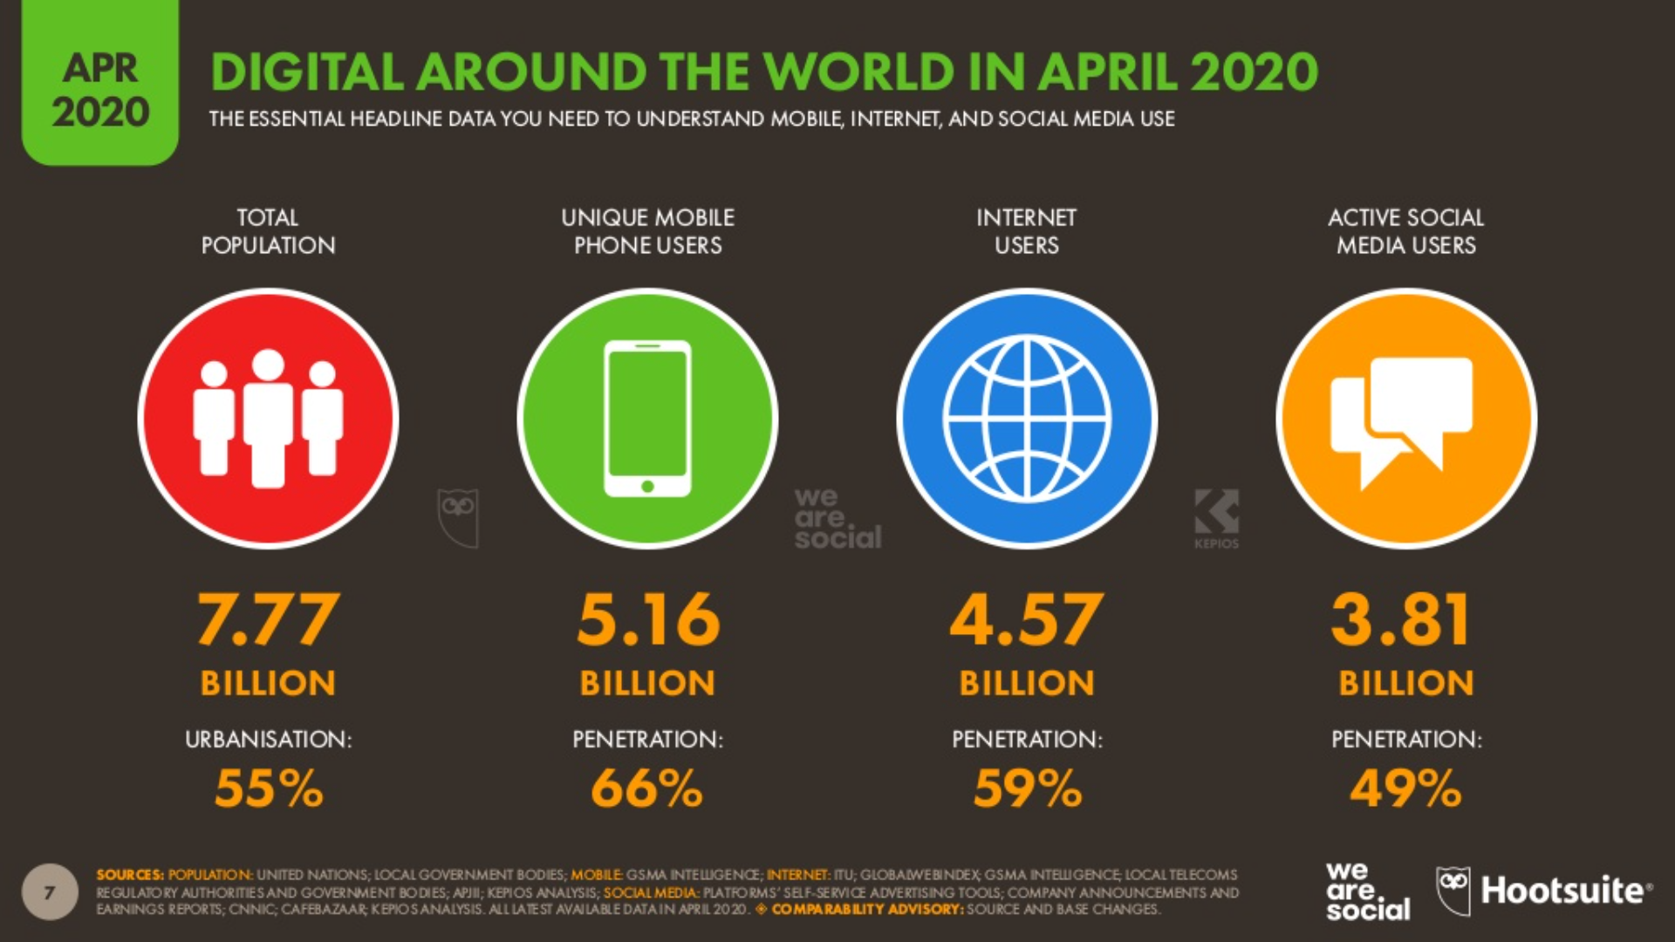
Pamje digjitale globale
PRILL
PASQYRA DIGJITALE RRETH BOTËS NË PRILL 2020
TË DHËNAT THELBËSORE TË TITULLIT QË NEVOJITEN PËR TË KUPTUAR INTERNETIN NË CELULAR, DHE PËRDORIMIN E MEDIAVE SOCIALE
POPULLATA E PËRGJITHSHME
PËRDORUES UNIK TË TELEFONAVE MOBILË
PËRDORUES TË INTERNETIT
PËRDORUES AKTIVË MEDIAVE SOCIALE
MILIARDË
MILIARDË
MILIARDË
MILIARDË
URBANIZIM:
DEPËRTIM:
DEPËRTIM:
DEPËRTIM:
https://wearesocial.com/uk/blog/2020/04/digital-around-the-world-in-april-2020
www.coe.int/cybercrime
Notes:
Një shoqëri informacioni është shoqëri ku krijimi, shpërndarja, përdorimi, integrimi dhe modifikimi i informacionit është aktivitet i rëndësishëm ekonomik, politik dhe kulturor. Nxitësit kryesorë të saj janë teknologjitë digjitale të informacionit dhe komunikimit, të cilat kanë rezultuar në një shpërthim informacioni dhe po ndryshojnë thellësisht të gjitha aspektet e organizimit shoqëror, duke përfshirë ekonominë, arsimin, shëndetësinë, luftën, qeverinë dhe demokracinë. Njerëzit që kanë mjetet për të marrë pjesë në këtë formë të shoqërisë nganjëherë quhen qytetarë digjitalë. Ky është një nga dhjetëra etiketat që janë identifikuar për të sugjeruar se njerëzit po hyjnë në një fazë të re të shoqërisë. (Hilbert, M. (2015). Teknologjia Digjitale dhe Ndryshimi Social, Beniger, James R. (1986). Revolucioni i Kontrollit: Origjina Teknologjike dhe Ekonomike e Shoqërisë së Informacionit).

Slide 7
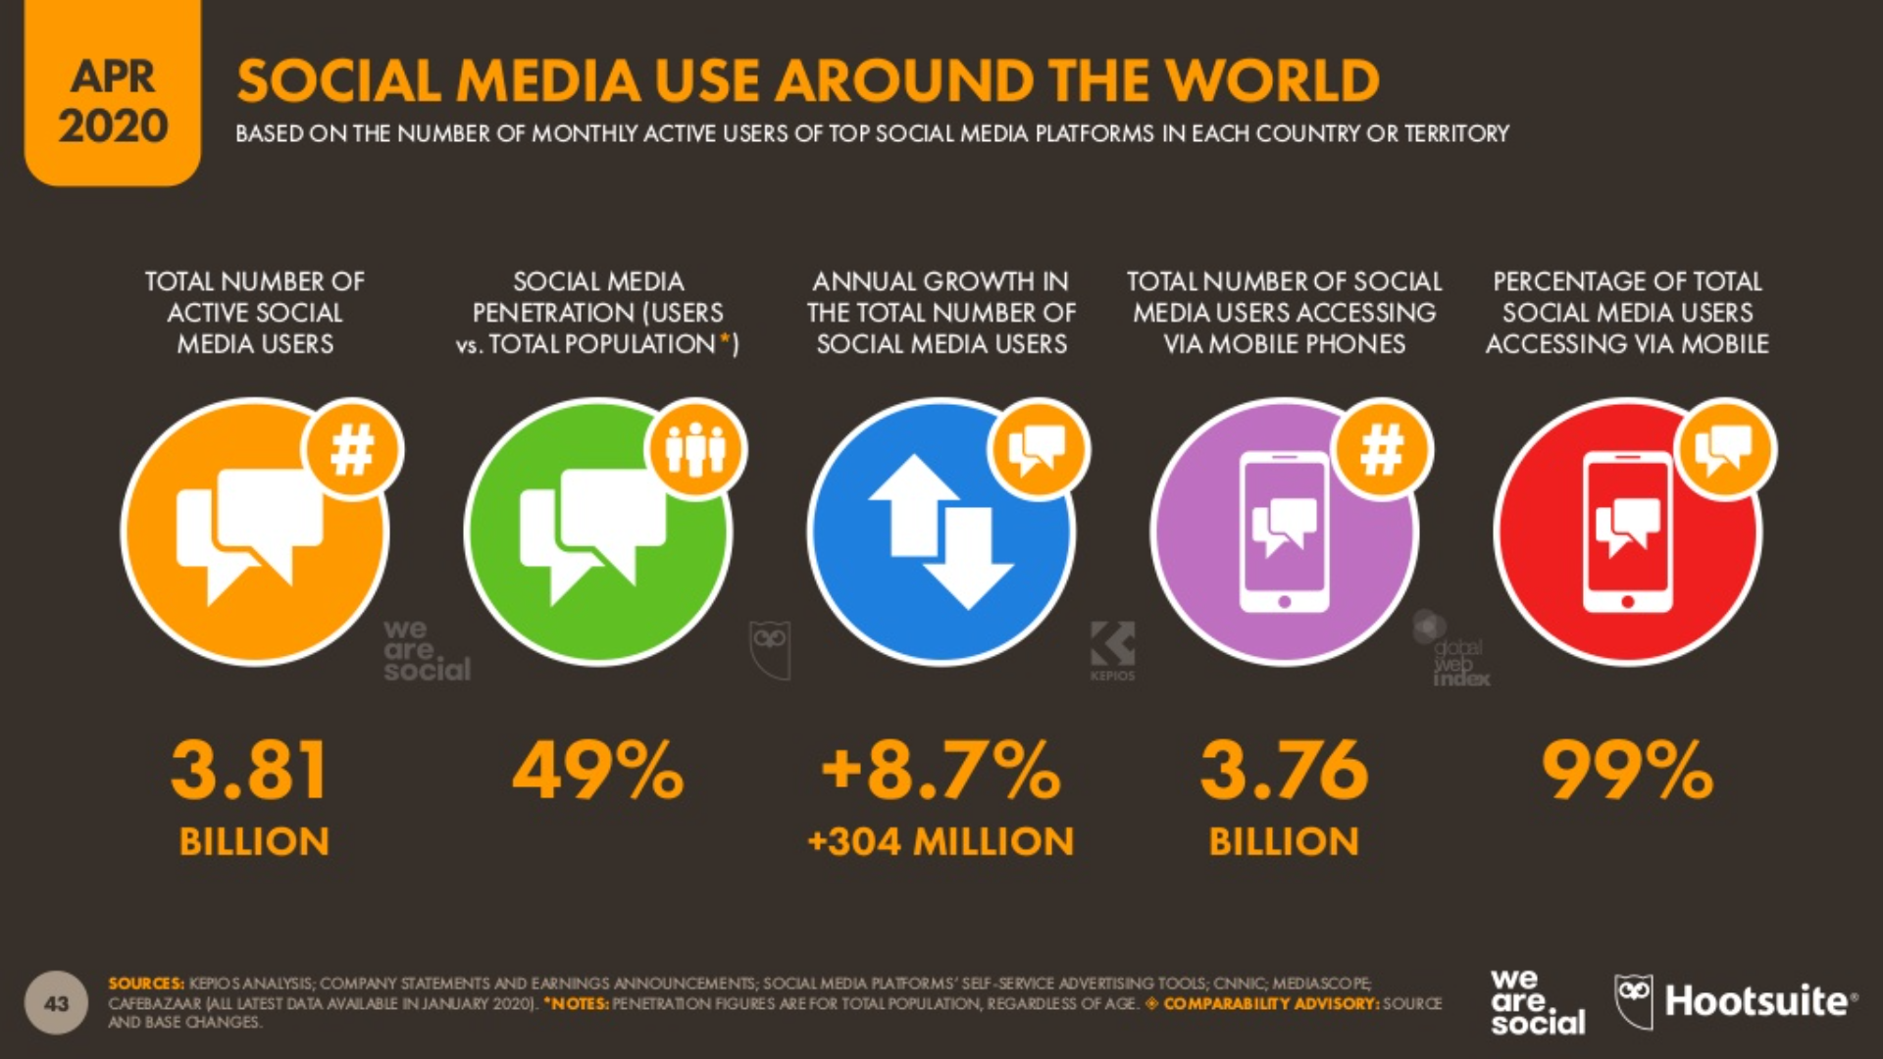
Pamje digjitale globale
PRILL
PËRDORIMI I MEDIAVE SOCIALE NË TËRË BOTËN
BAZUAR NË NUMRIN E NJERËZVE QË PËRDORIN NË MËNYRË AKTIVE RRJETEVE KRYESORE SOCIALE NË SECILIN VEND APO TERRITOR
NUMRI I PËRGJITHSHËM I PËRDORUESVE AKTIVË NË MEDIA SOCIALE
DEPËRTIMI NË MEDIA SOCIALE (PËRDORUESIT vs. POPULLATA E PËRGJITHSHME*
RRITJA VJETORE NË NUMRIN E PËRGJITHSHËM TË PËRDORUESVE TË MEDIAVE SOCIALE
NUMRI I PËRGJITHSHËM I PËRDORUESVE TË MEDIAVE SOCIALE PËRMES TELEFONAVE CELULARË
PËRQINDJA E TË GJITHË PËRDORUESVE TË MEDIAVE SOCIALE QË QASEN PËRMES CELULARËVE
MILIARDË
MILIONË
MILIARDË
https://wearesocial.com/uk/blog/2020/04/digital-around-the-world-in-april-2020
www.coe.int/cybercrime

Slide 8

Sa të dhëna?
Sipas një vlerësimi, 2.5 kuintilion bajt të dhënash krijohen çdo ditë, dhe Interneti i Gjërave (IoT) vetëm po e përshpejton atë ritëm
  Kjo është 2,500,000,000,000,000,000,000 bajt në ditë
Vetëm gjatë dy viteve të fundit janë gjeneruar 90% e të dhënave në botë
Deri në vitin 2020, rreth 1.7 megabajt informacione të reja do të krijohen çdo sekondë për çdo qenie njerëzore në planet
Marr, Bernard (2018), Sa të dhëna krijojmë çdo ditë? Statistikat marramendëse që të gjithë duhet të lexojnë, Forbes.com, https://www.forbes.com/sites/bernardmarr/2018/05/21/how-much-data-do-we-create-every-day-the-mind-blowing-stats-everyone-should-read/
Burimi: OECD - 8 -

Slide 9

Shoqëria e Informacionit
“Një shoqëri ku krijimi, shpërndarja, përdorimi, integrimi dhe modifikimi i informacionit është aktivitet i rëndësishëm ekonomik, politik dhe kulturor”
Hilbert M & Beniger JR
  Informacioni digjital
  Teknologjitë e komunikimit
  Shpërthimi i informacionit
Ndryshimi i botës?
www.coe.int/cybercrime
Notes:
Një shoqëri informacioni është shoqëri ku krijimi, shpërndarja, përdorimi, integrimi dhe modifikimi i informacionit është aktivitet i rëndësishëm ekonomik, politik dhe kulturor. Nxitësit kryesorë të saj janë teknologjitë digjitale të informacionit dhe komunikimit, të cilat kanë rezultuar në një shpërthim informacioni dhe po ndryshojnë thellësisht të gjitha aspektet e organizimit shoqëror, duke përfshirë ekonominë, arsimin, shëndetësinë, luftën, qeverinë dhe demokracinë. Njerëzit që kanë mjetet për të marrë pjesë në këtë formë të shoqërisë nganjëherë quhen qytetarë digjitalë. Ky është një nga dhjetëra etiketat që janë identifikuar për të sugjeruar se njerëzit po hyjnë në një fazë të re të shoqërisë. (Hilbert, M. (2015). Teknologjia Digjitale dhe Ndryshimi Social, Beniger, James R. (1986). Revolucioni i Kontrollit: Origjina Teknologjike dhe Ekonomike e Shoqërisë së Informacionit).

Slide 10
Shoqëria e Informacionit
Ndryshimi i botës?
  Ekonomia, arsimi, shëndetësia, mirëqenia, lufta, qeveria dhe demokracia
Ndryshimi i jetës së njerëzve
Krijimi i ‘qytetarit digjital’
  vendi i punës
  shtëpia
  shumica e momenteve të kohës
  së lirë të tyre
www.coe.int/cybercrime
Notes:
Shoqëria e informacionit, një model i zhvillimit shoqëror dhe ekonomik, i bazuar në përvetësimin dhe përhapjen e informacionit me anë të rrjeteve të komunikimit, përfshin jetën e përditshme të qytetarëve, vendin e tyre të punës, shtëpinë e tyre dhe shumë nga aktivitetet e tyre të kohës së lirë.
Në këtë mjedis shoqëror dhe ekonomik, nuk ka distancë fizike ndërmjet njerëzve në vende të ndryshme në botë. Me disa përjashtime shumë të njohura, në këtë "botë të hapur" të re, potencialisht, nuk ka kufij politikë (të shteteve), ndërmjet shfletuesve të Internetit. Këtu, të gjithë mund të marrin informacion dhe njohuri në mënyrë demokratike, pa marrë parasysh se ku ruhen. Kjo do të thotë gjithashtu konkurrencë ndërmjet të gjithë operatorëve ekonomikë
Janë shkurtuar distancat fizike
Kufijtë politikë janë indiferentë
Informacioni merret në mënyrë demokratike dhe të lirë
Konkurrenca ndërmjet operatorëve ekonomikë
Informacionet janë të hapura
Hapësira kibernetike është e pavarur
Anarkike & e paqeverisur
Njerëzit mund të shprehen

Slide 11
Interneti
Problemi i tërë kësaj?
Interneti u jep më shumë mundësi kriminelëve
  Krimet mund të kryhen nga distanca
  Provat janë të paqëndrueshme*
  Zbatimi i ligjit kombëtar i qeverisur nga gjeografia
Ndihma e ndërsjellë juridike e shpejtë është një fakt në luftën bashkëkohore kundër krimit kibernetik
  Ndihma ndërkombëtare ka nevojë për kanale të përshtatshme ligjore
  Bashkëpunimi merret me vende të ndryshme me korniza të ndryshme ligjore
www.coe.int/cybercrime
Notes:
* Kthehemi tek kjo në seancat e ardhshme
Ndërsa përdorimi i internetit arrin në çdo vend dhe tek çdo popull në botë, krimi rritet dhe kriminelët zbulojnë veprimtari të reja të mundshme të jashtëligjshme. Krimet e kryera me anë të rrjeteve janë më transnacionale nga të gjitha krimet.
Kjo natyrë ngre vështirësi të veçanta për ata që hetojnë këto aktivitete kriminale: në anën tjetër të botës, provat mund të zhduken nëse nuk ruhen menjëherë dhe agjentët e zbatimit të ligjit duhet të respektojnë kufijtë politikë. Përveç kësaj, ata duhet të ndjekin procedurat ligjore dhe kanalet publike për të kërkuar ndihmë ndërkombëtare në hetimet penale.
Sidoqoftë, gjatë viteve të kaluara u bë tërësisht e qartë se format e reja të ndihmës juridike të përshpejtuar dhe të shpejtë në çështjet penale në lidhje me krimin kibernetik është e domosdoshme.

Slide 12
Krimet kibernetike
Një krim global
Që kërkon fokus ndërkombëtar me rritjen e numrit të rasteve
Është qasja e vetme adekuate ndaj natyrës së krimeve pa kufij
  Bashkëpunimi ndërkombëtar mund t'u japë më shumë efektivitet përpjekjeve të brendshme
  Apo t’u japë atyre formë!
www.coe.int/cybercrime
Notes:
Në këtë kontekst, qasja ndërkombëtare është thelbësore. Qasja shumëkombëshe ose ndërkombëtare është më e pasur sesa një qasje e thjeshtë kombëtare apo edhe rajonale dhe kuptimi global i fenomenit jep një dimension më të gjerë. Bashkëpunimi ndërkombëtar ndërmjet agjencive të zbatimit të ligjit - brenda policisë ose ndërmjet shërbimeve të prokurorisë - është thelbësor për të arritur rezultate në hetimet penale.
Shoqëritë moderne varen nga teknologjitë e informacionit. Shtetet, qytetarët dhe ekonomitë janë aktualisht të lidhura me internetin. Kjo është një fushë shumë pjellore për aktivitete të reja të jashtëligjshme, brenda rrjeteve të komunikimit, duke përdorur rrjetet ose kundër rrjeteve.

Slide 13
Fenomenet
Njerëzit në përgjithësi mendojnë se kemi të bëjmë me
Hakim, viruse, krimba (worm), malware
DoS, DDoS
Gjithnjë e më shumë është krim që po ‘orientohet në fitim’
Komprometimi i e-mailit të biznesit *
Ransomware *
Apo shfrytëzimi i rrjetit
Për kryerje apo lehtësim të krimit
www.coe.int/cybercrime
Notes:
* Shpjegohet më vonë
Kudo, krimi kibernetik identifikohet me fenomene si pirateria - hakimi, ose përhapja e malware (kryesisht viruse ose krimba-worms), ose sulme të njohura, brenda mediave (pajisjeve) kompjuterike (DoS apo DDos). Sidoqoftë, në ditët e sotme, edhe qytetari i thjeshtë është i vetëdijshëm për shumë aktivitete tjera kriminale në rrjete, shumica e tyre me qëllime fitimi (vg. mashtrime të rregullta dhe mashtrime kompjuterike). Dhe gjithashtu të gjithë e dinë për mundësitë e mëdha të shfrytëzimit të mjedisit kibernetik, ose ekosistemit kibernetik, për të kryer ose lehtësuar krime të zakonshme.
Kompromisi i e-mailit të biznesit (do të shpjegohet më vonë) - Sulmuesi përdor identitetin e dikujt në një rrjet të korporatave për të dërguar email të falsifikuar dhe për të mashtruar shënjestrën ose synon të dërgojë para në llogarinë e sulmuesit.
Ransomware (do të shpjegohet më vonë) – Kod specifik me qëllim të keq që enkripton përmbajtjen në kompjuter dhe kërkon të paguajë një shpërblim për të rikthyer të dhënat e koduara.

Slide 14
Sfidat
Siguria kibernetike – përpjekja për të ndaluar kriminelin kibernetik
Lufta kibernetike – gara ndërkombëtare e armëve tani është në internet (online) më shumë sesa jashtë internetit (offline)
  Lufta Kibernetike është përdorimi i teknologjisë për të sulmuar një komb, duke shkaktuar dëme të krahasueshme në luftën e vërtetë
  Wikopedia
www.coe.int/cybercrime
Notes:
Hapësira kibernetike po bëhet edhe më e komplikuar me tendencat e reja të sigurisë kibernetike që mbivendosen me kriminalitetin kibernetik. Është e rëndësishme të mbahen këto botë të ndara, por me vetëdije që disa çështje të sigurisë kibernetike mund të shfaqen si krim në internet.

Slide 15
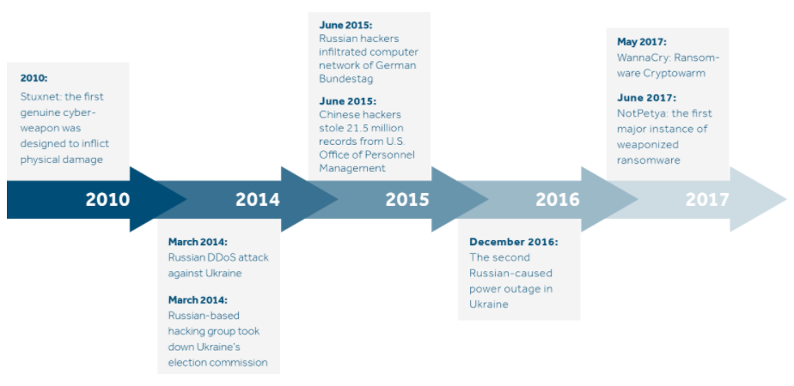

Lufta kibernetike
www.coe.int/cybercrime
Notes:
Një grafik që tregon ngjarjet në botë që shoqërohen me ngjarje të luftës kibernetike

Slide 16

Pyetje
www.coe.int/cybercrime
Notes:
Para se të kalojmë në internet, duhet të vendosim pak perspektivë se çfarë është rrjeti dhe çfarë e krijon atë - të cilat janë të rëndësishme për të lejuar të kuptuarit se si funksionon interneti
Trajneri duhet ta hapë këtë sesion me një pyetje të hapur për pjesëmarrësit - duke kaluar pak kohë duke u përpjekur t'i bëjë ata të përshkruajnë atë që ata besojnë se është Krimi Kibernetik.
Mund të bëhet në forum të hapur - ose mund të bëhet në grupe më të vogla. Ideja është që të merrni një përkufizim prej laiku të asaj që është

Slide 17
Çfarë është krimi kibernetik?
Seksioni 2
Bazat e Krimit Kibernetik
www.coe.int/cybercrime
Notes:
Para se të kalojmë në internet, duhet të vendosim pak perspektivë se çfarë është rrjeti dhe çfarë e krijon atë - të cilat janë të rëndësishme për të lejuar të kuptuarit se si funksionon interneti
Trajneri duhet ta hapë këtë sesion me një pyetje të hapur për pjesëmarrësit - duke kaluar pak kohë duke u përpjekur t'i bëjë ata të përshkruajnë atë që ata besojnë se është Krimi Kibernetik.
Mund të bëhet në forum të hapur - ose mund të bëhet në grupe më të vogla. Ideja është që të merrni një përkufizim prej laiku të asaj që është

Slide 18
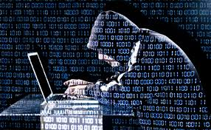
Çfarë është krimi kibernetik?
Shumë terme të përdorura!
Krim kibernetik, krim kompjuterik, krim i teknologjisë së lartë, krim në internet, krim në TI, krim teknologjik
  që të gjithë përdoren në zëvendësim të njëri tjetrit
  është ngatërruese dhe hutuese!
Kështu që mbase mund ta shqyrtojmë në pjesë ….
www.coe.int/cybercrime
Notes:
Është e rëndësishme të shpjegohet në fillim që ka shumë terma të përdorur për të përshkruar përdorimin kriminal të teknologjisë dhe mund të ndihmojë lexuesin nëse jepet një shpjegim i shkurtër.
Termat "krim kompjuterik", "krim i teknologjisë së lartë", "krim i TI-së" dhe "krim kibernetik" shpesh janë të ndërthurura dhe krijojnë konfuzion dhe keqkuptim.
Përdorimi i kompjuterëve dhe pajisjeve tjera nga kriminelët dhe vlera e të dhënave të rikthyeshme për hetuesin e policisë mund të zbërthehet si më poshtë:

Slide 19
Çfarë është krimi kibernetik?
Teknologjia si viktimë e krimit
  një haker i krimit kompjuterik ‘i vërtetë’, DDoS, virus, malware
Teknologjia si ndihmë e krimit
  ndihmon kryerjen e krimit ‘tradicional’ siç janë falsifikimi, kërcënimet, shantazhet, imazhet e pahijshme
Teknologjia si mjet komunikimi në krim
  kriminelët komunikojnë për të zvogëluar mundësinë e zbulimit, përfshirë edhe enkriptimin
Teknologjia si mjet ruajtje për kriminalitetin
  Ruajtja e qëllimshme/e paqëllimshme e të dhënave të dobishme për hetim
Teknologjia si dëshmitar i krimit
  Dëshmi për të mbështetur/mohuar prova tjera, të tilla si një alibi
www.coe.int/cybercrime
Notes:
Teknologjia si viktimë
Teknologjia si shënjestër e krimit - konsiderohet tradicionalisht të jetë "krim kompjuterik" i vërtetë dhe përfshin vepra të tilla si hakimi, mohimi i sulmeve të shërbimit dhe shpërndarja e viruseve.
Teknologjia si ndihmë për krimin:
– është rasti kur kompjuterët dhe pajisjet tjera përdoren për të ndihmuar në kryerjen e krimeve tradicionale, për shembull, për të prodhuar dokumente të falsifikuara, për të dërguar kërcënime me vdekje ose kërkesa për shantazh ose për të krijuar dhe shpërndarë materiale të jashtëligjshme të tilla si imazhe të abuzimit të fëmijëve.
Teknologjia si mjet komunikimi:
- është kur kriminelët përdorin teknologjinë për të komunikuar me njëri-tjetrin në mënyra që zvogëlojnë shanset e zbulimit, për shembull nga përdorimi i teknologjisë së enkriptimit.
Teknologjia si mjet ruajtjeje:
– është ruajtja e qëllimshme ose e paqëllimshme e informacionit në pajisjet e përdorura në ndonjë nga kategoritë e tjera dhe zakonisht përfshin të dhënat e mbajtura në sistemet kompjuterike të viktimave, dëshmitarëve ose të të dyshuarve.
Teknologjia si dëshmitar krimi:
– mund të gjenden kur provat e përfshira në pajisjet e TI-së mund të përdoren për të mbështetur prova me të cilat ato nuk lidhen qartë, për shembull për të provuar ose hedhur poshtë një alibi të dhënë nga një i dyshuar ose një pretendim të bërë nga një dëshmitar

Slide 20
Një përkufizim?
Më vjen keq! Nuk ka një që u përshtatet të gjithëve!
1984 – William Gibson, në novelën Neuromancer ka përdorur HAPËSIRËN KIBERNETIKE (duke iu referuar internetit & rrjeteve tjera) ….
35 vjet pas dhe ende nuk kemi një përkufizim
Në fakt nuk pajtohemi nëse 'krimi kibernetik' është me të vërtetë një fushë e re dhe e veçantë e ligjit!
www.coe.int/cybercrime
Notes:
Që nga viti 1984, kur romancieri William Gibson përdori fjalën hapësirë kibernetike (Cyberspace), në romanin e trillimit shkencor Neuromancer, duke iu referuar internetit dhe rrjeteve të tjera, numri i shprehjeve të ngjashme me të njëjtën prapashtesë u zgjerua. Krimi kibernetik është njëri prej tyre, natyrisht. Pothuajse tri dekada më vonë, autorët nuk arritën një konsensus për një përkufizim të saktë të shprehjes krimi kibernetik, pavarësisht nga literatura në rritje që pretendohet të jetë mbi krimin kibernetik.
As nuk ka marrëveshje nëse krimi kibernetik është me të vërtetë një fushë e re dhe e veçantë e ligjit penal, ose nëse është thjesht një grup i dispozitave individuale të ligjit penal, që ndodh t'i referohen mjedisit digjital.

Slide 21
Në jetën policore & prokuroriale
Tani ekzistojnë njësi/grupe specifike për t'u marrë me krimet e llojit të internetit dhe kompjuterit:
  Njësia për Krimet e Teknologjisë së Lartë
  Njësia e krimit kibernetik
  Njësia e Forenzikës Kompjuterike
  Hetimi i Pedofilisë Online
  Hetimet e Burimeve të Hapura
  Operacionet e Fshehta Online
Vendi i juaji do ta ketë të veten!
www.coe.int/cybercrime
Notes:
Sidoqoftë, duke folur në aspektin sociologjik, krimi në mjediset kibernetike është tashmë një realitet i rëndësishëm dhe autonom. Në të gjithë Evropën dhe në shumicën e vendeve në pjesën tjetër të botës ka njësi specifike të hetimit në nivelin e policisë dhe disa shërbime të posaçme të prokurorisë po ashtu. Organizatat publike ndërkombëtare dhe ndërmarrjet private kanë çdo herë më shumë shqetësim për pasojat e veprimeve të jashtëligjshme dhe të dëmshme të kryera nga mjetet e rrjeteve të komunikimit ose brenda atyre rrjeteve.

Slide 22
Pra, përfundimisht tek një përkufizim …
Krimi i varur në kibernetikë - çdo krim që mund të kryhet vetëm duke përdorur kompjuterë, rrjete kompjuterike ose forma tjera të teknologjisë së informacionit dhe komunikimit (TIK)
‘Krimi kibernetik: Një përmbledhje e dëshmive (McGuire & Dowling) 2013’
  Krime të tilla zakonisht drejtohen ndaj kompjuterëve, rrjeteve ose burimeve tjera të TIK-ut.
  Në esencë, pa internet kriminelët nuk do të mund t'i kryenin këto krime
www.coe.int/cybercrime
Notes:
Krimi kibernetik zakonisht përcaktohet në kuptim të ngushtë dhe në një kuptim më të gjerë: normalisht, shprehja përdoret, në mënyrë të kufizuar, për të përshkruar një veprimtari kriminale në të cilën një kompjuter ose një rrjet janë pjesë thelbësore e një krimi; megjithatë krimi kibernetik përdoret gjithashtu për të përfshirë krime tjera tradicionale në të cilat përdoren të njëjtët kompjuterë ose rrjete për të bërë të mundur aktivitetin e jashtëligjshëm.
Brenda Vlerësimit të Kërcënimeve të IOCTA 2019 - përkufizimi si më poshtë u citua
Krimi kibernetik: Një përmbledhje e dëshmive
Raporti hulumtim 75
Kapitulli 1: Krimet e varura nga kibernetika
Dr. Mike McGuire (Universiteti i Surrey) dhe
Samantha Dowling (Shkenca e Punëve të Brendshme)
Tetor 2013

Slide 23
Pyetje
www.coe.int/cybercrime
Notes:
Para se të kalojmë në internet, duhet të vendosim pak perspektivë se çfarë është rrjeti dhe çfarë e krijon atë - të cilat janë të rëndësishme për të lejuar të kuptuarit se si funksionon interneti
Trajneri duhet ta hapë këtë sesion me një pyetje të hapur për pjesëmarrësit - duke kaluar pak kohë duke u përpjekur t'i bëjë ata të përshkruajnë atë që ata besojnë se është Krimi Kibernetik.
Mund të bëhet në forum të hapur - ose mund të bëhet në grupe më të vogla. Ideja është që të merrni një përkufizim prej laiku të asaj që është

Slide 24
Konventa e Budapestit
Seksioni 3
Bazat e Krimit Kibernetik
www.coe.int/cybercrime

Slide 25
Qasja e Këshillit të Evropës
1 Standardet e përbashkëta: Konventa e Budapestit për krimin kibernetik dhe standardet e ndërlidhura
“Mbrojtja juaj dhe e të drejtave tuaja në hapësirën kibernetike”
2 Përcjellja dhe vlerësimet:
Komiteti i Konventës së Krimit Kibernetik (T-CY)
3 Ndërtimi i kapaciteteve:
C-PROC 
Programet e bashkëpunimit teknik
www.coe.int/cybercrime

Slide 26
Konventa e Këshillit të Evropës për Krimin Kibernetik - Konventa e Budapestit
Negociuar nga Këshilli i Evropës (47 anëtarë), Kanadaja, Japonia, Afrika e Jugut dhe SHBA
Hapur për nënshkrim më 23 nëntor 2001 në Budapest
Protokolli mbi Ksenofobinë dhe Racizmin përmes sistemeve kompjuterike (2003)
Përcjellë nga Komiteti i Konventës së Krimit Kibernetik (T-CY) – Shënime udhëzuese, Interpretimi, Monitorimi
E hapur për aderim nga çdo shtet - 65 aderime/ratifikime
Protokolli i dytë shtesë në negocim
Që nga sot, i vetmi Traktat ndërkombëtar për krimin kibernetik dhe provat elektronike
www.coe.int/cybercrime

Slide 27
Konventa e Budapestit: fushëveprimi
Sjellje kriminalizuese
Qasja e paligjshme
Përgjimi i paligjshëm
Ndërhyrja në të dhëna
Ndërhyrja në sistem
Keqpërdorimi i pajisjeve
Mashtrimi dhe falsifikimi
Pornografia me fëmijë
Veprat IPR (kundër pronës intelektuale)
+
Mjetet procedurale
Ruajtja e përshpejtuar
Bastisja dhe konfiskimi
Urdhri i paraqitjes së të dhënave
Përgjimi i të dhënave kompjuterike.
Kushtet, mbrojtjet
+
Bashkëpunimi ndërkombëtar
Ekstradimi
NJN (Ndihma Juridike e Ndërsjellë)
Informimi spontan
Ruajtja e përshpejtuar
NJN për qasje në të dhëna kompjuterike
NJN për përgjime
Pikat e kontaktit 24/7
Harmonizimi
Kompetencat procedurale dhe bashkëpunimi ndërkombëtar për ÇDO VEPËR PENALE që përfshin prova në një sistem kompjuterik!
www.coe.int/cybercrime - 27 -
Notes:
Qasja në tërë ose ndonjë pjesë pa të drejtë
Transmetimi jopublik i të dhënave kompjuterike, nga, brenda një sistemi kompjuterik
Dëmtimi, fshirja, përkeqësimi, ndryshimi ose shuarja e të dhënave kompjuterike
Pengimi i funksionimit të një sistemi kompjuterik duke futur, transmetuar, dëmtuar, fshirë, përkeqësuar, ndryshuar ose shuar të dhëna kompjuterike
Prodhimi dhe posedimi i sistemeve kompjuterike që bëjnë ato që u thanë më lart
Të dhëna jo autentike me qëllimin që ato të konsiderohen ose veprohen për qëllime ligjore sikur të ishin autentike
Vendosja, ndërhyrja me qëllim të pandershëm të përfitimit ekonomik
Prodhimi, ofrimi, shpërndarja, blerja, posedimi
IPR
Ruajtja e përshpejtuar e të dhënave kompjuterike dhe të dhënave të trafikut
Zbulimi i pjesshëm i të dhënave të trafikut për të identifikuar ofruesin dhe rrugën
Urdhri i prodhimit për personat (të dhëna kompjuterike) dhe ofruesit e shërbimeve (informacioni i abonuesit)
Bastisja dhe sekuestrimi i të dhënave kompjuterike (kompjuterë dhe çdo hapësirë ruajtëse)
Grumbullimi në kohë reale i të dhënave të trafikut dhe përgjimi i të dhënave kompjuterike
Veprat penale që konsiderohen të përfshira si vepra të ekstradueshme
NJN - ofrimi njëra-tjetrës ndihmë të ndërsjellë deri në masën më të gjerë të mundur për qëllimet e hetimeve ose gjykimeve të veprave penale që kanë të bëjnë me sistemet dhe të dhënat kompjuterike ose për mbledhjen e provave në formë elektronike për një vepër penale.
Zbulimi vullnetar
Ruajtja e përshpejtuar e të dhënave kompjuterike, zbulimi i të dhënave të ruajtura të trafikut
NJN për të kërkuar konfiskimin, (mos)autorizimi për qasje në sisteme kompjuterike nga shtëpia (Neni 32)
Pikat e kontaktit 24/7 (një, për qëllime hetimi, 24/7, bashkëpunim i shpejtë dhe gatishmëria për kërkesa, personel të trajnuar)

Slide 28

Shtrirja e Konventës së Budapestit
130+
Konventa e Budapestit
Ratifikuar/aderuar: 65
Shtetet tjera me ligje/projektligje kryesisht në përputhje me Konventën e Budapestit = 20
Nënshkruar: 3
Shtete tjera që mbështeten në Konventën e Budapestit për legjislacionin = 45+
Të ftuara për aderim: 8
www.coe.int/cybercrime
Notes:
Hapur për nënshkrim në nëntor 2001 në Budapest
Ndjekur nga Komiteti i Konventës së Krimit Kibernetik (T-CY)
E hapur për aderim nga çdo shtet
Që nga sot, i vetmi Traktat ndërkombëtar për krimin kibernetik dhe provat elektronike
Kjo jep përkufizime të nivelit të lartë, neutrale ndaj teknologjisë, për veprat e krimit kibernetik
Ajo përcakton procedurat standarde për hetimin dhe ndjekjen penale në nivelin kombëtar dhe vendos detyrimet përkatëse për palët e përfshira
Ajo përcakton dispozitat procedurale për bashkëpunimin ndërkombëtar, polici-polici dhe gjyqësor
Shënimet udhëzuese botohen nga T-CY për të interpretuar dispozitat e BC duke pasur parasysh kërcënimet e reja dhe paradigma të reja teknologjike

Slide 29
Protokolli shtesë i Konventës së Budapestit Krimin Kibernetik
Dispozitat për NJN-në më efikase
NJN për Emergjenca
Hetimet e përbashkëta
Video konferencat
Gjuha e kërkesave
etj.
B. Dispozitat për bashkëpunim të drejtpërdrejtë me ofruesit në juridiksione të tjera
C. Korniza dhe masat mbrojtëse për praktikat ekzistuese të zgjerimit të kontrolleve ndërkufitare
D. Masat mbrojtëse/mbrojtja e të dhënave
Termet e referencës të miratuara në qershor 2017.
Negociatat: Shtator 2017 – Dhjetor 2020
www.coe.int/cybercrime

Slide 30

Anëtarësimi në Konventën e Budapestit
Traktati i hapur për aderim (neni 37)
Faza 1:
Një vend me legjislacion në fuqi ose fazë të përparuar
Letër nga qeveria për KiE-në për shprehjen e interesit për pranim
Konsultimet (KiE/Palët) në pikëpamje të vendimit për ftesë
Ftesa për aderim
Faza 2:
Procedura vendore (p.sh. Vendimi nga parlamenti i vendit)
Depozitimi i instrumentit për anëtarësim
www.coe.int/cybercrime

Slide 31
Lidhjet me Konventën e Budapestit
E drejta materiale penale
në pajtim me Konventën e Budapestit
 | Shtetet | Kryesisht në fuqi deri në janar 2013 |  | Kryesisht në fuqi deri në maj 2020
E tërë Afrika | 54 | 6 | 11% | 18 | 33%
E tërë Amerika | 35 | 10 | 29% | 15 | 43%
E tërë Azia | 42 | 13 | 31% | 18 | 43%
E tërë Evropa | 48 | 38 | 79% | 45 | 94%
E tërë Oqeania | 14 | 3 | 21% | 4 | 29%
Të gjitha | 193 | 70 | 36% | 100 | 52%
www.coe.int/cybercrime

Slide 32
Lidhjet me Konventën e Budapestit
 | Palët, nënshkruesit apo të ftuarit për aderim në Konventën e Budapestit
 | Shtetet | deri në janar 2013 |  | deri në maj 2020
E tërë Afrika | 54 | 3 | 6% | 10 | 19%
E tërë Amerika | 35 | 8 | 23% | 13 | 37%
E tërë Azia | 42 | 2 | 5% | 4 | 10%
E tërë Evropa | 48 | 43 | 90% | 46 | 96%
E tërë Oqeania | 14 | 1 | 7% | 2 | 14%
Të gjitha | 193 | 57 | 30% | 76 | 39%
www.coe.int/cybercrime
www.coe.int/cybercrime - 32 -

Slide 33
Pyetje
www.coe.int/cybercrime
Notes:
Para se të kalojmë në internet, duhet të vendosim pak perspektivë se çfarë është rrjeti dhe çfarë e krijon atë - të cilat janë të rëndësishme për të lejuar të kuptuarit se si funksionon interneti
Trajneri duhet ta hapë këtë sesion me një pyetje të hapur për pjesëmarrësit - duke kaluar pak kohë duke u përpjekur t'i bëjë ata të përshkruajnë atë që ata besojnë se është Krimi Kibernetik.
Mund të bëhet në forum të hapur - ose mund të bëhet në grupe më të vogla. Ideja është që të merrni një përkufizim prej laiku të asaj që është

Slide 34
Organizatat ndërkombëtare për krimin kibernetik
Seksioni 4
Bazat e Krimit Kibernetik
www.coe.int/cybercrime

Slide 35




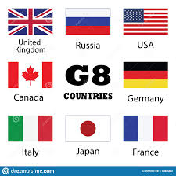


Dimensioni dhe reagimi ndërkombëtar ndaj krimit kibernetik
Shembujt e reagimeve ndërkombëtare
www.coe.int/cybercrime
35
www.coe.int/cybercrime

Slide 36

KOMBET E BASHKUARA
Grupi Ndërkombëtar i Ekspertëve të OKB-së për krimin kibernetik (IEG) – est. 2010
  “të kryhet një studim gjithëpërfshirës i problemit të krimit kibernetik dhe përgjigjet ndaj tij nga shtetet anëtare, komuniteti ndërkombëtar dhe sektori privat, duke përfshirë shkëmbimin e informacionit mbi legjislacionin kombëtar, praktikat më të mira, asistencën teknike dhe bashkëpunimin ndërkombëtar, me qëllim ekzaminimin e opsioneve për të forcuar ekzistencën dhe për të propozuar përgjigje të reja ligjore dhe ndërkombëtare ose të tjera ndaj krimit kibernetik”
UNODC Programi Global për Krimin Kibernetik
Përgjigja fleksibile ndaj nevojave të vendeve në zhvillim
Efikasiteti dhe efektiviteti i rritur
https://www.unodc.org/unodc/en/cybercrime/global-programme-cybercrime.html
www.coe.int/cybercrime
36
www.coe.int/cybercrime
Notes:
Grupi i Ekspertëve Ndërqeveritarë i OKB-së për Krimin Kibernetik (IEG) u krijua në vitin 2010 “për të kryer një studim gjithëpërfshirës të problemit të krimit kibernetik dhe përgjigjet ndaj tij nga shtetet anëtare, komuniteti ndërkombëtar dhe sektori privat, duke përfshirë shkëmbimin e informacionit mbi legjislacionin kombëtar, praktikat më të mira, asistencën teknike dhe bashkëpunimin ndërkombëtar, me qëllim ekzaminimin e opsioneve për të forcuar ekzistencën dhe për të propozuar përgjigje të reja ligjore dhe ndërkombëtare ose të tjera ndaj krimit kibernetik”. Në vitin 2020, IEG do të diskutojë kapitujt mbi bashkëpunimin ndërkombëtar dhe parandalimin e Draft Studimit Gjithëpërfshirës për Krimin Kibernetik, siç shihet në planin e punës të Grupit të Ekspertëve për 2018-2021.
Në dhjetor të vitit 2019, rezoluta e Asamblesë së Përgjithshme të OKB-së A/RES/74/247 nisi një proces të ri paralel. Rezoluta mandaton krijimin e një komiteti ndër-qeveritar ad hoc të qeverive të ekspertëve, përfaqësues të të gjitha rajoneve, për të përpunuar një konventë gjithëpërfshirëse ndërkombëtare mbi 'luftën kundër përdorimit të teknologjive të informacionit dhe komunikimit për qëllime kriminale'. Procesi do të fillojë në vitin 2021.
UNODC Programi Global për Krimin Kibernetik: https://www.unodc.org/unodc/en/cybercrime/global-programme-cybercrime.html
Programi Global është hartuar për t'iu përgjigjur në mënyrë fleksibile nevojave të identifikuara në vendet në zhvillim duke mbështetur shtetet anëtare për të parandaluar dhe luftuar krimin kibernetik në një mënyrë gjithëpërfshirëse. Lidhja kryesore gjeografike për Programin e Krimit Kibernetik në vitin 2017 janë Amerika Qendrore, Afrika Lindore, MENA dhe Azia Juglindore dhe Paqësori me qëllimet kryesore të:
Rritjes së efikasitetit dhe efektivitetit në hetimin, ndjekjen penale dhe gjykimin e krimit kibernetik, veçanërisht shfrytëzimin dhe abuzimin seksual të fëmijëve në internet, brenda një kornize të fortë për të drejtat e njeriut;
Reagimi efikas dhe efektiv afatgjatë i të gjithë qeverisë ndaj krimit kibernetik, përfshirë koordinimin kombëtar, mbledhjen e të dhënave dhe kornizat ligjore efektive, duke çuar në një përgjigje të qëndrueshme dhe parandalim më të madh;
Forcimi i komunikimit kombëtar dhe ndërkombëtar ndërmjet qeverisë, zbatimit të ligjit dhe sektorit privat me rritjen e njohurive publike për rreziqet e krimit kibernetik.

Slide 37

United Nations General Assembly
Rezolutat për luftimin e keqpërdorimit kriminal të teknologjive informative (Rezolutat 55/63 dhe 56/121):
Nevoja për të siguruar që çdo shtet të miratojë një ligj të duhur për krimin kibernetik - për të eliminuar parajsat e sigurta
Nevoja për shkëmbim informacioni, bashkëpunim dhe koordinim ndërmjet të gjitha shteteve në lidhje me disa hetime konkrete penale në rastet ndërkombëtare të keqpërdorimit penal të teknologjive të informacionit.
https://www.un.org/press/en/2000/20001204.ga9842.doc.html
www.coe.int/cybercrime
37
www.coe.int/cybercrime
Notes:
https://www.un.org/press/en/2000/20001204.ga9842.doc.html

Slide 38

INTERPOL
194 anëtarë (që prej 2020)
Agjencitë e zbatimit të ligjit nga e gjithë bota
Objektivi
  për të rritur dhe lehtësuar bashkëpunimin policor ndërkombëtar
  për të organizuar një sistem global të komunikimit policor
  për të zhvilluar baza specifike të të dhënave dhe analiza të informacionit policor
Njëri prej tri programeve të krimit të INTERPOL-it
Përqendrimi në krimin kibernetik, me theks në Darknet dhe kripto valuta, duke përfshirë prova digjitale, domene me qëllim të keq, ransomware, malware për mbledhjen e të dhënave, botnet, kriptojacking dhe të tjera
Objektivi:
  për të rritur dhe lehtësuar bashkëpunimin policor ndërkombëtar
  për të organizuar një sistem global të komunikimit policor
  për të zhvilluar baza specifike të të dhënave dhe analiza të informacionit policor
https://www.interpol.int/en/Crimes/Cybercrime
www.coe.int/cybercrime
38
www.coe.int/cybercrime
Notes:
Domen malicious (me qëllim të keq) Ransomware. Malware për marrjen/vjedhjen e të dhënave Botnets. Cryptojacking. Darknet. . Krimi kibernetik si shërbim.
Fjalët dhe frazat që ekzistonin rrallë një dekadë më parë tani janë pjesë e gjuhës sonë të përditshme, pasi kriminelët përdorin teknologji të reja për të kryer sulme kibernetike kundër qeverive, bizneseve dhe individëve. Këto krime nuk njohin kufij, fizikë ose virtualë, që shkaktojnë dëm serioz dhe paraqesin kërcënime shumë reale për viktimat në të gjithë botën.
Krimi në internet po përparon me një ritëm tepër të shpejtë, me tendenca të reja që shfaqen vazhdimisht. Kriminelët kibernetikë po bëhen më të shkathët, duke shfrytëzuar teknologjitë e reja me shpejtësi të rrufeshme, duke përshtatur sulmet e tyre duke përdorur metoda të reja dhe duke bashkëpunuar me njëri-tjetrin në mënyra që nuk i kemi parë më parë.
Rrjetet komplekse kriminale veprojnë në të gjithë botën, duke koordinuar sulmet e ndërlikuara brenda pak minutash.
Prandaj, policia duhet të jetë në hap me teknologjitë e reja, për të kuptuar mundësitë që ato krijojnë për kriminelët dhe si ato mund të përdoren si mjete për të luftuar krimin kibernetik.

Slide 39

Bashkimi Evropian
Krijimi i politikave për -
E-provat, enkriptimi, mashtrimi me pagesë jo kesh, abuzimi seksual i fëmijëve
Veprimet për –
Ligji
  Monitorimi & azhurnimi i ligjit të BE-së për krimin kibernetik
  Krijimi i direktivave
Koordinimi
  Mbështetja për agjencitë
  Qendra evropiane kundër krimit kibernetik
  WeProtect
  Grupi i punës për sigurinë publike
https://ec.europa.eu/home-affairs/what-we-do/policies/cybercrime_en
www.coe.int/cybercrime
39
www.coe.int/cybercrime
Notes:
https://ec.europa.eu/home-affairs/what-we-do/policies/cybercrime_en
Ligji - Monitorimi & azhurnimi i ligjit të BE-së për krimin kibernetik:
2011 – Një direktivë për luftimin e shfrytëzimit seksual të fëmijëve online dhe pornografisë me fëmijë, e cila adreson më mirë zhvillimet e reja në mjedisin në internet, siç është tërheqja (shkelësit që paraqiten si fëmijë për të joshur të mitur me qëllim të abuzimit seksual). Në vitin 2016, Komisioni publikoi dy raporte mbi masat e marra nga shtetet anëtare për të qenë në përputhje me Direktivën (një për tërë Direktivën, dhe një me fokus në masat kundër uebfaqeve që përmbajnë pornografi me fëmijë).
2013 – Një Direktivë për sulmet kundër sistemeve informativeKërkimi për përkthimet në dispozicion të linkut paraprak linkEN•••, e cila synon të trajtojë sulmet kibernetike në shkallë të gjerë duke kërkuar që shtetet anëtare të forcojnë ligjet kombëtare të krimit kibernetik dhe të futin sanksione më të ashpra penale. Në vitin 2017, Komisioni ka publikuar një Raport që vlerëson shkallën në të cilën shtetet anëtare kanë marrë masat e nevojshme për të qenë në përputhje me Direktivën.
2018 – Komisioni ka propozuar një Rregullore dhe Direktivë që lehtëson qasjen tejkufitare në prova elektronike për hetime penale.
2019 – Një Direktivë e re për mjetet e pagesës pa kesh, e cila azhurnon kornizën ligjore, duke hequr pengesat për bashkëpunimin operacional dhe duke rritur parandalimin dhe ndihmën e viktimave, për të bërë më efektiv veprimin e zbatimit të ligjit kundër mashtrimit dhe falsifikimit të mjeteve të parave të gatshme.
Koordinimi - Mbështetja për agjencitë:
- Qendra evropiane kundër krimit kibernetik në Europol - vepron si pikë qendrore në luftën kundër krimit kibernetik në Union, duke bashkuar ekspertizën evropiane të krimit kibernetik për të mbështetur hetimet e krimit kibernetik të shteteve anëtare dhe duke siguruar një zë kolektiv të hetuesve evropianë të krimit kibernetik në të gjithë zbatimin e ligjit dhe gjyqësorin. Komisioni siguron përafrimin e punës së EC3 me politikën e BE-së për krimin kibernetik, siguron që EC3 ka burime të mjaftueshme dhe promovon punën e tij.
Bashkëpunimi publik-privat, p.sh. WePROTECT Global Alliance (shfrytëzimi seksual i fëmijëve online).
Qeverisja në internet, p.sh. Grupi i punës për sigurinë publike (GPSP) e Komitetit Këshillëdhënës Qeveritar të Korporatës së Internetit për Emrat dhe Numrat e Caktuar (ICANN)

Slide 40

EUROPOL
Roli i Bashkimit Evropian
Për të përmirësuar efektivitetin e bashkëpunimit ndërmjet autoriteteve të zbatimit të ligjit nga çdo shtet anëtar i Bashkimit Evropian
Funksional që nga viti 1999 duke lehtësuar analizën e ndarjes së informacionit penal të të dhënave ndërmjet shteteve anëtare
Qendra evropiane kundër krimit kibernetik, EC3 (hapur në janar 2013)
https://www.europol.europa.eu/about-europol/european-cybercrime-centre-ec3
www.coe.int/cybercrime
40
www.coe.int/cybercrime
Notes:
https://www.europol.europa.eu/about-europol/european-cybercrime-centre-ec3

Slide 41

EUROJUST
Bashkëpunimi në luftën kundër krimit
Koordinimi i aktiviteteve të kryera nga autoritetet kombëtare përgjegjëse për ndjekjen penale dhe hetimin
Kompetenca për:
  Promovimi i koordinimit në mes të autoriteteve kompetente të shteteve të ndryshme anëtare
  Lehtësimi i zbatimit të ndihmës juridike të ndërsjellë ndërkombëtare dhe kërkesave të ekstradimit
http://www.eurojust.europa.eu/pages/home.aspx
www.coe.int/cybercrime
41
www.coe.int/cybercrime

Slide 42

Rrjeti Evropian Gjyqësor për Krimin Kibernetik
EJCN
Rrjeti gjyqësor Eurojust kundër krimeve kibernetike (EJCN):
Themeluar në vitin 2016
Nxitja e kontakteve ndërmjet praktikuesve të specializuar në kundërshtimin e sfidave të paraqitura nga krimi kibernetik, krimi i mundësuar nga kibernetika dhe hetimet në hapësirën kibernetike dhe rritja e efikasitetit të hetimeve dhe ndjekjes penale
https://www.ejn-crimjust.europa.eu/ejn/Ejn_Home/EN
www.coe.int/cybercrime
42
www.coe.int/cybercrime

Slide 43

EJN - Rrjeti Gjyqësor Evropian
për Çështje Penale
Një rrjet i pikave të kontaktit gjyqësor
Atlasi lejon praktikuesit që menjëherë të identifikojnë autoritetin lokal kompetent në secilin shtet anëtar për të marrë dhe ekzekutuar një kërkesë të ndihmës juridike të ndërsjellë
Pikat e kontaktit janë ndërmjetës aktiv me detyrën për të lehtësuar bashkëpunimin gjyqësor ndërmjet shteteve anëtare
https://www.ejn-crimjust.europa.eu/ejn/Ejn_Home/EN
www.coe.int/cybercrime
43
www.coe.int/cybercrime

Slide 44

Këshilli i Evropës
1959 Konventa Evropiane për Ndihmën e Ndërsjellë në Çështjet Penale -
Historiku i Konventës për Krimin Kibernetik (Budapest)
  Të gjitha shtetet anëtare e kanë ratifikuar atë
Zyra e Programit për Krimet Kibernetike (C-PROC)
  Ndihma për vendet në tërë botën
  Fuqizimi i legjislacionit
  Trajnimi
  Themelimi i njësive të specializuara
  Mbrojtja e fëmijëve
  Avancimi i efektivitetit
https://www.coe.int/en/web/cybercrime/cybercrime-office-c-proc
www.coe.int/cybercrime
44
www.coe.int/cybercrime
Notes:
https://www.coe.int/en/web/cybercrime/cybercrime-office-c-proc
Konventa për Krimet Kibernetike e Këshillit të Evropës (CETS Nr. 185), e njohur si Konventa e Budapestit, është i vetmi instrument ndërkombëtar detyrues për këtë çështje. Ajo shërben si udhëzues për çdo vend që zhvillon legjislacionin kombëtar gjithëpërfshirës kundër krimit kibernetik dhe si kornizë për bashkëpunimin ndërkombëtar ndërmjet shteteve palë të këtij traktati.
Konventa e Budapestit plotësohet nga një Protokoll për Ksenofobi dhe Racizëm që kryhet përmes sistemeve kompjuterike.
Zyra e Programit për Krime Kibernetike e Këshillit të Evropës (C-PROC) në Bukuresht, Rumani është përgjegjëse për të ndihmuar vendet në të gjithë botën në forcimin e kapacitetit të sistemeve të tyre ligjore për t'iu përgjigjur sfidave të paraqitura nga krimi kibernetik dhe provat elektronike në bazë të standardeve të Konventës së Budapestit për Krimet Kibernetike. Këtu përfshihet mbështetja për:
Forcimi i legjislacionit për krimin kibernetik dhe provat elektronike në përputhje me standardet e sundimit të ligjit dhe të drejtave të njeriut (përfshirë mbrojtjen e të dhënave)
Trajnimi i gjyqtarëve, prokurorëve dhe zyrtarëve të zbatimit të ligjit
Krijimi i njësive të specializuara të krimit kibernetik dhe forenzikës dhe përmirësimi i bashkëpunimit ndërinstitucional
Promovimi i bashkëpunimit publik/privat
Mbrojtja e fëmijëve nga dhuna seksuale online
Rritja e efektivitetit të bashkëpunimit ndërkombëtar
C-PROC, me funksionin e tij të ndërtimit të kapaciteteve, plotëson punën e Komitetit të Konventës së Krimit Kibernetik (T-CY) përmes së cilës shtetet palë ndjekin zbatimin e Konventës së Budapestit.

Slide 45
G8 (Nëngrupi për Krimet e Teknologjisë së Lartë)
Opsione më proaktive
G8 ka krijuar rrjetin e pikave të kontaktit
Është bërë referencë e bashkëpunimit ndërkombëtar
  ‘Rrjeti 24/7’
Lista e emrave - mund të arrihet dhe lehtësojë veprimin e menjëhershëm aty ku është e nevojshme
Avancimi & plotësimi i metodave tradicionale për marrjen e asistencës
Nuk zëvendëson kërkesën e traktateve të ndihmës juridike të ndërsjellë
www.coe.int/cybercrime
45
www.coe.int/cybercrime
Notes:
Krimet e teknologjisë së lartë ngrenë sfida të reja për zbatimin e ligjit
Në hetimet që përfshijnë rrjetet kompjuterike, shpesh është kritike që hetuesit teknikisht të përgatitur të lëvizin me shpejtësi të paparë për të ruajtur të dhënat elektronike dhe për të gjetur të dyshuarit
Kjo shumë herë përfshin një kërkesë tek Ofruesit e Shërbimeve të Internetit për të ndihmuar në ruajtjen e të dhënave
Rreth orës për të bashkëpunuar në hetimet penale të teknologjisë së lartë dhe terrorizmit
Zbatuesi i ligjit që kërkon ndihmë nga një pjesëmarrës i huaj mund të kontaktojë pikën e kontaktit 24-orëshe në shtetin e vet
Kjo pikë e kontaktit, nëse është e përshtatshme, do të kontaktojë homologun e saj në anëtarin e huaj
Zotimi i anëtarësimit - Kontaktoni që mund të arrihet 24 orë në ditë, 7 ditë në javë, për të marrë informacion dhe/ose kërkesa për ndihmë nga vendet e tjera brenda Rrjetit.
Nuk kërkon krijimin e një njësie zyrtare të krimit kompjuterik. Në disa juridiksione, pika e kontaktit përbëhet nga disa hetues të interesuar në krimin kibernetik; në të tjerat, pika e kontaktit është pjesë e një njësie zyrtare.

Slide 46
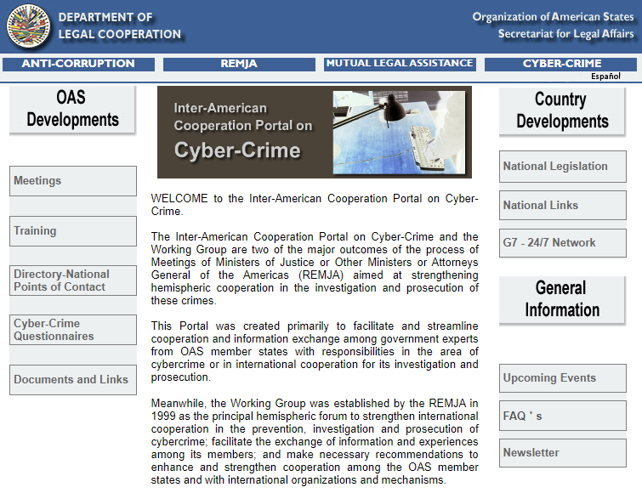
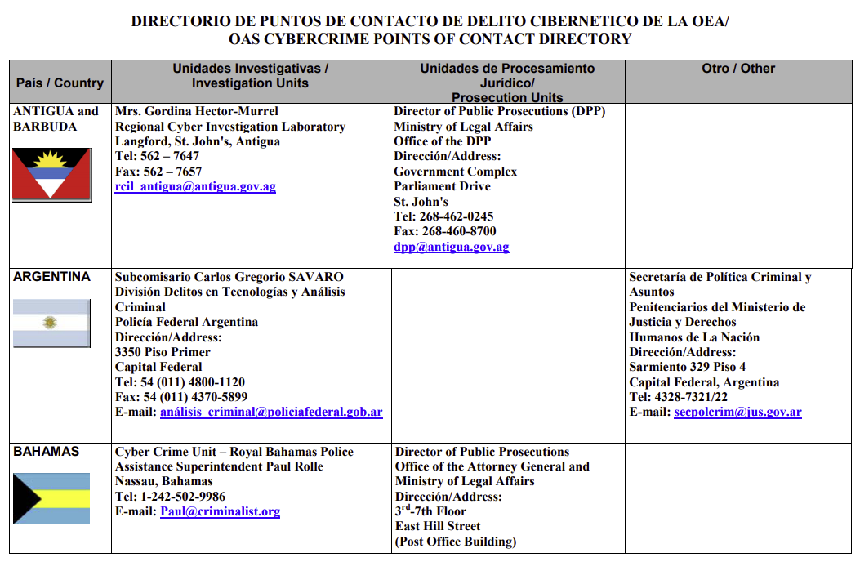
OAS (OShA - Organizata e Shteteve Amerikane)
http://www.oas.org/juridico/english/cyber.htm
www.coe.int/cybercrime
46
www.coe.int/cybercrime
Notes:
Trajneri duhet të vizitojë para-prezantimin e faqes për të marrë ca njohuri për këtë organizatë
http://www.oas.org/juridico/english/cyber.htm

Slide 47
Unioni Afrikan
Konventa për Sigurinë Kibernetike dhe Mbrojtjen e të Dhënave Personale
Një traktat shumëpalësh i nënshkruar nga anëtarët e Unionit Afrikan
Parasheh parimet legjislative sa u përket:
  transaksioneve elektronike
  mbrojtjes së të dhënave personale
  sigurisë kibernetike dhe krimit kibernetik
https://au.int/en/treaties/african-union-convention-cyber-security-and-personal-data-protection
www.coe.int/cybercrime
47
www.coe.int/cybercrime
Notes:
Trajneri duhet të vizitojë para-prezantimin e faqes për të marrë ca njohuri për këtë organizatë
https://au.int/en/treaties/african-union-convention-cyber-security-and-personal-data-protection

Slide 48

Commonwealth (Komonuelthi)
    Ligji model
    Skema Harare mundëson një nivel dhe fushëveprim të shtuar të bashkëpunimit ndërmjet qeverive të Komonuelthit në çështjet penale, përfshirë çështjet e krimit kibernetik
    Këtu përfshihet
      Identifikimi dhe gjetja e personave, shërbimi i dokumenteve, kërkimi dhe sekuestrimi, marrja e provave, gjurmimi, sekuestrimi dhe konfiskimi i të ardhurave të mjeteve të krimit
www.coe.int/cybercrime
48
www.coe.int/cybercrime
Notes:
https://thecommonwealth.org/sites/default/files/key_reform_pdfs/P15370_13_ROL_Schemes_Int_Cooperation.pdf

Slide 49
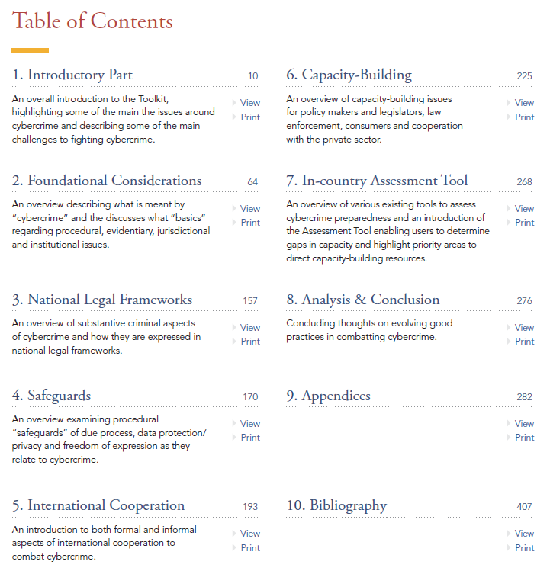

Banka Botërore
Luftimi i krimit kibernetik
Krijimi i veglave dhe ndërtimi i kapaciteteve
Manual –
  ‘burim që sintetizon praktika të mira në luftimin e krimit kibernetik dhe është i organizuar në dimensione ose kapituj’
http://www.combattingcybercrime.org/
www.coe.int/cybercrime
49
www.coe.int/cybercrime
Notes:
Burimet e disponueshme këtu kanë për qëllim ndërtimin e kapaciteteve në mesin e politikëbërësve, ligjvënësve, prokurorëve publikë dhe hetuesve dhe shoqërisë civile në vendet në zhvillim në aspektet e politikave, drejtësisë dhe drejtësisë penale të mjedisit të mundësuar për të luftuar krimin kibernetik. Këto burime përfshijnë:
Një Manual që sintetizon praktikën e mirë ndërkombëtare në luftimin e krimit kibernetik
Një Mjet vlerësimi që u mundëson vendeve të vlerësojnë kapacitetin e tyre aktual për të luftuar krimin kibernetik dhe të identifikojnë përparësitë e ndërtimit të kapaciteteve
Një Bibliotekë virtuale me materiale të siguruara nga organizata pjesëmarrëse në projekt dhe të tjerët

Slide 50
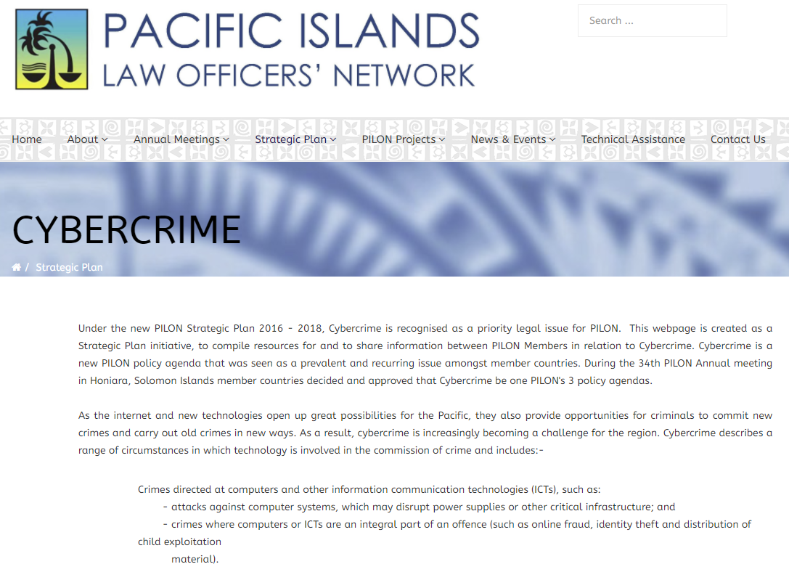
PILON
Rrjeti i Zyrtarëve të Ligjit në Ishullin Paqësor
http://pilonsec.org/strategicplan/cybercrime-pilon
www.coe.int/cybercrime
50
www.coe.int/cybercrime
Notes:
http://pilonsec.org/strategicplan/cybercrime-pilon

Slide 51
Pyetje
www.coe.int/cybercrime
Notes:
Para se të kalojmë në internet, duhet të vendosim pak perspektivë se çfarë është rrjeti dhe çfarë e krijon atë - të cilat janë të rëndësishme për të lejuar të kuptuarit se si funksionon interneti
Trajneri duhet ta hapë këtë sesion me një pyetje të hapur për pjesëmarrësit - duke kaluar pak kohë duke u përpjekur t'i bëjë ata të përshkruajnë atë që ata besojnë se është Krimi Kibernetik.
Mund të bëhet në forum të hapur - ose mund të bëhet në grupe më të vogla. Ideja është që të merrni një përkufizim prej laiku të asaj që është

Slide 52
Krime kibernetike & Raste studimore
Seksioni 5
Bazat e Krimit Kibernetik
www.coe.int/cybercrime
www.coe.int/cybercrime - 52 -
Notes:
Fusha e kësaj pjese të sesionit vjen nga raporti IOCTA (Vlerësimi i Kërcënimit të Krimit të Organizuar në Internet) 2019 - dhe ndjek modelet e tyre të analizës së krimit kibernetik
Trajneri duhet të njihet me marrjen paraprake të raportit, i cili përmban përshkrime të shkëlqyera - disa prej të cilave riprodhohen këtu ose shfaqen në seksionet e shënimeve

Slide 53
Krimet varura nga kibernetika
www.coe.int/cybercrime
www.coe.int/cybercrime - 53 -

Slide 54

Ransomware
Program kompjuterik i cili bllokon qasjen në të dhënat e viktimës ose kërcënon t'i publikojë ose fshijë ato derisa të paguhet një shpërblim
  zakonisht kryhet duke përdorur një Trojan të maskuar si fajl i ligjshëm në email ose Protokollin e Punës në Distancë
  përdoruesi mashtrohet për të shkarkuar ose hapur kur mbërrin si një bashkëngjitje në e-mail
  Kalimi nga sulmet e ‘qytetarëve’ pa ndonjë shënjestrim, në sektorin privat/publik të shënjestruar
  Kërcënimet kibernetike më të njohura
  (IOCTA 2019)
www.coe.int/cybercrime
Notes:
Sulmet Ransomware kryhen zakonisht duke përdorur një Trojan, duke hyrë në një sistem përmes, për shembull, një fajli të shkarkuar ose një dobësie në një shërbim rrjeti. Programi më pas ekzekuton një ngarkesë, e cila bllokon sistemin në një farë mënyre, ose pretendon të bllokojë sistemin, por nuk e bën (p.sh., një program scareware).
Ngarkesat “payload” mund të shfaqin një paralajmërim të rremë supozuar nga një entitet siç është AZL-të, duke pretenduar në mënyrë të rrejshme se sistemi është përdorur për veprimtari të jashtëligjshme, përmban përmbajtje të tilla si pornografi dhe IPR.
https://en.wikipedia.org/wiki/Ransomware
Ransomware evoluon pasi mbetet kërcënimi më i spikatur IOCTA 2019
Shumica e raportimeve të sektorit privat tregojnë se ka pasur një rënie të dukshme në sulmet e ransomware përgjatë 2018... Kjo mund t'i atribuohet një numri faktorësh: një ndërgjegjësim në rritje në mesin e viktimave të mundshme - nxitur nga industria dhe iniciativat e zbatimit të ligjit për të zbutur kërcënimin (të tilla si NoMoreRansom); përdorimi në rritje i pajisjeve mobile nga konsumatorët (me shumicën e programeve ransomware që synojnë pajisjet e bazuara në Windows); dhe një rënie në përdorimin e pakove të shfrytëzimit (të cilat ishin një metodë kryesore e shpërndarjes).

Slide 55
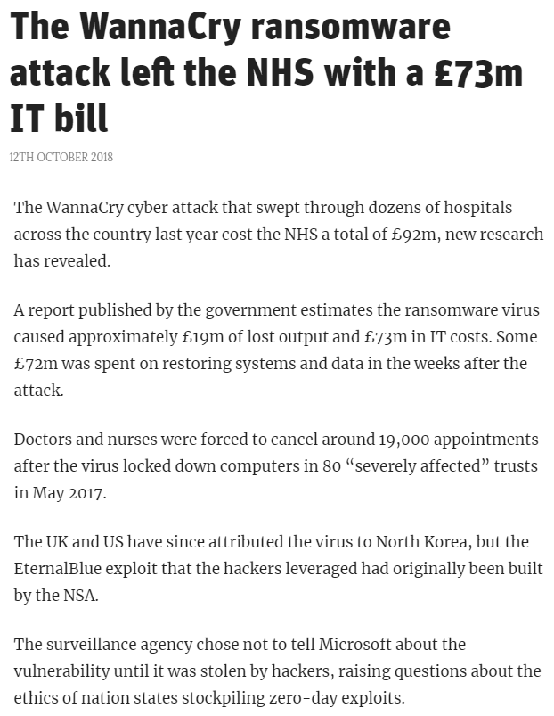
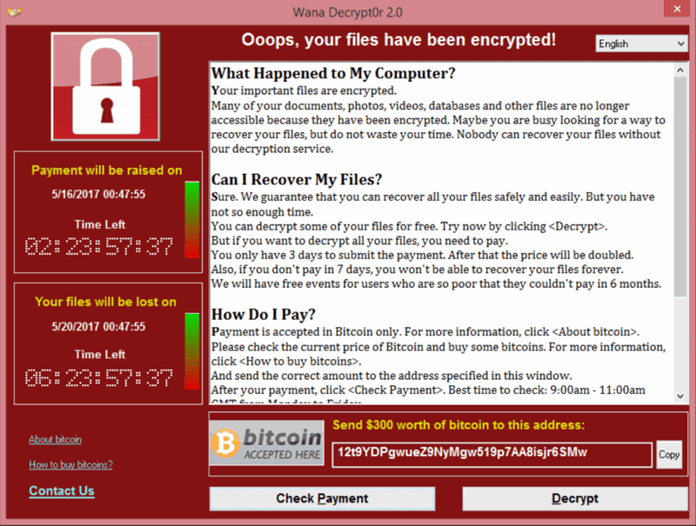
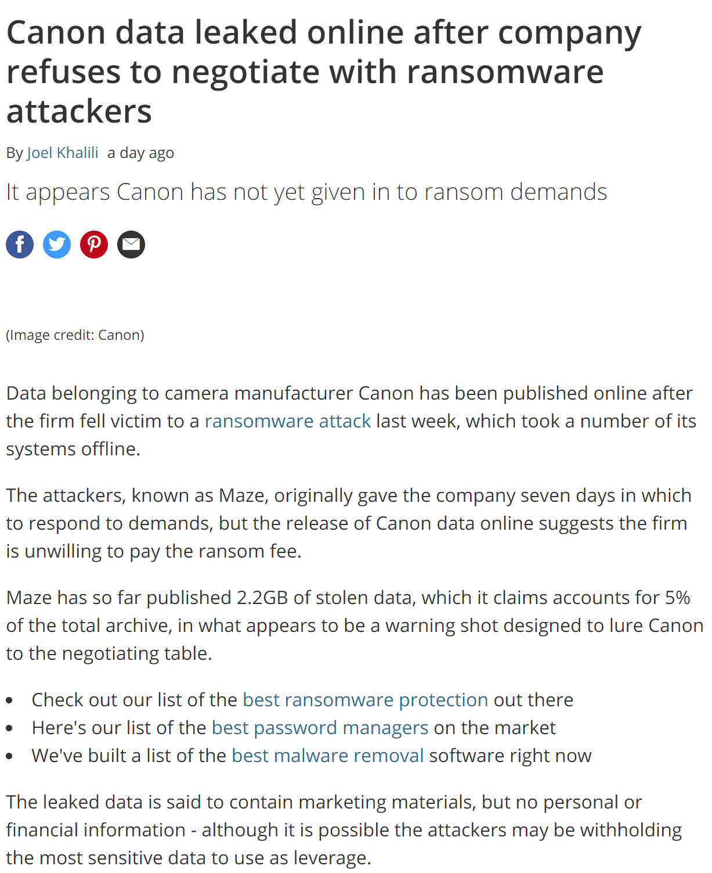
Ransomware
14 gusht 2020
www.coe.int/cybercrime
Notes:
Shembujt e ransomware bashkëkohorë.
Sulmi i ransomware WannaCry ishte një sulm kibernetik në të gjithë botën nga kripto-krimbi ransomware WannaCry, i cili synonte kompjuterët që punonin me MS Windows OS duke enkriptuar të dhëna dhe duke kërkuar pagesa shpërblimi në Bitcoin.
Sulmi filloi të premten, 12 maj 2017 [dhe brenda një dite u raportua të kishte infektuar më shumë se 230,000 kompjuterë në mbi 150 vende.] Menjëherë pasi filloi sulmi, një studiues i sigurisë në internet që blogon si "MalwareTech" zbuloi një ndërprerës efektiv të vrasjes duke regjistruar një emër domain që gjeti në kodin e ransomware. Kjo ngadalësoi shumë përhapjen e infeksionit, duke ndalur në mënyrë efektive shpërthimin fillestar të hënën, 15 maj 2017, por që atëherë janë zbuluar versione të reja që nuk kanë ndërprerësin e vrasjes. Studiuesit gjithashtu kanë gjetur mënyra për të rimarrë të dhëna nga makineritë e infektuara në disa rrethana.
https://en.wikipedia.org/wiki/WannaCry_ransomware_attack
Imazhi i majtë tregon ekranin me të cilin përballen përdoruesit që kanë të dhëna të tyre të koduara
Imazhi i djathtë tregon një nga shumë komunikatat e shtypit për ndikimin e tij
$300 nuk duket shumë - por krijuesit dhe mashtruesit e ransomware po mbështeten tek shumë njerëz që paguajnë shuma të vogla - dhe të dhënat kthehen në një formë të pakriptuar. Nëse nuk do të ishte, fjala do të përhapej shumë shpejt se pagesa nuk po deshifronte - dhe njerëzit nuk do të paguanin. Kërkesa shumë të mëdha dhe njerëzit nuk mund ta përballojnë atë - kështu që një kompromis nga ana e tyre për të arritur qëllimin e tyre

Slide 56
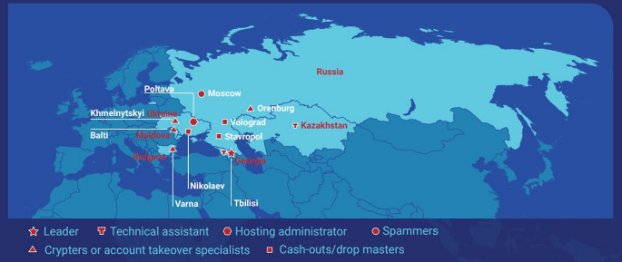
Krimi kibernetik si shërbim
Rritja e modularizimit të krimit kibernetik
Kryer nga grupe të specializuara
Vështirë për të provuar qëllimin kriminal të aktorëve të vetëm në zinxhir
Kërkohet ngarkesë e madhe provash
Shembull
Bandat ndërkombëtare kriminale kibernetike dyshohet se ka vjedhur 100 milion dollarë nga më shumë se 41,000 viktima me ndihmën e një trojani bankar të fshehtë të quajtur GozNym
www.coe.int/cybercrime

Slide 57
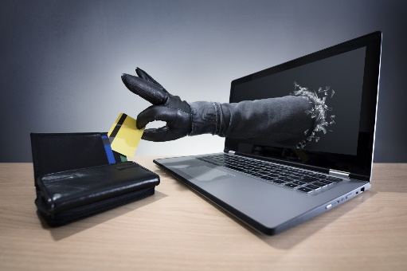
Komprometimi i të dhënave
Blerja e jashtëligjshme e të dhënave financiare dhe të tjera
  Të dhënat e kartelave të kreditit
  Të dhënat e bankimit online
  Kuletat e kriptovalutave
  Të dhënat personale dhe kredencialet për qasje
Të mbledhura përmes phishing, thyerjes së të dhënave & malware tjerë
www.coe.int/cybercrime

Slide 58
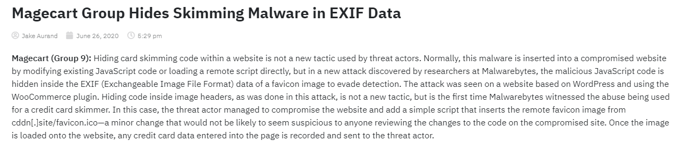
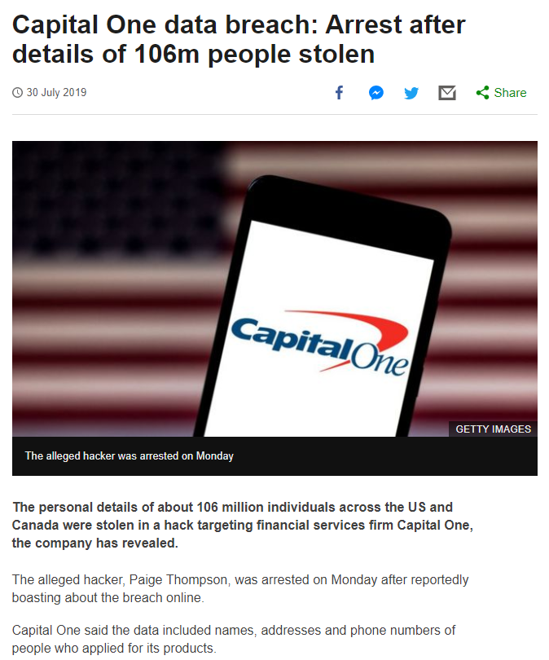
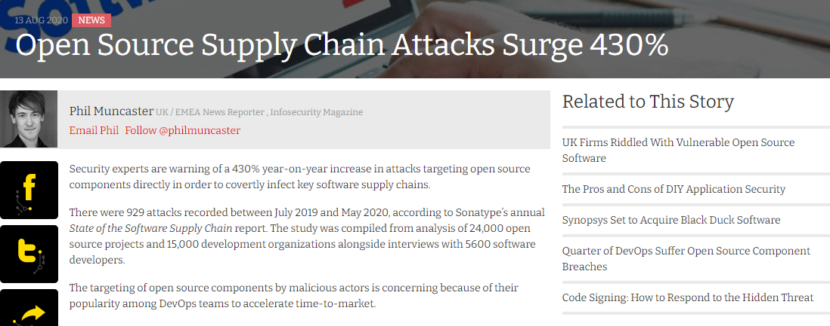
Komprometimi i të dhënave
www.coe.int/cybercrime
Notes:
IOCTA 2019 - Grupi i kriminelëve Magecart, i cili aktualisht përfshin të paktën gjashtë grupe të veçanta që veprojnë në mënyrë të pavarur, ka qenë aktiv që prej afërsisht 2015. Ai u bë i famshëm gjatë gjithë vitit 2018 kur një numër i kompanive të shquara pësuan sulme masive ndaj të dhënave. Vetëm një shkelje rezultoi në komprometimin e të mbi 380 000 detajeve të kartave të kreditit dhe një gjobë për kompaninë prej mbi 183 milion funta britanike sipas GDPR14.
Sulmet e Zinxhirit të Furnizimit - Një shqetësim i qartë dhe në rritje për partnerët e sektorit privat të Europol-it ishin sulmet e drejtuara ndaj tyre përmes zinxhirit të furnizimit, d.m.th. përdorimi i palëve të treta të kompromentuara si mjet për infiltrim në rrjetin e tyre. Shpesh këta janë furnitorë të programeve ose pajisjeve të palëve të treta, por edhe shërbime tjera biznesi. Kompanitë e mëdha mund të kenë një mori furnizuesish të palëve të treta, disa me të cilat ata kanë një shkallë të lartë të lidhjes, secila duke sjellë rrezikun e vet. Rreziqe të tilla ndodhin në mënyrë të ngjashme kur një kompani më e madhe blen një kompani më të vogël e cila mund të ketë maturitet më të ulët të sigurisë kibernetike. I tillë ishte rasti në shkeljen e Marriott International
Operacioni ShadowHammer - Në janar 2019, Kaspersky Lab zbuloi se një server për një mjet të përditësimit të softuerit të drejtpërdrejtë për përdoruesit e produkteve ASUS ishte
kompromentuar nga sulmuesit dhe se rreth 500 000 pajisje me Windows kanë marrë një fajl të kompromentuar që në mënyrë efektive ka vepruar si një derë e pasme për pajisjet për sulmuesit. Fajli keqdashës u nënshkrua me certifikata digjitale legjitime ASUS për ta bërë atë të duket se është azhurnim autentik i softuerit nga kompania. Sidoqoftë, malware u krijua për të aktivizuar vetëm në rreth 600 pajisje unike, bazuar në
adresën e tyre MAC, duke treguar që pavarësisht nga numri i pajisjeve të prekura, sulmi ishte jashtëzakonisht i shënjestruar.

Slide 59
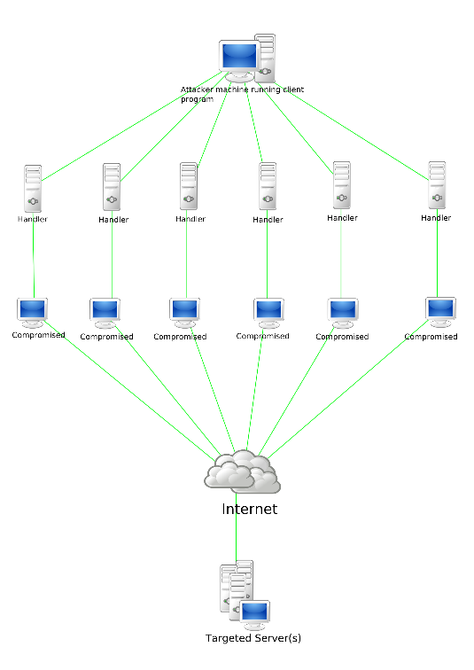
DoS/DDoS
Mohimi i shërbimit or Shpërndarja e mohimit të shërbimit
  Sulmi kibernetik kur shkelësi kërkon të bëjë që një pajisje ose burim të mos jetë i disponueshëm
  Përkohësisht apo pakufi
  Shërbimet përçarëse
  Në mënyrë tipike duke vërshuar me kërkesa
Shpërndarë (DDOS)
  Vërshimet kanë origjinë nga shumë burime
  Burime të ndryshme e bëjnë ndaljen e tij më të vështirë
www.coe.int/cybercrime
Notes:
Në punën kompjuterike, një sulm i mohimit të shërbimit (DoS attack) është sulm kibernetik në të cilin kryesi kërkon të bëjë që një makinë ose burim rrjeti të mos jetë i disponueshëm për përdoruesit e synuar duke përçarë përkohësisht apo pakufi shërbimet e një hosti të lidhur në internet. Mohimi i shërbimit zakonisht kryhet duke vërshuar pajisjet ose burimin e synuar me kërkesa të tepërta në një përpjekje për të mbingarkuar sistemet dhe për të parandaluar përmbushjen e disa ose të gjitha kërkesave të ligjshme.^{[1]}
Në një sulm të shpërndarë të mohimit të shërbimit (DDoS attack), trafiku hyrës që përmbyt viktimën buron nga shumë burime të ndryshme. Kjo në mënyrë efektive e bën të pamundur ndalimin e sulmit thjesht duke bllokuar një burim të vetëm.
Një sulm DoS apo DDoS është analog me një grup njerëzish që mbingarkojnë derën e hyrjes në një dyqan, duke e bërë të vështirë hyrjen për klientët legjitimë, duke dëmtuar kështu tregtinë.
Kriminelët e sulmeve të DoS shpesh synojnë faqet ose shërbimet e strehuara në web server të profilit të lartë siç janë bankat apo portat e pagesës me kredit kartela. Hakmarrja, shantazhi^{[2][3][4]} dhe aktivizmi^{[5]} mund të motivojnë këto sulme.

Slide 60
DoS/DDoS
Pse?
  Zhvatja është më e përhapura
  Ideologjike & politike
  Qartë për qëllime të këqija
Shënjestrat
  Institucionet financiare
  Subjektet e sektorit publik (policia/qeveria)
  Agjentë të udhëtimit, infrastruktura e internetit/kritike
  Lojërat/lojërat e fatit online
www.coe.int/cybercrime
Notes:
Në punën kompjuterike, një sulm i mohimit të shërbimit (DoS attack) është sulm kibernetik në të cilin kryesi kërkon të bëjë që një makinë ose burim rrjeti të mos jetë i disponueshëm për përdoruesit e synuar duke përçarë përkohësisht apo pakufi shërbimet e një hosti të lidhur në internet. Mohimi i shërbimit zakonisht kryhet duke vërshuar pajisjet ose burimin e synuar me kërkesa të tepërta në një përpjekje për të mbingarkuar sistemet dhe për të parandaluar përmbushjen e disa ose të gjitha kërkesave të ligjshme.^{[1]}
Në një sulm të shpërndarë të mohimit të shërbimit (DDoS attack), trafiku hyrës që përmbyt viktimën buron nga shumë burime të ndryshme. Kjo në mënyrë efektive e bën të pamundur ndalimin e sulmit thjesht duke bllokuar një burim të vetëm.
Një sulm DoS apo DDoS është analog me një grup njerëzish që mbingarkojnë derën e hyrjes në një dyqan, duke e bërë të vështirë hyrjen për klientët legjitimë, duke dëmtuar kështu tregtinë.
Kriminelët e sulmeve të DoS shpesh synojnë faqet ose shërbimet e strehuara në web server të profilit të lartë siç janë bankat apo portat e pagesës me kredit kartela. Hakmarrja, shantazhi^{[2][3][4]} dhe aktivizmi^{[5]} mund të motivojnë këto sulme.

Slide 61
Botnets
Një rrjet robotik - Robot Network - Rrjetet e kompjuterëve të kompromentuar (zombi)
  Kontrolluar nga një person ose organizatë
  Synon të përdoret për aktivitete të jashtëligjshme
  Kompjuterët e infektuar kontrollohen nga softueri që lejon automatizimin e operacioneve në të gjithë rrjetin
  Jo aktiv derisa të jetë e nevojshme
www.coe.int/cybercrime
Notes:
Botnets janë kuajt e punës së internetit. Ata janë kompjuterë të lidhur që kryejnë një numër detyrash të përsëritura për të mbajtur faqet e internetit. Përdoret më shpesh në lidhje me Internet Relay Chat. Këto lloje të botnet-eve janë tërësisht të ligjshme dhe madje edhe të dobishme për të ruajtur një përvojë të lehtë të përdoruesit në internet.
Ajo nga e cila duhet të keni kujdes janë botnet e jashtëligjshëm dhe me qëllim të keq. Ajo që ndodh është që botnets të kenë qasje në makinerinë tuaj përmes disa kodimeve me qëllim të keq. Në disa raste, makina juaj hakohet drejtpërdrejt, ndërsa herë të tjera ajo që njihet si një "merimangë" (një program që zvarrit internetin duke kërkuar vrima në siguri për t'u shfrytëzuar) bën hakimin automatikisht
Më shpesh sesa jo, ajo që botnets po kërkojnë të bëjnë është të shtojnë kompjuterin tuaj në rrjetin e tyre. Kjo zakonisht ndodhë përmes një drive-by download apo mashtrim në instalimin e një kali Trojan në kompjuterin tuaj. Pasi të shkarkohet softueri, botnet tani do të kontaktojë kompjuterin e tij master dhe do ta njoftojë se gjithçka është gati për të filluar. Tani kompjuteri, telefoni ose tableti juaj është plotësisht nën kontrollin e personit që ka krijuar botnet.
Sapo pronari i botnet të kontrollojë kompjuterin tuaj, ata zakonisht përdorin makinën tuaj për të kryer detyra tjera të mbrapshta. Detyrat e zakonshme të ekzekutuara nga botnet përfshijnë:
Përdorimi i fuqisë së makinës tuaj për të ndihmuar në sulmet e shpërndara të mohimit të shërbimit (DDoS) për të mbyllur faqet e internetit.
Dërgimi i emailave spam tek miliona përdorues të internetit.
Gjenerimi i trafikut të rremë të internetit në një faqe në internet të palëve të treta për përfitime financiare.
Zëvendësimi i reklamave të banderolave në shfletuesin tuaj të internetit që ju shënjestrojnë posaçërisht juve.
Reklama pop-up të krijuara për t'ju bërë të paguani për heqjen e botnet përmes një pakete mashtruese anti-spyware.
Përgjigja e shkurtër është se një botnet rrëmben kompjuterin tuaj për të bërë atë që bëjnë botnet - kryejnë detyra të rëndomta - më shpejt dhe më mirë.

Slide 62
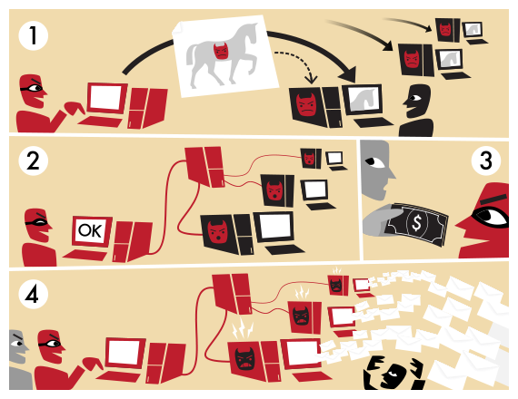
Botnets
www.coe.int/cybercrime
Notes:
Shpjegim grafik se si është vendosur botnet dhe mund të ofrohet si një shërbim për të bërë sulme të shënjestruara në punë
1 Hakuesi krijon një metodë për të futur Malware në një numër pajisjesh - mund të jetë mijëra ose miliona. Përdoruesit kanë pak njohuri për këtë që është i pranishëm - duke sulmuar zakonisht kompjuterët e mbrojtur dobët ose që punojnë me “patches”
2 Sapo Malware të jetë i pranishëm, ata kanë kontroll mbi këto pajisje kompjuterike kur u duhen. Disa pajisje kompjuterike mund të dalin nga linja dhe kështu të bëhen të padobishëm - megjithatë shkalla e funksionimit do të thotë që nëse humbin 25-50%, ata ende kanë mijëra në shërbim
3 Ata i lëshojnë një kërkesë përdoruesit përfundimtar - mund të jetë një bankë, kompani ose një kompani e lojërave të fatit në internet - ku atyre u duhet që sistemet e tyre ose prania në internet të funksionojnë 24/7. Ata kërcënojnë të përdorin Botnet për të hequr burimin ose faqen e internetit - prandaj i ndalojnë ata së tregtuari dhe fituari para. Gjithashtu, bërja e kësaj mund të shkaktojë humbje të besimit tek ata nga klientët e tyre.
4 Nëse ata nuk marrin atë që duan, ata dërgojnë një komandë në kompjuterët zombie për të kryer një veprim - mund të dërgojnë mijëra email spam ose bëjnë kërkesa të vërteta në serverin që e mbingarkojnë atë dhe ai bije nga funksioni
Ata mund ta kenë bërë tashmë këtë në një moment më pak kritik për të treguar aftësitë e tyre para se të bëjnë kërkesën

Slide 63
DoS/DDoS
Shtrirja e problemit
2018
  Dy sulmet më të mëdha DDOS përdorin ‘memcache’, shfrytëzojnë
  Sulmet e ndara 1.35 & 1.7 terabajt/sekondë të nisura në GitHub (platforma online e zhvilluesve)
  (Conteksti – në vitin 2017 Facebook ka gëlltitur 0.35TB/minutë!)
2019
  Një sistem i mbrojtjes DDoS zvogëloi sasinë prej 580 milion pako/sekondë
  4 herë sa vëllimi i sulmit GitHub
www.coe.int/cybercrime
Notes:
Ky slajd për të ilustruar shkallën e problemit - 2018 dëshmoi dy sulmet më të mëdha DDoS të hasura deri më tani, duke përdorur një teknikë të panjohur më parë të amplifikimit.
Memcache është aplikacion me burim të hapur që mund të përdoret për të ruajtur pjesë të vogla të të dhënave arbitrare; qëllimi i tij është të ndihmojë faqet e internetit dhe aplikacionet të ngarkojnë më shpejt përmbajtjen. Rrjetet sociale dhe burimet tjera në internet e përdorin atë - GitHub është komuniteti më i madh i zhvilluesve në internet.
Facebook (rrjeti më i madh social në botë merr 500+ Terrabajt në ditë (2017) - rreth 21 TB/orë - rreth 0.35TB/minutë)
Këto sulme DDoS kanë pasoja serioze pasi ato paralizojnë organizatat, përfshirë pjesë të infrastrukturës kritike siç janë bankat, si dhe i detyrojnë vazhdimisht të rrisin aftësinë e tyre zbutëse për të siguruar vazhdimësinë e biznesit. Ofruesit tjerë të përmbajtjes zakonisht e përdorin atë.

Slide 64
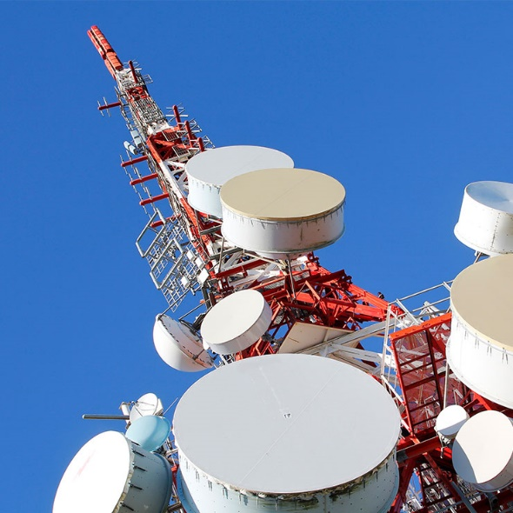
Sulmet në Infrastrukturën Kritike (CI)
Sulmet që përçajnë ose prishin funksionet e brendshme të një ose më shumë infrastrukturave kritike
  Mbivendosen me shfrytëzimet e mëparshme (DDoS, etj.)
  Energjia, transporti, uji, shëndetësia, etj.
Kush?
  Shtetet kombëtare
  Pjesët e skriptave
    Disponueshmëria e ‘Krimit si Shërbim’ - blerja e mjeteve për të kryer krimin në internet
www.coe.int/cybercrime
Notes:
Infrastruktura Kombëtare janë ato lehtësira, sisteme, faqe, informacione, njerëz, rrjete dhe procese, të nevojshme për funksionimin e një vendi dhe nga të cilat varet jeta e përditshme. Ajo gjithashtu përfshin disa funksione, faqe dhe organizata që nuk janë kritike për mirëmbajtjen e shërbimeve thelbësore, por që kanë nevojë për mbrojtje për shkak të rrezikut të mundshëm për publikun (pikat bërthamore civile dhe kimike për shembull).
Në mënyrë të parashikueshme, ekziston një mbivendosje ndërmjet këtyre sulmeve dhe disa prej mjeteve të sulmit më herët në këtë kapitull, d.m.th. këto sulme mund të kenë përfshirë
DDoS ose cryptoware, por këto raste përqendrohen në sulme ku motivi kryesor ishte të sulmonte vetë infrastrukturën.
Sulmet ndaj këtyre infrastrukturave nga kriminelë të motivuar financiarisht nuk kanë gjasa, pasi sulme të tilla tërheqin vëmendjen e autoriteteve të shumta dhe si të tilla paraqesin rrezik joproporcional.
Kryerësit më të mundshëm përfshijnë shtetet kombëtare si dhe copëza skripte.
Mundësia e përdorimit të krimit si
shërbim lejon sulmuesit e tillë të kryejnë sulme potencialisht shkatërruese.

Slide 65
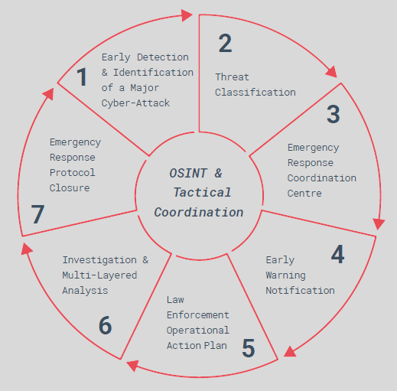
Sulmet në Infrastrukturën Kritike (CI)
Propozimi i BE-së për përgjigjen e koordinuar ndaj incidenteve dhe krizave të sigurimit kibernetik ndërkufitar në shkallë të gjerë
Zbulimi i hershëm dhe identifikimi i sulmeve të mëdha kibernetike
Klasifikimi i rrezikut
Mbyllja e protokollit të reagimit emergjent
Qendra për Koordinimin e Reagimit Emergjent
OSINT dhe Koordinimi taktik
Hetimi dhe analiza shumështresore
Njoftimi i paralajmërimit të hershëm
Plani i veprimit aksional i zbatimit të ligjit
www.coe.int/cybercrime
Notes:
Ballafaqimi me këto mund të nënkuptojë se prova është konsiderata e fundit - mbrojtja dhe zbutja do të ndodhin së pari për të ndaluar çështjen

Slide 66
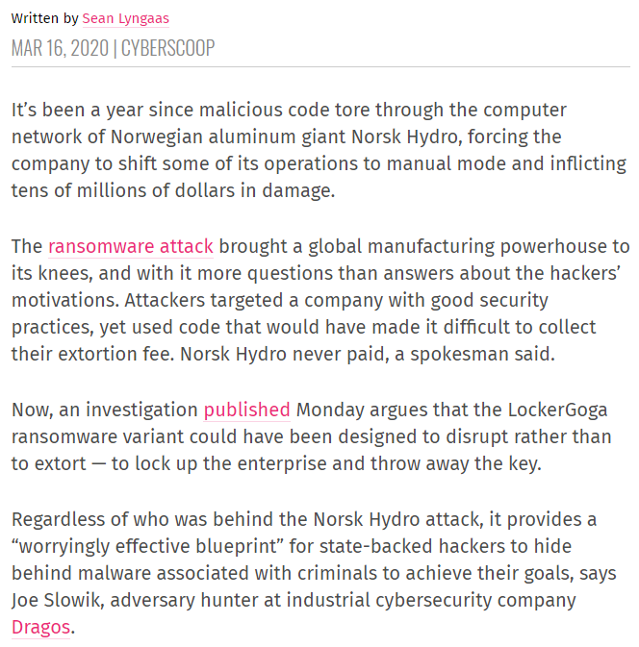
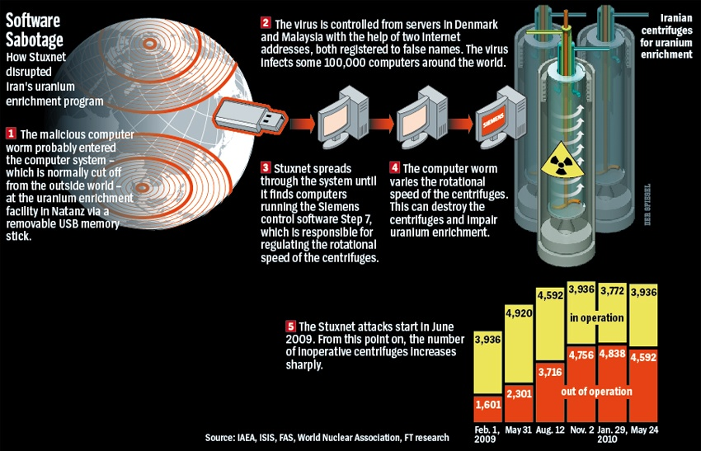
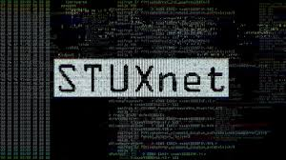
Sulmet në Infrastrukturën Kritike (CI)
LockerGoga ransomware infrastrukturë e mbyllur pune
Shpenzimet e projektuara janë deri në 35 milion €
www.coe.int/cybercrime
Notes:
Ballafaqimi me këto mund të nënkuptojë se prova është konsiderata e fundit - mbrojtja dhe zbutja do të ndodhin së pari për të ndaluar çështjen
Shembulli në slajd në të majtë është një sulm ransomware - i cili potencialisht është krijuar jo për të bërë para por për të gjymtuar biznesin - duke bllokuar fajlat e tyre dhe duke hequr çelësin
Shembulli në të djathtë - Stuxnet është një nga sulmet më të përparuara të malware në histori. Stuxnet është një krimb kompjuteri i krijuar për të prishur funksionimin e kontrollorëve logjikë të programueshëm (PLC). Ai u zbulua për herë të parë në vitin 2010, dhe besohet se krijimi i tij është gjerësisht një përpjekje e përbashkët ndërmjet SHBA-ve dhe Izraelit edhe pse asnjëri vend nuk e pranon këtë. Pjesa tjetër është në slajd.
Mundësitë për shtetet kombëtare për të sulmuar kombet e tjera mbetet shumë e mundshme

Slide 67
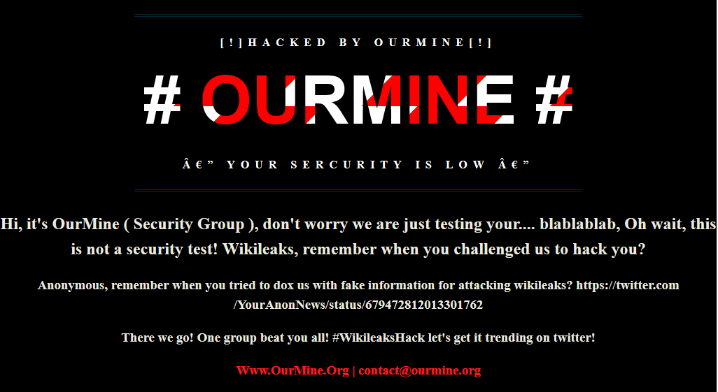
Shtrembërimi i faqes së internetit
Sulmet në një faqe në internet që ndryshon pamjen vizuale të faqes ose një faqe në internet
  Zakonisht puna e depërtuesve të sistemit
  Hyrja në ueb server
  Zëvendësimi i faqes së tyre të internetit host
Pse?
  Arsye politike/ideologjike
  Me qëllim të keq
  Monetare
www.coe.int/cybercrime

Slide 68

Krimi i mundësuar nga kibernetika – e ardhmja
Sulmet ekzistuese mund të kalojnë te viktimat e pashfrytëzuara
  Ransomware në qendra të të dhënave & serverë backup
  Do të zhvillohen mjete ekzistuese të sulmit si trojanë
    Me krimba që përhapen vetë?
  Kërcënime të reja nga dobësitë para-ekzistuese në teknologjitë para-ekzistuese
  Sulmet e zinxhirit të furnizimit me më shumë ndërmarrje të shërbimeve informatike
www.coe.int/cybercrime
Notes:
Përdorimi i një topi kristali!
Bazuar në IOCTA 2019
Shumica e sulmeve mbështeten në mënyrat ekzistuese të veprimit dhe përfitojnë nga dobësitë e njohura. Shpesh, sulmet ekzistuese do të përhapen tek viktimat e pashfrytëzuara më parë, të tilla si ransomware që synojnë qendrat e të dhënave ose serverat rezervë dhe mjetet ekzistuese të sulmit do të vazhdojnë të evoluojnë, të tilla si Trojan bankarë që përfshijnë rregullisht funksionalitetin e krimbave vetë-përhapës 9

Slide 69
Krimi i mundësuar nga kibernetika – e ardhmja
Sulmet ekzistuese mund të kalojnë te viktimat e pashfrytëzuara
  Sulmet në Cloud (re) - një kompani ruan shumë klientë, kështu që bëhet një shënjestër e vlefshme për kriminelët e motivuar nga financat
  Sulmimi i aplikacioneve bankare në rrjedhën e sipërme që gjenerojnë transferime
  Lëvizni nga shënjestrimi i monedhave fiat në kriptovaluta dhe ato me asete të mëdha me kriptomonedha
  Sulmet DNS - ridrejtimi dhe spoofing (mashtrimet)
www.coe.int/cybercrime
Notes:
Përdorimi i një topi kristali!
Bazuar në IOCTA 2019
Paratë Fiat janë një monedhë e lëshuar nga qeveria që nuk mbështetet nga një mall siç është ari. Paratë Fiat u japin bankave qendrore kontroll më të madh mbi ekonominë sepse ato mund të kontrollojnë sa para shtypen. Shumica e kartëmonedhave moderne të letrës janë monedha fiat
Në fillim të vitit 2019, Korporata e Internetit për Emrat dhe Numrat e Caktuar (ICANN) lëshoi një paralajmërim mbi një rrezik të vazhdueshëm dhe të rëndësishëm për pjesët kryesore të infrastrukturës së Sistemit të Emrave të Domenit (DNS)’. Paralajmërimi ka të bëjë me sulme me potencial për të parë të dhëna në tranzit, ridrejtuar trafikun ose lejuar
sulmuesit për të ‘mashtruar’ faqet specifike të internetit. Është e mundshme që ose do të dalin në dritë sulme të mëtejshme ekzistuese, të vazhdueshme mbi infrastrukturën DNS, ose të ndodhë një incident i ri.

Slide 70
Shfrytëzimi seksual i fëmijëve
www.coe.int/cybercrime
www.coe.int/cybercrime - 70 -
Notes:
Shumë prej çështjeve të dëgjuara nga gjyqtarët dhe të trajtuara nga prokurorët do të kenë të bëjnë me shfrytëzimin dhe abuzimin seksual të fëmijëve.
Kjo pjesë do të fokusohet në atë se çfarë po ndodh dhe tendencat që ka të ngjarë të shohim në vitet e ardhshme.

Slide 71
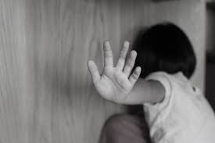
Shfrytëzimi seksual i fëmijëve online
Shfrytëzimi dhe abuzimi seksual i fëmijëve online (OCSEA)
  Krijimi & shpërndarja e videove & imazheve
        Materialet e shfrytëzimit seksual të fëmijëve (CSEM)
        Materiale të abuzimit seksual të fëmijëve (CSAM)
  Joshja online
  Materialet e krijuara vetë dhe vetë-shpjeguese (SGEM)
www.coe.int/cybercrime

Slide 72
Shpërndarja online
Sasia e CSEM vazhdon të rritet
  Viktimizimi i vazhdueshëm
  Referimet nga industria arrijnë rekorde
    Duhen përpjekje për zbatimin e ligjit për të përballuar këtë
  Shumica e zbuluar në imazhet në faqet e internetit të hostit
  Gjithashtu platformat e ndarjes kolegë-kolegë
  Hapësirat e dedikuara të buletinit në Darknet rriten
  Mediat sociale
  Përdorimi i enkriptuar
  VPN & TOR
www.coe.int/cybercrime
Notes:
Informatat nga IOCTA 2019

Slide 73
Nxitja online për qëllime seksuale
Mbetet kërcënim serioz
  Të miturit aktivë në mediat sociale do të thotë numër i lartë i viktimave të mundshme
  Vetëdijesimi në rritje i publikut ndihmon
  Përgjithësisht në ueb të hapur, media sociale dhe lojëra
  Kontakti me përdorim të profileve të rrejshme
  Mund të përfshijë video drejtpërdrejt
  Kontaktuar një herë –
    kalimi në mesazhe të enkriptuara online
www.coe.int/cybercrime
Notes:
Informatat nga IOCTA 2019
Modus operandi për këtë veprimtari kriminale mbetet kryesisht i pandryshuar. Kundërvajtësit në përgjithësi përdorin rrjetin e hapur, pasi është shumë më lehtë të arrihet
kontakti me fëmijët sesa në rrjetin e errët. Ata bien në kontakt me viktimat e mundshme përmes një larmie shërbimesh të mediave sociale, duke krijuar
profile të rrejshme dhe shpesh shtiren të jenë në të njëjtën moshë. Kjo mund të ndodhë në shumë platforma të ndryshme, duke filluar nga Facebook dhe Instagram deri në mjediset e lojërave në internet. Të miturit gjithashtu ndonjëherë kontaktohen në platforma me video të drejtpërdrejta. Pasi të krijohet besimi, komunikimi zhvendoset shpejt te aplikacionet e koduara të mesazheve në internet, të tilla si WhatsApp ose Viber. Ndërsa materiali i qartë fillimisht ndahet vullnetarisht, shkelësit e përdorin më pas këtë material për shtrëngim dhe zhvatje të mëtejshme për CSEM të re. Në disa raste, të dyshuarit ngacmojnë viktimat e tyre në mënyrë që ata të mos paraqesin ankesë kundër tyre.
Viktimat janë kryesisht adoleshentë të rinj, si vajza edhe djem. Disa shkelës të ligjit në veçanti synojnë profilet me shumë miq, pasi ata besojnë se kjo do të thotë
shans më i madh për krijimin e kontaktit me sukses.

Slide 74
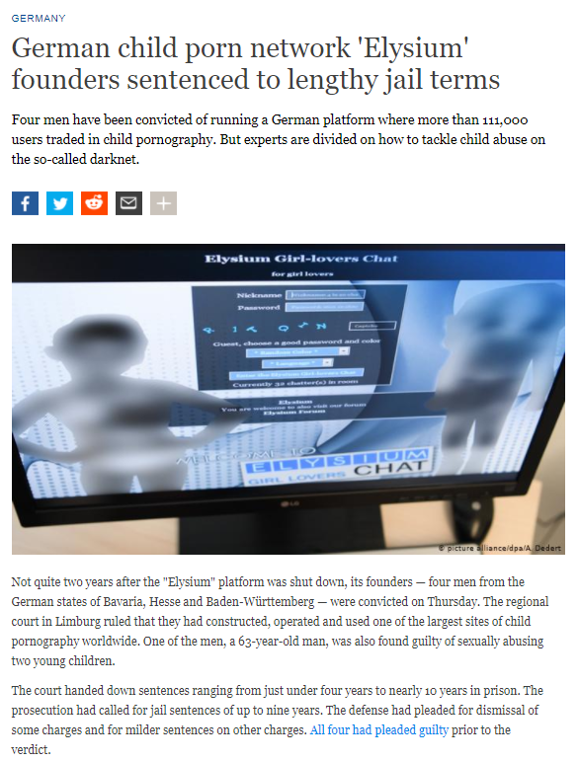
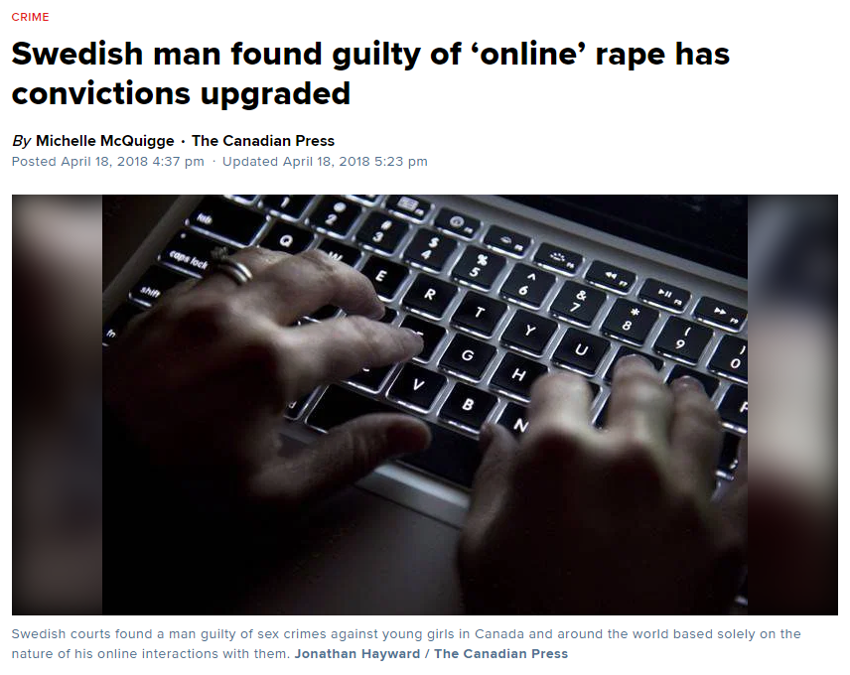
Nxitja online për qëllime seksuale
www.coe.int/cybercrime
Notes:
Informatat nga IOCTA 2019
Në mars 2019, një gjykatë gjermane dënoi katër burra me dënime nga 4 deri në 10 vjet burg për drejtimin e platformës në internet të CSE ‘Elysium’ në Darknet. Ata kishin ngritur, administruar dhe moderuar atë që ishte një nga forumet më të mëdha të këtij lloji, me më shumë se 11 000 përdorues të regjistruar nga e gjithë bota. Njëri nga burrat u dënua gjithashtu për abuzimin seksual të dy fëmijëve të vegjël. Askush nga burrat e përfshirë nuk njihnin njëri tjetrin personalisht. Forumi kishte një gamë të gjerë të kategorive të ndryshme të CSEM-së, përfshirë dhunën serioze dhe fëmijët shumë të vegjël.
Një burrë në Suedi u dënua me 10 vjet burgim për detyrimin e fëmijëve, të gjithë nën moshën 15 vjeç, nga Amerika e Veriut dhe Mbretëria e Bashkuar për të kryer veprime seksuale para një aparati fotografik ose kamerës në internet. Përkundër faktit se ai nuk ishte i pranishëm fizikisht në vendet e krimit,
gjykata megjithatë e dënoi atë si një shkelës praktik mbi bazën e konceptit të ‘përdhunimit virtual’. Ishte hera e parë që një autor i veprimtarisë CSE në internet ishte dënuar si abuzues praktikues.

Slide 75
Materialet e krijuara vetë dhe vetë-shpjeguese
Problem në rritje me ndarjen e më shumë të rinjve
Telefonat e mençur ofrojnë mjetet
Vetëdija e ulët për rrezikun
  Vullnetarisht – për moshatarët
    Por mund të përhapen tek të tjerët duke çuar në detyrim ose zhvatje për të reja
  Nën detyrim ose zhvatje - me kryesit e veprave seksuale
www.coe.int/cybercrime
Notes:
Informatat nga IOCTA 2019
Mund të bëhet një dallim ndërmjet SGEM të prodhuar vullnetarisht dhe SGEM të prodhuar nën detyrim ose zhvatje nga një kriminel seksi me fëmijë. Lidhur me kategorinë e parë, ekziston një numër në rritje i të miturve që ndajnë fotografi ose video seksuale me moshatarët. Fëmijët po e bëjnë veten të prekshëm në një numër nivelesh përmes kësaj sjelljeje, përfshirë në kontekstin e thirrjes në internet nga kriminelët seksualë të fëmijëve Për më tepër, në shumë raste fotografitë ose videot mund të përhapen më tej, së pari ndërmjet moshatarëve tjerë, por përfundimisht të përfundojnë në koleksionet e shkelësve seksualë të fëmijëve në internet. Rastet e tilla mund të çojnë më pas në situata ku të miturit i nënshtrohen detyrimit seksual dhe zhvatjes nga shkelësit seksualë të fëmijëve në internet për SGEM të reja ose materiale që përfshijnë vëllezërit e motrat e tyre ose shokët e tjerë.

Slide 76
Detyrimi seksual & abuzimi i drejtpërdrejtë në distancë
Detyrimi seksual & zhvatja për CSEM të reja
  Në përgjithësi për koleksionet – jo për para
  Kërcënimet me materialet ekzistuese për të marrë të reja
  Ose nga bisedat në internet për të zhvatur
  Trauma të mëdha për viktimën
Abuzimi i fëmijëve drejtpërdrejt në distancë
  Kryesit e veprave kërkojnë përfitim financiar
  Shpejtësia në rritje e internetit - transmetim i drejtpërdrejtë
  Kryesit e veprave paguajnë për të shikuar
  Faqe pornografike interneti > mesazh i enkriptuar
www.coe.int/cybercrime
Notes:
Informatat nga IOCTA 2019
Megjithëse detyrimi seksual dhe zhvatja e të miturve ndodh edhe për përfitime financiare, në shumicën e rasteve qëllimi është që të sigurohet një CSEM (material) i ri. Kryesit e veprave kryesisht përdorin fotografi ose video ekzistuese të qarta të një viktime dhe kërcënojnë ta ndajnë këtë me rrjetin e viktimës ose në mediat sociale, përveç nëse marrin më shumë material. Këto fotografi ose video ekzistuese mund të vijnë nga dy burime: ose përmes thirrjes në internet të të miturve për CSEM, ose sepse ata kanë gjetur SGEM dhe kanë qenë në gjendje të identifikojnë dhe kontaktojnë viktimën.
Disa shkelës të ligjit do t'i dërgojnë imazhe dhe mesazhe të qarta një të mituri. Edhe nëse nuk marrin ndonjë fotografi të qartë, ata përdorin pamje nga ekrani i
bisedave për qëllime detyrimi. Siç u tha më lart, një detyrim i tillë mund të përfshijë prodhimin e materialeve nga ose me fëmijë të tjerë brenda ose jashtë familjes së tyre. Ndikimi është i rëndësishëm pasi zhvatja seksuale mund të çojë në trauma të konsiderueshme për viktimën ose në disa raste edhe në vetëvrasje. Kjo e bën arsimimin e fëmijëve në lidhje me rreziqet e zhvatjes seksuale si dhe nevojën për të kërkuar ndihmë kur është çështja e viktimizimit.
Sidoqoftë, në një numër të vogël të rasteve shkelësit duket se kërkojnë përfitime financiare nga CSE në internet. Një metodë është mbajtja e reklamave të ligjshme 'paguaj-për-klikim' në faqet e internetit që përmbajnë CSEM. Sidomos kur CSEM është maskuar, kjo rrit shkallën e klikimit të platformës dhe fitimet e mundshme për klikim
Për shkak të rritjes së shpejtësisë së internetit në shumë vende të treta, shkelësit e ligjit mund të shikojnë transmetime të drejtpërdrejta të CSE që ndodhin në anën tjetër të botës. Në shumë raste, autorët e krimeve paguajnë për të parë këtë lloj CSE-je. Filipinet mbeten vendi më i njohur për sa i përket vendndodhjes së viktimave,
megjithëse ka indikacione kjo po ndodh në një numër më të madh vendesh. Kontakti vendoset në mënyra të ndryshme. Në disa raste, së pari
kontakti zhvillohet në faqet e internetit komerciale të pornografisë për të rritur, pas së cilës bisedat zhvillohen në platformat e koduara të mesazheve. Në shumicën e rasteve,
CSE transmetohet drejtpërdrejt në platformat online me mundësinë e konferencës me video. Shpesh autorët e krimit kanë shansin të orkestrojnë dhe drejtojnë abuzimin në kohë reale. Kryerësit zakonisht paguajnë përmes mënyrave të pagesës në internet, por ende kriptovalutat përdoren rrallë. Disa nga shkelësit gjithashtu udhëtojnë në vendet e treta për t'u përfshirë në abuzime praktike

Slide 77
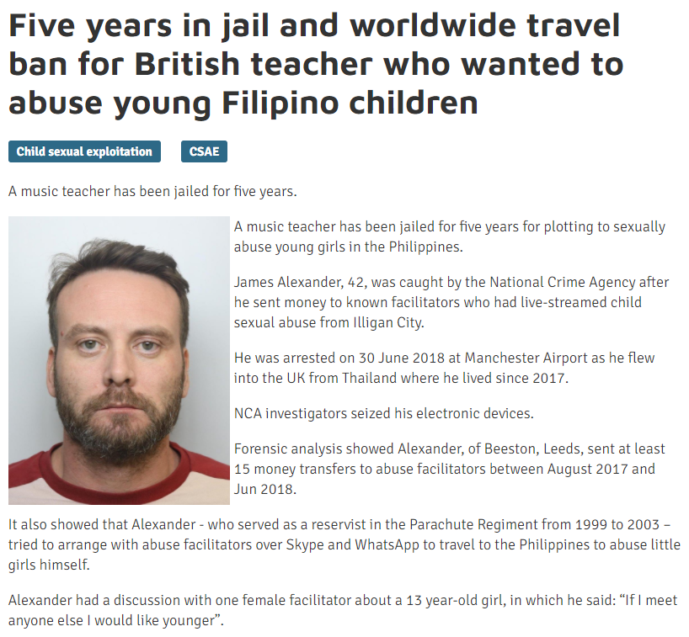
Detyrimi seksual & abuzimi i drejtpërdrejtë në distancë
www.coe.int/cybercrime
Notes:
Informatat nga IOCTA 2019
Megjithëse detyrimi seksual dhe zhvatja e të miturve ndodh edhe për përfitime financiare, në shumicën e rasteve qëllimi është që të sigurohet një CSEM (material) i ri. Kryesit e veprave kryesisht përdorin fotografi ose video ekzistuese të qarta të një viktime dhe kërcënojnë ta ndajnë këtë me rrjetin e viktimës ose në mediat sociale, përveç nëse marrin më shumë material. Këto fotografi ose video ekzistuese mund të vijnë nga dy burime: ose përmes thirrjes në internet të të miturve për CSEM, ose sepse ata kanë gjetur SGEM dhe kanë qenë në gjendje të identifikojnë dhe kontaktojnë viktimën.
Disa shkelës të ligjit do t'i dërgojnë imazhe dhe mesazhe të qarta një të mituri. Edhe nëse nuk marrin ndonjë fotografi të qartë, ata përdorin pamje nga ekrani i
bisedave për qëllime detyrimi. Siç u tha më lart, një detyrim i tillë mund të përfshijë prodhimin e materialeve nga ose me fëmijë të tjerë brenda ose jashtë familjes së tyre. Ndikimi është i rëndësishëm pasi zhvatja seksuale mund të çojë në trauma të konsiderueshme për viktimën ose në disa raste edhe në vetëvrasje. Kjo e bën arsimimin e fëmijëve në lidhje me rreziqet e zhvatjes seksuale si dhe nevojën për të kërkuar ndihmë kur është çështja e viktimizimit.
Sidoqoftë, në një numër të vogël të rasteve shkelësit duket se kërkojnë përfitime financiare nga CSE në internet. Një metodë është mbajtja e reklamave të ligjshme 'paguaj-për-klikim' në faqet e internetit që përmbajnë CSEM. Sidomos kur CSEM është maskuar, kjo rrit shkallën e klikimit të platformës dhe fitimet e mundshme për klikim
Për shkak të rritjes së shpejtësisë së internetit në shumë vende të treta, shkelësit e ligjit mund të shikojnë transmetime të drejtpërdrejta të CSE që ndodhin në anën tjetër të botës. Në shumë raste, autorët e krimeve paguajnë për të parë këtë lloj CSE-je. Filipinet mbeten vendi më i njohur për sa i përket vendndodhjes së viktimave,
megjithëse ka indikacione kjo po ndodh në një numër më të madh vendesh. Kontakti vendoset në mënyra të ndryshme. Në disa raste, së pari
kontakti zhvillohet në faqet e internetit komerciale të pornografisë për të rritur, pas së cilës bisedat zhvillohen në platformat e koduara të mesazheve. Në shumicën e rasteve,
CSE transmetohet drejtpërdrejt në platformat online me mundësinë e konferencës me video. Shpesh autorët e krimit kanë shansin të orkestrojnë dhe drejtojnë abuzimin në kohë reale. Kryerësit zakonisht paguajnë përmes mënyrave të pagesës në internet, por ende kriptovalutat përdoren rrallë. Disa nga shkelësit gjithashtu udhëtojnë në vendet e treta për t'u përfshirë në abuzime praktike

Slide 78
Shfrytëzimi seksual i fëmijëve – e ardhmja
Kërcënimet kryesore janë të krijuara dhe mjaft stabile
Deepfakes – ‘Mësimi i thellë’ & ‘e rrejshme’
  ‘AI’teknologji për të vendosur imazhe dhe video mbi një tjetër
  Mundësia e një CSEM të re, të personalizuar
  Implikimet për vërtetimin e autenticitetit për zbatimin e ligjit
www.coe.int/cybercrime
Notes:
Përdorimi i një topi kristali!
Bazuar në IOCTA 2019
Një zhvillim që mund të ketë të bëjë me CSE në internet është përmirësimi i vazhdueshëm i të ashtuquajturave deepfakes. Teknologjia Deepfake është një teknikë e bazuar në AI që vendos imazhe ose video mbi një video tjetër. Ajo tashmë është përdorur për të vendosur fytyrat e personave të famshëm në
video ekzistuese pornografike. Edhe pse teknologjia është ende relativisht e re, ajo po përmirësohet me shpejtësi dhe bëhet më e arritshme dhe e lehtë për tu
përdorur Mund të jetë çështje kohe para se të shfaqen deepfakes të para që përshkruajnë CSE në internet, duke rezultuar në gjenerimin e ‘personalizuar’ të
CSEM të ri. Kjo gjithashtu mund të ketë implikime serioze për autoritetet e zbatimit të ligjit, pasi mund të ngre pikëpyetje në lidhje me vërtetësinë e
provave dhe komplikon hetimet.
Por rreziku i kësaj është se "teknologjia mund të përdoret për t'i bërë njerëzit të besojnë se diçka është e vërtetë kur nuk është e tillë", tha Peter Singer, strateg për siguri kibernetike dhe mbrojtje dhe bashkëpunëtor i lartë në grupin e mendimit

Slide 79
Mashtrimi në pagesë
www.coe.int/cybercrime
www.coe.int/cybercrime - 79 -

Slide 80
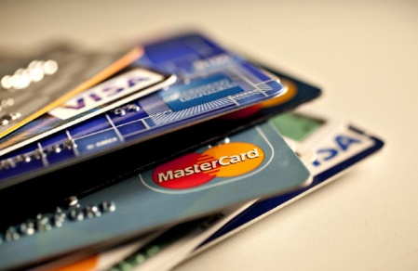
Kartela nuk është e pranishme
Prioriteti kryesor për hetuesit në mashtrim
  Transaksionet online evoluojnë dhe rriten
  Pajisjet elektronike (mobil, tablet, etj.)
  Kalimi në sektorin e udhëtimit (duke parë përdorim në imigracionin e jashtëligjshëm dhe Trafikimin e Qenieve Njerëzore (TQNj) së bashku me identitete të rreme)
Origjina nga komprometimi i të dhënave, shkeljet e palëve 1/3, mashtrimet & mesazhet me tekst
www.coe.int/cybercrime
Notes:
Informatat nga IOCTA 2019
Shtetet anëtare përmendin blerjen e pajisjeve elektronike (me vlerë të lartë) të tilla si telefonat mobil, laptopët dhe tabletët disa herë. Një shtet tjetër anëtar specifikon në mënyrë specifike se si modi operandi në këtë fushë të krimit kibernetik nuk kanë parë ndonjë risi të madhe gjatë vitit të kaluar. Derisa
nuk ka pasur ndonjë ndryshim të madh në vitin 2018, sipas të dhënave të sektorit privat, CNP po lëviz gjithnjë e më shumë në sektorë të tjerë si udhëtimi (hotele, makina me qira, etj.) shërbime postare, kartolina dhuratash, etj. Më pak raste janë raportuar në zbatimin e ligjit pasi që nuk është ende i njëjti nivel i vetëdijesimit si për shembull në tregtinë elektronike
Komprometimi i të dhënave - kriminelët janë në gjendje të shfrytëzojnë dobësitë që ndodhin kur pronarët e faqeve të internetit gabimisht bëjnë konfigurimin e uebit të tyre Amazon
Server (AWS) S3 serverë të ruajtjes
Ndërsa ne shpesh diskutojmë mashtrimin e CNP thjesht nga një perspektivë financiare, ky lloj i krimit gjithashtu lehtëson lloje të tjera të veprimtarisë së jashtëligjshme. Shembujt përfshijnë lehtësimin e imigracionit të jashtëligjshëm dhe më konkretisht Trafikimin e Qenieve Njerëzore (TQNj). Kriminelët e bëjnë këtë përmes blerjes së biletave të aeroplanit me letrat kredenciale të kompromentuara, prenotimin e hoteleve, qiradhëniet, etj. Ata e bëjnë këtë përmes mashtrimit CNP në kombinim me dokumente të falsifikuara të identifikimit.

Slide 81
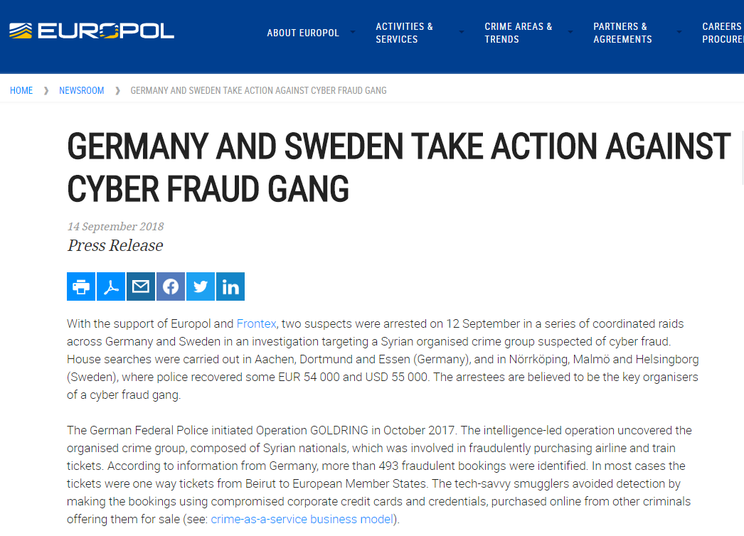
Kartela nuk është e pranishme
www.coe.int/cybercrime
Notes:
Informatat nga IOCTA 2019
Shtetet anëtare përmendin blerjen e pajisjeve elektronike (me vlerë të lartë) të tilla si telefonat mobil, laptopët dhe tabletët disa herë. Një shtet tjetër anëtar specifikon në mënyrë specifike se si modi operandi në këtë fushë të krimit kibernetik nuk kanë parë ndonjë risi të madhe gjatë vitit të kaluar. Derisa
nuk ka pasur ndonjë ndryshim të madh në vitin 2018, sipas të dhënave të sektorit privat, CNP po lëviz gjithnjë e më shumë në sektorë të tjerë si udhëtimi (hotele, makina me qira, etj.) shërbime postare, kartolina dhuratash, etj. Më pak raste janë raportuar në zbatimin e ligjit pasi që nuk është ende i njëjti nivel i vetëdijesimit si për shembull në tregtinë elektronike
Komprometimi i të dhënave - kriminelët janë në gjendje të shfrytëzojnë dobësitë që ndodhin kur pronarët e faqeve të internetit gabimisht bëjnë konfigurimin e uebit të tyre Amazon
Server (AWS) S3 serverë të ruajtjes
Ndërsa ne shpesh diskutojmë mashtrimin e CNP thjesht nga një perspektivë financiare, ky lloj i krimit gjithashtu lehtëson lloje të tjera të veprimtarisë së jashtëligjshme. Shembujt përfshijnë lehtësimin e imigracionit të jashtëligjshëm dhe më konkretisht Trafikimin e Qenieve Njerëzore (TQNj). Kriminelët e bëjnë këtë përmes blerjes së biletave të aeroplanit me letrat kredenciale të kompromentuara, prenotimin e hoteleve, qiradhëniet, etj. Ata e bëjnë këtë përmes mashtrimit CNP në kombinim me dokumente të falsifikuara të identifikimit.

Slide 82
Praktika skimming
Praktika skimming
  Skimerët 'e futur thellë' lexojnë shiritin magnetik
  Kamera përdoret për vjedhjen e PIN-it
  Përdorur ose shpërndarë (mjaft shumë në Darkweb)
  Reduktimi për shkak të çip/pin
Shimming
  Mashtruesit futin ‘shim’ në një lexues kartelash
  Kopjimi i informacioneve të çipit të kartelës
  Krijimi i kartelës së shirit magnetik nga informacioni
  Përdorimi në dyqane që ende përdorin atë teknologji
www.coe.int/cybercrime
Notes:
Informatat nga IOCTA 2019
Kërcënimi i vazhdueshëm i skimming është rezultati i drejtpërdrejtë i faktit se jo të gjithë terminalet e pagesave dhe ATM-të në Evropë përmbajnë masat e nevojshme anti-skimming. Kjo e bën të mundur kopjimin e të dhënave të shiritave magnetikë në terminalet e Pikave të Shitjes dhe ATM akoma një lloj mbizotërues mashtrimi në Evropë. Përdorimi pasues i një karte pagese të shiritit magnetik të klonuar është vështirë e mundur në zonën evropiane pasi industria ka siguruar karta me teknologjinë e çipave Europay, MasterCard dhe Visa (EMV). Në nivel global, situata është e ndryshme, veçanërisht për shqetësimin e vendeve që ende nuk kanë futur pajtueshmërinë me EMV. Si rezultat, ky mbetet një shqetësim i madh për lëshuesit e kartave evropiane.

Slide 83
Jackpotting (xhek pot)
Jackpotting (xhek pot)
  Njohur edhe si ‘Sulmet me kuti blloqesh’
  Krimineli përdor malware ose kuti të zezë të bashkangjitur në ATM që zbraz pajisjen
  Prania fizike e nevojshme - pajisje dëmtuese për të fituar qasje elektronike
  Vlen për ATM-të më të vjetra
www.coe.int/cybercrime
Notes:
Informatat nga IOCTA 2019
Cash-out (zbrazja) e ATM-së është lloji më i përhapur i sulmit logjik të ATM-së. Kriminelët kryejnë xhekpot në një nga dy mënyrat. Krimineli ose përdor malware i cili dërgon komanda në dispenser, ose përdor pajisjen e vet harduerike ‘black box’ (kuti e zezë) të lidhur direkt me dispenserin, për të arkëtuar ATM-në dhe për ta zbrazur me para. Këto sulme mund të kryhen vetëm kundër ATM-ve të caktuara 'të vjetra' të cilat, për shkak të standardeve më të ulëta të sigurisë, janë të prekshme për këto lloj sulmesh.

Slide 84
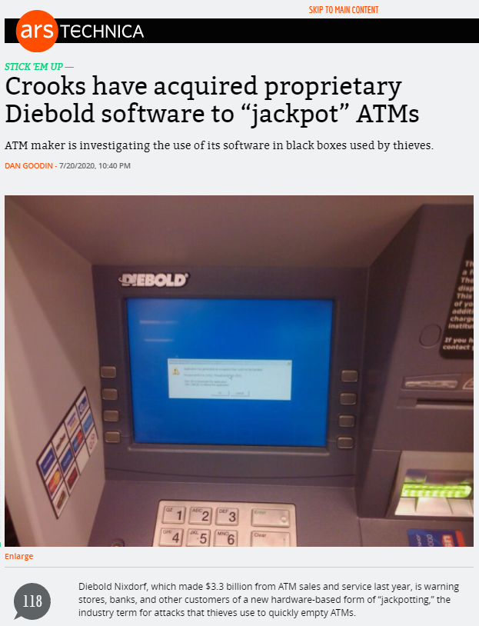
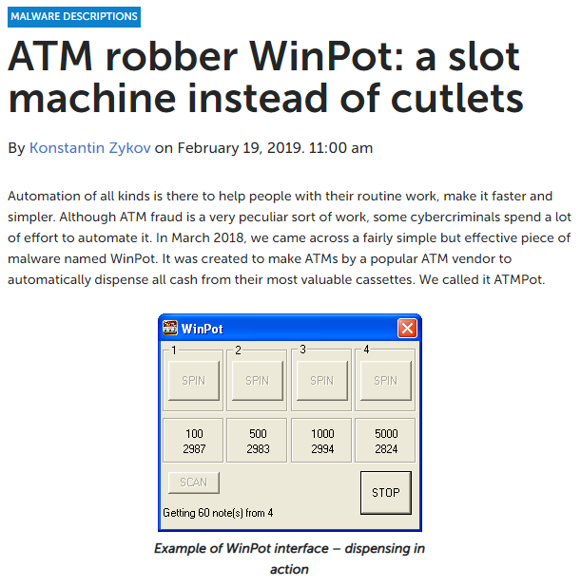
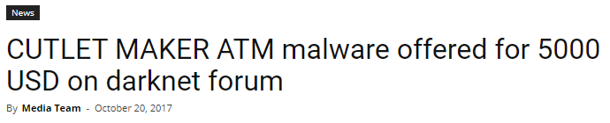
Jackpotting (xhek pot)
www.coe.int/cybercrime
Notes:
Informatat nga IOCTA 2019
Diebold janë prodhues të bankomatëve - kodi i tyre për të drejtuar ATM-në është kompromentuar duke bërë atë që të bëhet i disponueshëm në internet - dhe kështu përdoret për të kryer vjedhje/mashtrim
WinPot & Cutlet Maker janë dy pjesë të Malware të dizajnuara dhe të zhvilluara për të lejuar tërheqjen e jashtëligjshme të fondeve nga ATM-të

Slide 85
Komprometimi i email-it të biznesit
Synon menaxhmentin e nivelit të lartë
  Më profesional & bindës
  Shfrytëzon mënyrën se si kompanitë bëjnë biznes
    Sulmon zbrazëtitë e brendshme të të bërit biznes
    Strukturat e ndara të kompanisë
  Shumë ende përdorin inxhinierinë sociale
  Ndërhyrje tjera malware & në rrjet
www.coe.int/cybercrime
Notes:
Informatat nga IOCTA 2019
Cash-out (zbrazja) e ATM-së është lloji më i përhapur i sulmit logjik të ATM-së. Kriminelët kryejnë xhekpot në një nga dy mënyrat. Krimineli ose përdor malware i cili dërgon komanda në dispenser, ose përdor pajisjen e vet harduerike ‘black box’ (kuti e zezë) të lidhur direkt me dispenserin, për të arkëtuar ATM-në dhe për ta zbrazur me para. Këto sulme mund të kryhen vetëm kundër ATM-ve të caktuara 'të vjetra' të cilat, për shkak të standardeve më të ulëta të sigurisë, janë të prekshme për këto lloj sulmesh.

Slide 86
Dark web
www.coe.int/cybercrime
www.coe.int/cybercrime - 86 -
Notes:
Slajdet në vijim ndërlidhen me Dark Web. Trajneri është i lirë t’u shpjegojë pjesëmarrësve për punën dhe konceptet e rrjetit të errët (dark web).
Përpjekja për të shkruar një skriptë për atë do të ishte e vështirë pa prodhuar një libër afër - kështu që njohuritë e trajnerit për rrjetin e errët kërkojnë që të jenë të përshtatshme për të qenë në gjendje të shpjegojnë temën - e cila është e mbuluar në 5 slajde - përfshirë kriptovalutat - dhe me disa referenca tek IOCTA.

Slide 87
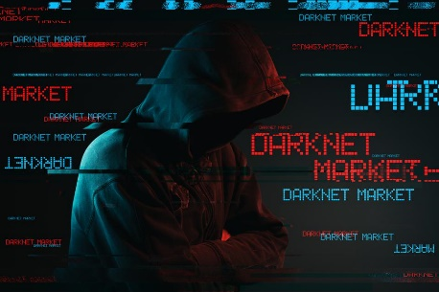
Përdorimi Kriminal i Dark Web
Mbetet një fushë kryesore për tregtinë e produkteve dhe shërbimeve kriminale
Prioritet për zbatimin e ligjit
TeR ende pika primare e hyrjes
  Të tjerët janë I2P, Zeronet, Freenet, Openbazaar
Rritjet në dyqanet e shitësve më të vegjël dhe tregjet e vogla të fragmentuara (përfshirë gjuhën specifike)
  Shitja e produkteve/shërbimeve kriminale
    Droga, armët, eksplozivët, të dhënat
    Kartelat e kreditit, malware, falsifikimet
www.coe.int/cybercrime
Notes:
Informatat nga IOCTA 2019
Theksohet çdo vit paqëndrueshmëria e ekosistemit të errët të rrjetit. Kështu vazhdon të jetë rasti, i intensifikuar nga aktiviteti efektiv i koordinuar i zbatimit të ligjit në fillim të vitit 2019. Autoritetet ndërmorën një veprim global kundër shitësve në shkurt, dhe Dream Market, pa dyshim tregu më i madh në atë kohë, u mbyll vullnetarisht, pas kësaj.
Kjo supozohet se ishte në përgjigje të një sulmi të zgjatur dhe të vazhdueshëm DDoS siç u diskutua më parë në seksionin 4.4. Së shpejti më vonë zbatuesit e ligjit
njoftuan për mbylljen e dy prej tregjeve kryesore të errëta, Wall Street Market dhe Valhalla, pasuar nga Bestmixer, përzierja dhe
shërbimi i rrëzimit pjesërisht me host në dark web

Slide 88
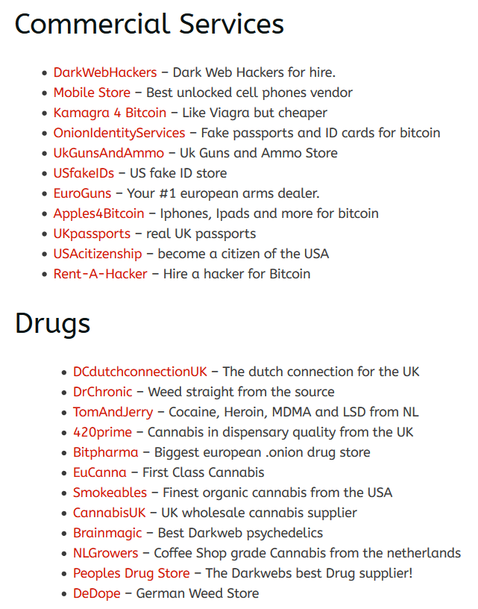
Përdorimi Kriminal i Dark Web
Shërbime Komerciale
DarkWebHackers – Hakerë për Dark Web për punë
Mobile Store – Shitësi më i mirë i telefoanve të hapur
Kamagra 4 Bitcoin – Sikurse viagra por më e lirë
OnionIdentityService – Pasaporta dhe leternjoftima fallso për bitcoin
UkGunsAndAmmo – Dyqan në MB për armë dhe municion
USfakeIDs – Dyqan për ID fallso të SHBA-ve
EuroGuns – Diler nr. 1 evropian për armë
Apples4Bitcoin – Iphone, Ipad e më shumë për bitcoin
Ukpassports – Pasaporta të vërteta të MB-së
USAcitizenship – bëhu shtetas i SHBA-ve
Rent-A-Hacker – Angazho një haker për Bitcoin
Drogë
DCdutchconnectionUK – Lidhja daneze për MB
DrChronic – Bar (drogë) drejt nga burimi
TomAndJerry – Kokainë, Heroinë, MDMA dhe LSD nga NL
420prime – Kanabis në cilësi të mirë nga MB
Bitpharma – Dyqani më i madh evropian .onion për drogë
EuCanna – Kanabis i klasit të parë
Smokeables – Kanabisi më i mirë organik nga SHBA-ja
CannabisUK – Furnizues I kanabisit me shumicë në MB
Brainmagic – Droga psikedilike më e mira në Darkweb
NLGrowers – Kanabis i nivelit të kafenesë nga Holanda
Dyqan popullor i drogës – Furnizuesi I drogës më të mirë në Darkweb
DeDope – Dyqan gjerman I barit (drogës)
www.coe.int/cybercrime
Notes:
Informatat nga IOCTA 2019

Slide 89
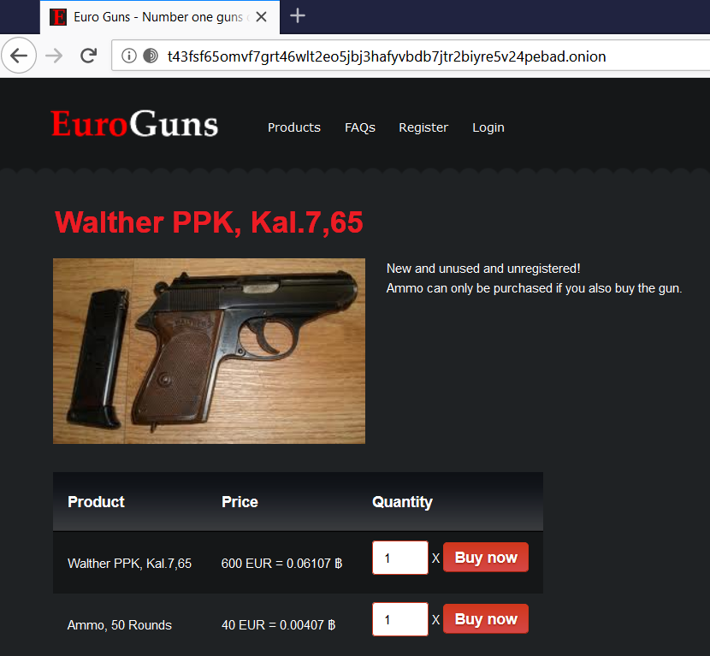
Përdorimi Kriminal i Dark Web
www.coe.int/cybercrime
Notes:
Informatat nga IOCTA 2019

Slide 90


Përdorimi Kriminal i Dark Web
Valuta në dark web mbetet virtuale
  1 miliard US$ janë shpenzuar në vitin 2019
  Bitcoin më e shpeshta - për shkak të njohurive për të
    Kalimi në monedhat e drejtuara nga privatësia përmes frikës së sigurisë
    Monero (XMR), Zcash (ZEC), Komodo (KMD), Verge (XVG), Horizen (ZEN) janë shembuj
www.coe.int/cybercrime
Notes:
Informatat nga IOCTA 2019
Ndërsa privatësia është një tipar shumë i dëshiruar në botën virtuale, ajo sjell me vete rreziqet e një elementi të madh kriminal. Operatorët e kriptomonedhave duhet të shmangin përpjekjet e shumta të piraterisë nga pjesëmarrësit me qëllim të keq. Agjencitë dhe rregullatorët e zbatimit të ligjit gjithashtu kanë më shumë gjasa të hetojnë njerëzit me transaksione të mëdha. Edhe pse Bitcoin mbetet zgjedhja më e njohur, ajo vazhdimisht po shënjestrohet nga agjencitë qeveritare. Ato janë bërë mjaft të mira në gjurmimin e transaksioneve Bitcoin, duke krijuar një nxitje të fortë për të kaluar në kriptovaluta më private.

Slide 91
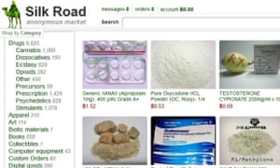
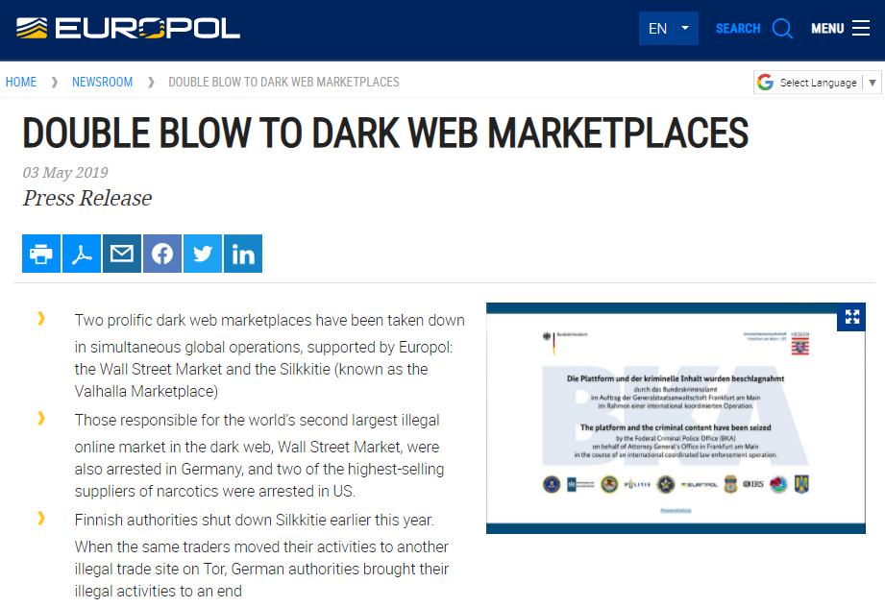

Përdorimi Kriminal i Dark Web
www.coe.int/cybercrime
Notes:
Informatat nga IOCTA 2019
Tregjet janë vazhdimisht në shënjestër të zbatimit të ligjit kur ata kërkojnë t'i heqin ato dhe të arrestojnë/ndjekin penalisht njerëzit që i drejtojnë ato.
Rruga e Mëndafshit (Silk Road) ishte e para nga këto tregje të zeza që erdhën në vëmendjen ndërkombëtare - filloi në vitin 2011 dhe u mbyll 2 vjet më vonë (2013) nga FBI. Faqja ishte e njohur më mirë për tregtinë e drogës. Ishte nisur nga Ross Ulbricht – Dread Pirate Roberts. Ulbricht u dënua me burgim të përjetshëm pa mundësinë e lirimit me kusht.
Ndërsa ishte në veprim, Rruga e Mëndafshit u përdor nga mijëra tregtarë të drogës dhe shitës tjerë të jashtëligjshëm për të shpërndarë qindra kilogramë droga të jashtëligjshme dhe mallra dhe shërbime tjera të jashtëligjshme për mbi 100,000 blerës, dhe për të pastruar qindra miliona dollarë që rrjedhin nga këto transaksione të jashtëligjshme.
Rruga e Mëndafshit - Silk Road 2 & Silk Road 3 edhe kanë ekzistuar edhe më pas ose thjesht janë mbyllur ose janë mbyllur nga humbja e fondeve. Shumë tregje mbyllen vullnetarisht - veçanërisht nëse ato bëhen të vetëdijshme për potencialin e veprimtarisë së zbatimit të ligjit në zonën e tyre.
Pamja e duhur është një raport i fundit i veprimit kundër tregjeve.

Slide 92
Konvergjenca e kibernetikës dhe terrorizimit
www.coe.int/cybercrime
www.coe.int/cybercrime - 92 -

Slide 93

Përdorimi i internetit për terrorizëm
Vazhdon të zgjerohet prania e tyre online
  Përhapja në juridiksione të shumta
  Përfshihen forume, faqe për ndarjen e fajlave, kutitë e postimit, faqet e transmetimit të videove, shërbimet e shkurtimit të URL-ve, blogjet, aplikacionet e mesazheve/transmetimit, platformat e transmetimit të drejtpërdrejtë, faqet e mediave sociale, shërbimet host
Shpesh, ata janë adoptues të hershëm të teknologjive të reja dhe platformave të reja
www.coe.int/cybercrime
Notes:
Informatat nga IOCTA 2019
Përballë humbjes së projektit të tij për ndërtimin e shtetit dhe qëndrimeve gjithnjë e më armiqësore ndaj makinës së tij të propagandës në internet, IS vazhdon të rikonfigurojë taktikat e veta për të mbetur i rëndësishëm në internet. Përkundër fushatave të intensifikuara të rrëzimit në 2018 nga zbatuesit e ligjit dhe
platformat e mediave sociale - përfshirë Telegramin - grupi ende mburret me një infrastrukturë shumë të larmishme në internet për përhapjen e propagandës së tij dhe vazhdon të publikojë në një rrjet të gjerë të mediave dhe faqeve të ndarjes së fajlave, veçanërisht platforma më të vogla me kapacitet të reduktuar për veprime përçarëse
Mediat pro-IS, përfshirë edhe al-Saqri Corporation for Military Sciences, Horizons Electronic Foundation dhe United Cyber Caliphate u bënë
më produktive në ofrimin e udhëzimeve për sigurinë kibernetike dhe operacionale. Udhëzimet shkonin nga sugjerimi i shfletuesve të sigurt dhe aplikacioneve të orientuara drejt privatësisë deri te promovimi i përdorimit të shfletuesit Tor dhe platformave të decentralizuara. Këto media jozyrtare por gjithnjë e më të specializuara
gjithashtu ofrojnë këshilla se si të anashkalohet pezullimi i llogarisë, me sugjerime duke përfshirë përdorimin e emrave të kanaleve dhe fotografive të profilit
që nuk mund të lidhet me IS

Slide 94
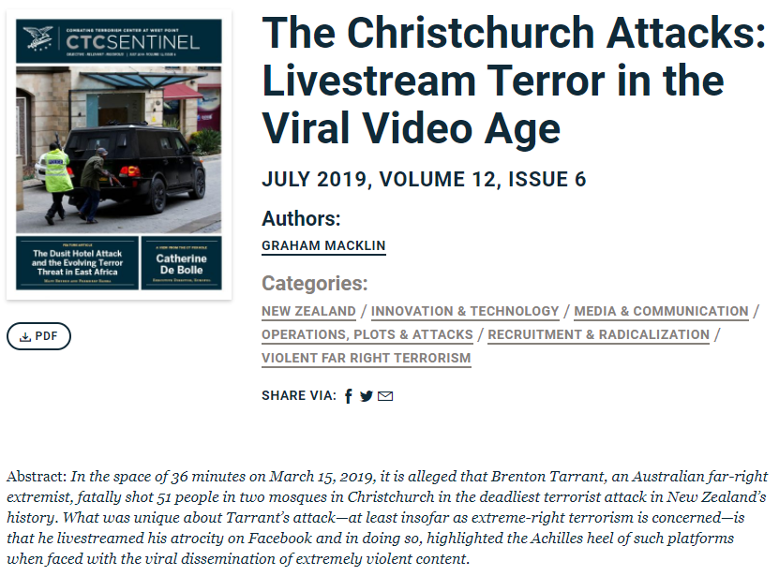
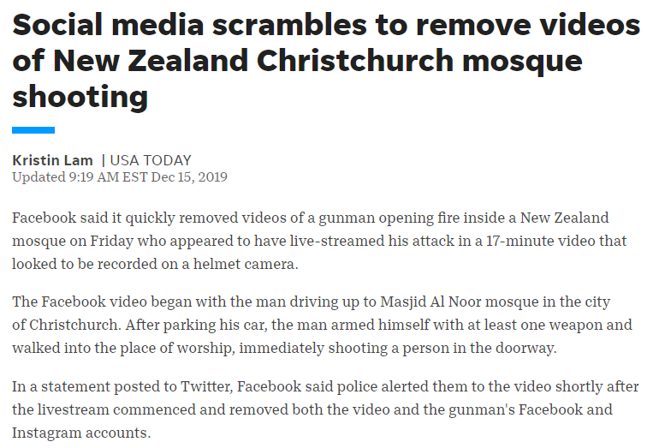
Përdorimi i internetit për terrorizëm
www.coe.int/cybercrime
Notes:
Informatat nga IOCTA 2019
Një nga incidentet më të fundit, me profil të lartë ishin sulmet në Christchurch - ku shumë gjëra u shfaqën në internet
Ndërsa kjo ishte një përpjekje për të reklamuar veprimin, shumë organizata terroriste do të përdorin teknologjinë për të fshehur dhe kriptuar mesazhet e tyre për ndjekësit dhe militantët e tyre

Slide 95
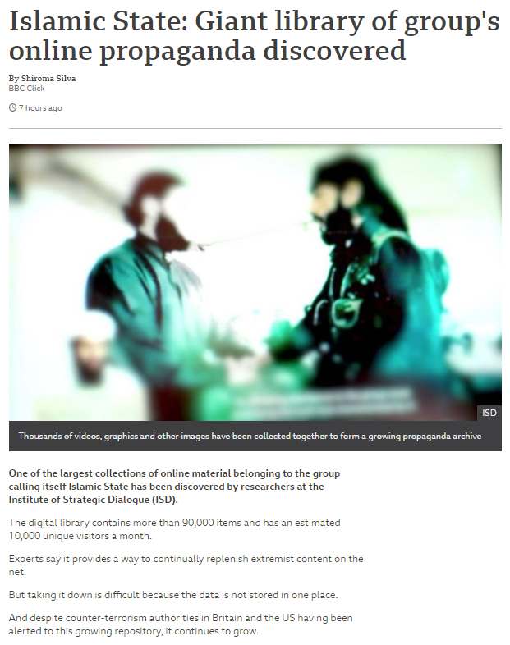
Përdorimi i internetit për terrorizëm
4 shtator 2020
www.coe.int/cybercrime
Notes:
Informatat nga IOCTA 2019

Slide 96
Faktorët e ndërthurur të krimit
www.coe.int/cybercrime
www.coe.int/cybercrime - 96 -
Notes:
IOCTA 2019
Faktorët e kryqëzuar të krimit janë ata që ndikojnë, lehtësojnë ose kontribuojnë ndryshe në zona të shumta të krimit, por nuk janë domosdoshmërisht vetë kriminalë

Slide 97
Faktorët e ndërthurur të krimit
Inxhinierimi social
  Veçanërisht phishing për të fituar të dhëna dhe informacione
  Më pas përdorur në krim
Mushkat e parave
  Shënjestrojnë individët e cenuar dhe ata me të hyra të ulëta
  Kalojnë në mushka me gjendje më të fortë financiare për të kanalizuar fondet ndërkombëtare përmes llogarive të korporatave
Kriptovalutat
  Përdorimi i atyre ‘legjitime’ për të gjitha të jashtëligjshmet
www.coe.int/cybercrime
Notes:
Informatat nga IOCTA 2019
Kryesit kryesisht përdorën mashtrimin phishing për të mbledhur shënimet kredenciale personale, të dhënat e kartës së pagesës ose kredencialet e tjera të hyrjes. Kriminelët ose shesin të dhëna të tilla në tregjet nëntokësore, ose i përdorin ato drejtpërdrejt për të kryer mashtrime.
Mushkat e parave përdoren për të mbështetur të gjitha aspektet e krimit financiar dhe kibernetik. Ka të bëjë me mashtrim nga krimi kibernetik dhe pagesa pa para në dorë. Njerëzit paguanin për të lëvizur fondet e jashtëligjshme dhe t'i "pastronin" ato në sistemet normale të monedhës
Kriptovaluta - përmendur më parë në këtë seksion, por përfshirë për plotësinë

Slide 98
Pyetje
www.coe.int/cybercrime
Notes:
Para se të kalojmë në internet, duhet të vendosim pak perspektivë se çfarë është rrjeti dhe çfarë e krijon atë - të cilat janë të rëndësishme për të lejuar të kuptuarit se si funksionon interneti
Trajneri duhet ta hapë këtë sesion me një pyetje të hapur për pjesëmarrësit - duke kaluar pak kohë duke u përpjekur t'i bëjë ata të përshkruajnë atë që ata besojnë se është Krimi Kibernetik.
Mund të bëhet në forum të hapur - ose mund të bëhet në grupe më të vogla. Ideja është që të merrni një përkufizim prej laiku të asaj që është

Slide 99
Objektivat e seancës
Pas kësaj seance, pjesëmarrësit duhet të jenë në gjendje të:
Identifikojnë llojet e ndryshme të krimit kibernetik dhe ndikimin e tyre
Renditin kërcënimet, trendet dhe mjetet e krimit kibernetik dhe përgjigjet ndaj fenomenit
Shpjegojnë konceptet e krimit kibernetik që konsiderohen lloje të krimit sipas shumicës së legjislacionit dhe standardeve ndërkombëtare
Analizojnë nevojat dhe përparësitë e harmonizimit ndërmjet legjislacionit kombëtar dhe instrumenteve ndërkombëtare, në veçanti Konventës së Budapestit.
www.coe.int/cybercrime

Slide 100
Trajnim hyrës gjyqësor për krimin kibernetik dhe provat elektronike
Faleminderit
Xxxxx XXXXXXXX
Këshilli i Evropës
email
DD Muaji VVVV
www.coe.int/cybercrime - -

Slide 101
Hequr & ruajtur për referencë

Slide 102
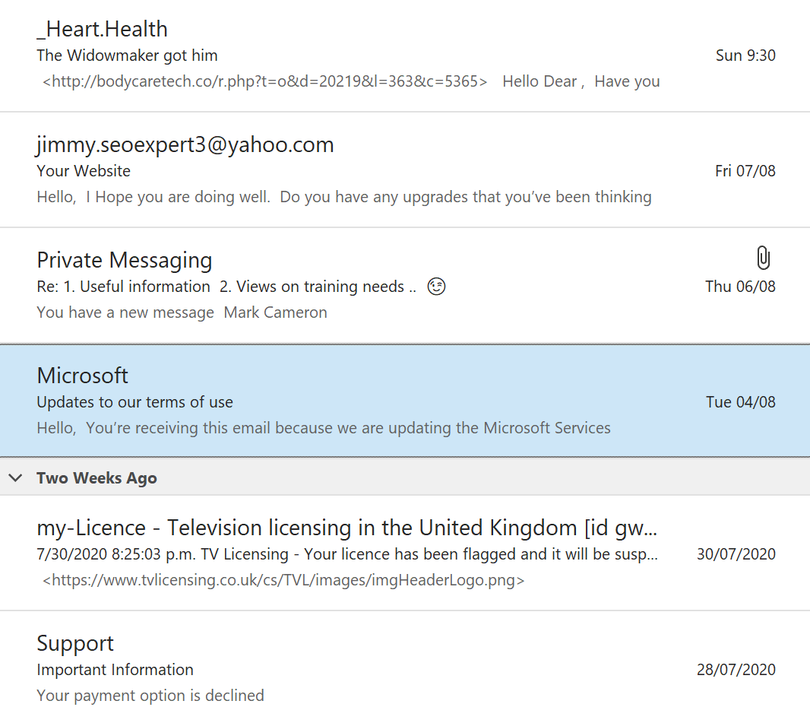
Spam
Mesazhe të pakërkuara me email dërguar në miliona
  Shpesh quhen ‘Junk’
  Mund të përdoren për marketing
  Shpesh fshehin malware
    Ka të ngjarë në dokumente të bashkëngjitura
  Zakonisht dërguesi nuk dihet
www.coe.int/cybercrime
Notes:
SPAM është problem mjaft i përhapur. Ai konsiston në përhapjen e mesazheve të pakërkuara me email dërguara miliona personave. Ata që i marrin këto mesazhe nuk mund ta shmangin atë. Ndonjëherë, mesazhet thjesht kanë qëllime marketingu. Por ata shpesh janë vektorë për malware për të infektuar kompjuterët.
Zakonisht dërguesi është dikush që viktima nuk e njeh dhe të cilit nuk i ka kërkuar dhe as nuk e ka autorizuar të dërgojë mesazhe.
Komiteti i Konventës së Krimit Kibernetik (T-CY) ka lëshuar Shënimin Udhëzues nr. 8 për SPAM: https://rm.coe.int/CoERMPublicCommonSearchServices/DisplayDCTMContent?documentId=09000016802e7268

Slide 103

Phishing
Përpjekje për të marrë informacion të ndjeshëm përmes një përgjigjeje
    emrat e përdoruesit, fjalëkalimet dhe hollësitë e kartelave të kreditit
    (dhe, jo drejtpërdrejt, para)
  Shpesh për arsye dashakeqe, duke u maskuar si entitet i besueshëm në një komunikim elektronik
    faqet sociale e internetit, faqet e ankandit, bankat, përpunuesit e pagesave në internet, kompanitë e shërbimeve, ndërmarrjet korrier, departamentet qeveritare ose administratorët e TI-së
    Linqet me uebfaqe që përmbajnë malware
    Gramatika dhe shkrimi i keq shpesh i zbulojnë ato
www.coe.int/cybercrime
Notes:
Phishing (“peshkimi për fjalëkalime”) është një teknikë e përdorur për të bindur dikë që të dërgojë informacione personale tek njerëzit e tjerë. Ky informacion mund të përdoret më vonë për vjedhje ose mashtrim. Zakonisht autorët e krimit përdorin mesazhe me email për të mashtruar viktimat, nga ata që marrin informacione personale, përfshirë fjalëkalimet ose kredencialet e tjera të qasjes. Ndonjëherë, teknika e përdorur është të ridrejtimi i përdoruesit në një faqe në internet me qëllim të keq dhe të rremë.
https://en.wikipedia.org/wiki/Phishing

Slide 104
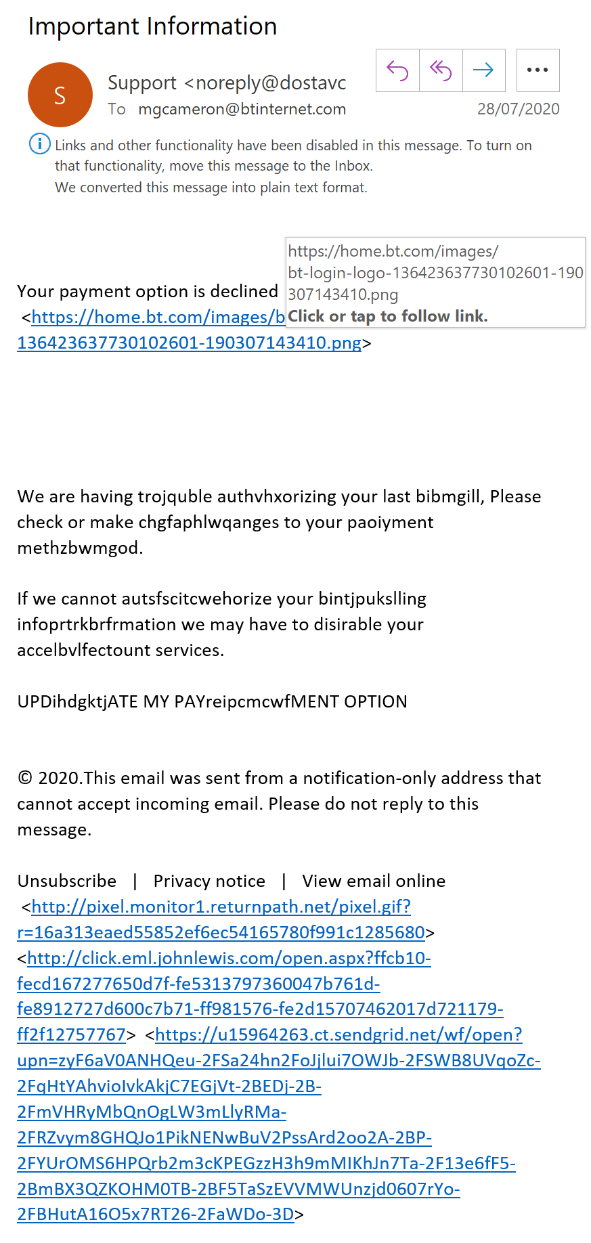
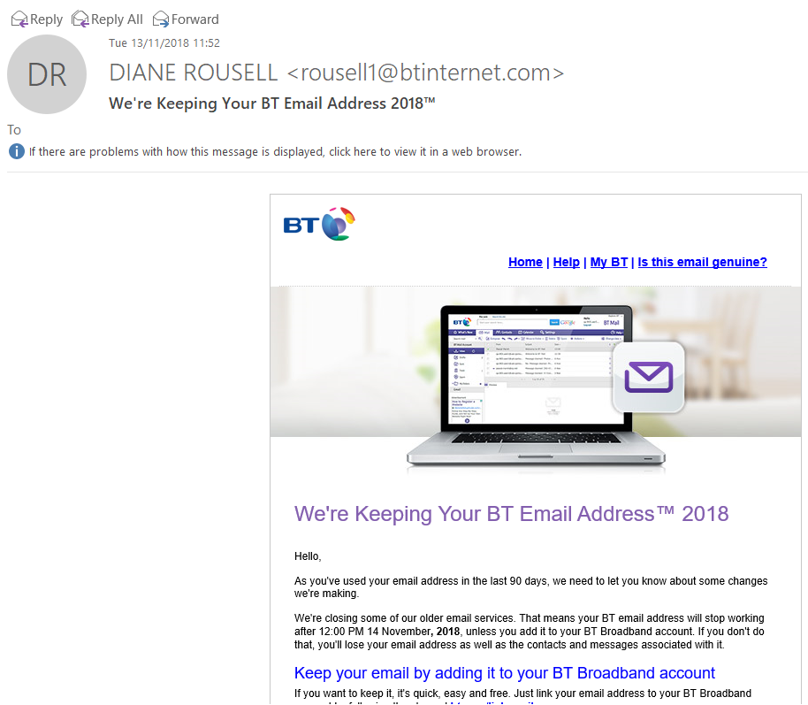
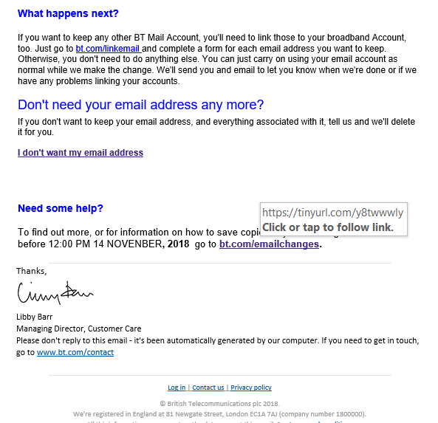
Phishing
Email që përpiqet të bëjë njerëzit të klikojnë në linqet e dhëna
Vlerësoni gramatikën dhe drejtshkrimin?
Sa ndërmarrje të shërbimeve fillojnë komunikimin e tyre me fjalën ‘Përshëndetje - (Hello)’
Vëreni linkun për të parë se ku do të çojë ai
www.coe.int/cybercrime
Notes:
Phishing (“peshkimi për fjalëkalime”) është një teknikë e përdorur për të bindur dikë që të dërgojë informacione personale tek njerëzit e tjerë. Ky informacion mund të përdoret më vonë për vjedhje ose mashtrim. Zakonisht autorët e krimit përdorin mesazhe me email për të mashtruar viktimat, nga ata që marrin informacione personale, përfshirë fjalëkalimet ose kredencialet e tjera të qasjes. Ndonjëherë, teknika e përdorur është të ridrejtimi i përdoruesit në një faqe në internet me qëllim të keq dhe të rremë.
https://en.wikipedia.org/wiki/Phishing

Slide 105
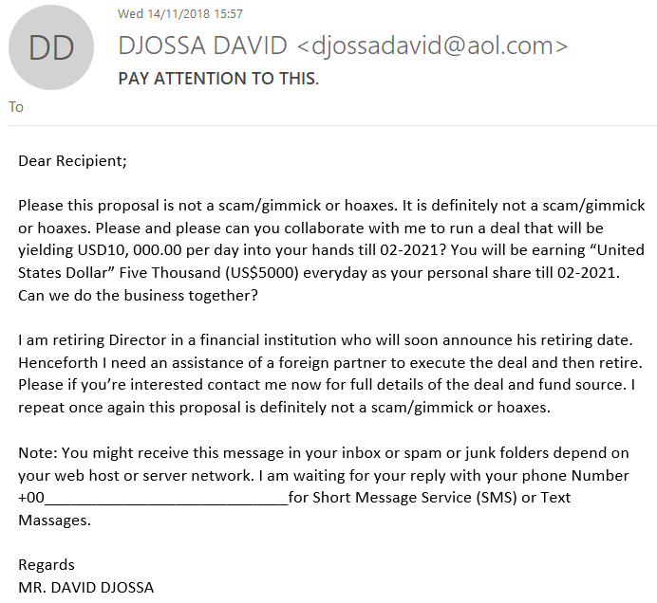
Phishing
www.coe.int/cybercrime
Notes:
Ky email dërguar autorit - ndër shumë tjerë të ngjashëm
Adresa e emailit e marrë nga ndonjë listë në internet - ndoshta e blerë nga interneti ose më shumë gjasa nga rrjeti i errët (dark web)
Jo personale
Gramatikë e dobët
Tepër mirë për të qenë e vërtetë - nëse duket sikur është, atëherë është!

Slide 106
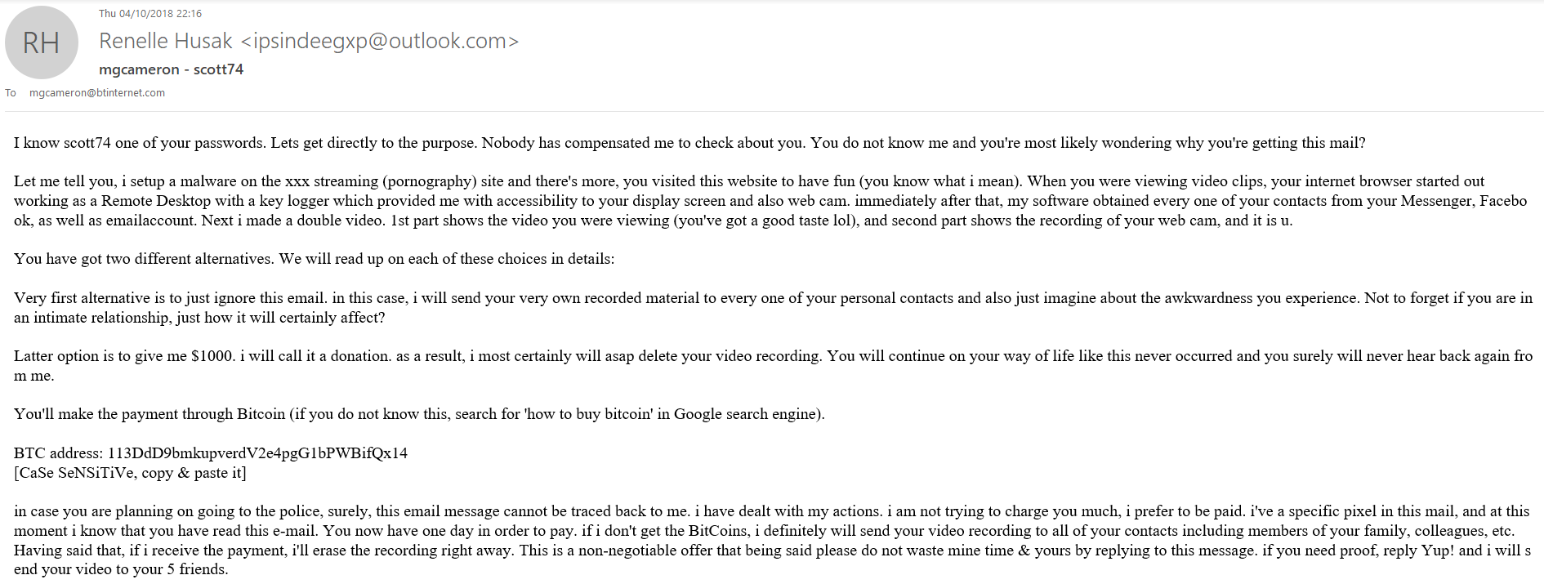


Phishing
www.coe.int/cybercrime
Notes:
Shembull i një emaili të tipit zhvatës - përsëri dërguar autorit të këtij prezantimi. Ndërtimi ndihmon në tregimin e ngjarjes së emailit në formë shpërthyese
Gjë shqetësuese për këtë ….
Titulli i emailit – mgcameron – scott74
Ky është fjalëkalimi i saktë për disa llogari që autori ka përdorur rreth 10 vjet më parë - ato tani janë ndryshuar të gjitha.
Fjalëkalimi është marrë nga disa thyerje të të dhënave, të cilat më pas janë lëshuar në internet - përsëri me siguri në Dark Web
LAJMËRIM – PËRDOR FJALËKALIM TË FORTË & DHE FJALËKALIME TË NDRYSHME PËR LLOGARITË ONLINE
Emaili vazhdon më pas në përpjekje për të zhvatur kriptovalutat - sepse ekziston një pretendim se autori kishte qenë duke vizituar një faqe pornografike dhe dërgimi i emailit kishte regjistruar jo vetëm atë që po shikonin - por edhe atë që po bënin përmes kamerës në internet.
Ata më pas do të lëshojnë të gjithë këtë për të gjithë miqtë e autorit

Slide 107
Variantet e Phishing
Spear phishing (phishingu shtizë) - synon individë ose grupe specifike në një organizatë
Whaling (gjueti balenash) - dërgimi i emailit phishing në shënjestra specifike të nivelit të lartë në një organizatë
Vishing - përdorimi i rrjeteve VOIP për të dërguar thirrje telefonike të pakërkuara për të marrë informacion
Pharming - ridrejtimi në një faqe të rreme që duket si e vërtetë
www.coe.int/cybercrime

Slide 108
Lloje tjera të sulmit
Eskalimi i privilegjit - pasi kanë fituar qasje, hakerët ngrenë privilegjet e tyre të përdoruesit tek administratori
DNS Poisoning (Helmimi i DNS-së) - ndryshimi i parametrave lokale të DNS-së për të drejtuar kërkesat në internet në kopje false të faqeve të internetit
ARP Poisoning (Helmimi ARP) - (Protokolli i Zgjidhjes së Adresës) Sulmi nga njeriu në mes ku cache ARP helmohet kështu që trafiku kalon përmes makinës së sulmuesve
www.coe.int/cybercrime

Slide 109
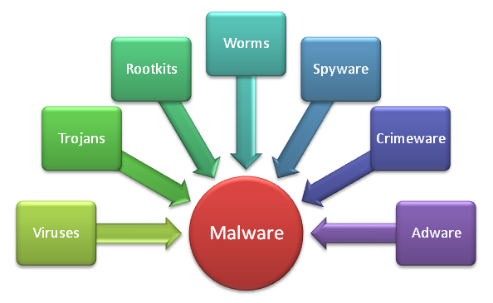
Malware
Malicious Software (Softuer me qëllim të keq)
Projektuar me qëllim të qasjes ose kompromentimit të një sistemi kompjuterik me pëlqimin e pronarit
www.coe.int/cybercrime
Notes:
Bashkimi i termave "malicious - me qëllim të keq" dhe "software - softuer” sjell në "malware", term që gjenerikisht i referohet softuerit të krijuar me qëllim të hyrjes në një sistem kompjuterik pa pëlqimin e pronarit ose përdoruesit, ose me qëllim të dëmtimit të tij. Viktima mund të marrë malware pa dije, përmes bashkëngjitjeve me email ose imazheve në mesazhe.
Ky program zakonisht është softuer armiqësor dhe futet në kompjuterin e viktimës pa pëlqim dhe është ndërtuar për të kryer funksione ose aktivitete armiqësore.
Komiteti i Konventës së Krimit Kibernetik (T-CY) ka lëshuar Shënimin Udhëzues nr. 7 për Malware https://rm.coe.int/CoERMPublicCommonSearchServices/DisplayDCTMContent?documentId=09000016802e70b4
Shembulli i fushëveprimit të Malware
http://techliveinfo.com/wp-content/uploads/2015/09/How-to-identify-Malware-from-computer.jpg

Slide 110
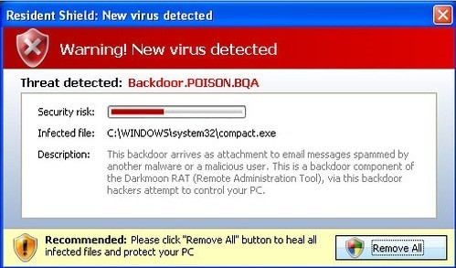
Viruset
Softuer me aftësinë për të përsëritur vetveten nga një fajl në tjetrin dhe që vendoset në një sistem të veçantë
  pa pëlqimin (ose njohurinë) e përdoruesit/administratorit të tij
  me qëllim shkaktimin e dëmit në këtë sistem
www.coe.int/cybercrime
Notes:
Viruset janë shembull specifik i malware. Në mënyrë tipike, një virus është softuer me aftësinë për të kopjuar veten nga një fajl në tjetrin dhe vendosjen në një sistem të veçantë - një hard disk ose një mjet tjetër për ruajtjen e të dhënave. Zakonisht, thjesht përhapet kur fajli i infektuar kopjohet ose ekzekutohet. Sigurisht, e gjithë kjo kryhet pa pëlqimin apo edhe dijeninë e viktimës dhe me qëllim që të shkaktojë dëme në sistemin kompjuterik
Virusi – këto kanë qenë me ne për shumë vite dhe paraqiten në një larmi formash. Një virus arrin në një kompjuter dhe replikohet në atë kompjuter duke u përhapur në programe tjera të ekzekutueshme në memorie. Ngarkesa ndryshon dhe mund të fshijë fajlat, të prishë (korruptojë) të dhëna, të parandalojë qasjen në rrjet në mes tjerash.
Viruset makro ndikojnë në fajlat që krijohen zakonisht nga aplikacionet e Microsoft Office të tilla si Word ose Excel
Viruset e sektorit të boot modifikojnë sektorin boot të hard diskut
Viruset polimorfike ndryshojnë pamjen e tyre pas çdo infeksioni për të shmangur antivirusin
Viruset metamorfikë rikrijohen pas çdo infeksioni për të shmangur zbulimin

Slide 111

Trojanët
Softuer që kryen funksione të padëshirueshme për përdoruesin, pa dijeninë e përdoruesit
  emëruar sipas greqishtes ‘kali i Trojës’
  shkatërron të dhëna
  çaktivizon softuerin e sigurisë
  lejon qasjen në distancë/krijon dyer të pasme (për t'i dhënë dikujt qasje të paautorizuar në një kompjuter)
  shkarkimi dhe instalimi i malware tjerë
  Dërgon të dhëna
www.coe.int/cybercrime
Notes:
Trojanët (kuajt trojan) është emër i frymëzuar nga kali i famshëm i ndërtuar nga Odiseu, greku, dhe i ofruar qytetit të Trojës në mënyrë që të hapen portat e Trojës nga brenda. Është gjithashtu emri i softuerit me qëllim të keq që kryen funksione të padëshirueshme për përdoruesin, pa dijeninë e tij. Ky lloj malware mund të shkaktojë shkatërrimin e të dhënave, çaktivizimin e softuerit të sigurisë, lehtësimin e qasjes në distancë në kompjuter (për të lejuar dikë të ketë qasje të paautorizuar në kompjuter) ose shkarkimin dhe instalimin e malware tjetër.
Ashtu si kali i famshëm origjinal i luftës së Trojës, ky program është krijuar për të hapur fshehurazi kompjuterin për depërtim nga jashtë.

Slide 112

Rootkits
Softuer që fshihet brenda pjesëve thelbësore të sistemit operativ jo të arritshëm ose të dukshëm nga përdoruesi
  fshihet në ‘kernel’ ose në rrënjë
  nuk mund të shihet nga programe si menaxheri i detyrave (task manager)
  mund të kapë goditje të tasteve ose të përgjojë thirrjet e sistemit - të cilat mund të devijohen ose lejojnë qasje në distancë
  vështirë të zbulohet dhe hiqet
www.coe.int/cybercrime

Slide 113

Worms (krimbat)
Softuer që përhap kopje të vetvetes nga kompjuteri në kompjuter
  replikohet pa bashkëveprim ose njohuri njerëzore
  mund të arrijë si bashkëngjitje e postës spam ose si mesazh
  nuk ka nevojë t'i bashkëngjitet një programi softuerik për të shkaktuar dëme
  mund të modifikojë & fshijë fajlat
  replikohet duke konsumuar burimet e sistemit
    Hapësirën e hard diskut, bandwidth-in, duke ngarkuar rrjetin
www.coe.int/cybercrime
Notes:
Worms mund të transmetohen përmes dobësive të softuerit. Ose worms/krimbat e kompjuterit mund të mbërrijnë si bashkëngjitje në email spam ose mesazhe të çastit (IM). Pasi të hapen, këto fajla mund të japin një lidhje në një faqe në internet me qëllim të keq ose automatikisht të shkarkojnë krimbin e kompjuterit. Pasi të instalohet, krimbi shkon në heshtje për të punuar dhe infekton makinerinë pa dijeninë e përdoruesit.
Worms mund të modifikojnë dhe fshijnë fajlat, dhe ata madje mund të injektojnë softuer shtesë të dëmshëm në një kompjuter. Ndonjëherë qëllimi i një worm në kompjuter është vetëm të bëjë kopje të vetes pa pushim - duke harxhuar burimet e sistemit, të tilla si hapësira e hard diskut ose bandwith-in, duke mbingarkuar një rrjet të përbashkët. Përveç kërcënimeve në burimet e një kompjuteri, krimbat mund të vjedhin të dhëna, të instalojnë një derë të pasme dhe të lejojnë një haker të fitojë kontroll mbi një kompjuter dhe cilësimet e sistemit të tij.
Në korrik 2010, krimbi i parë kompjuterik i përdorur si armë kibernetike u zbulua nga dy studiues të sigurisë pas një vargu të gjatë incidentesh në Iran. I quajtur "Stuxnet", ky krimb/worm duket të jetë shumë më kompleks sesa krimbat që ishim mësuar të shihnim. Kjo tërhoqi interesin e specialistëve të profilit të lartë të sigurisë në botë, përfshirë Liam O’Murchu dhe Eric Chien të ekipit të Sigurisë së Teknologjisë dhe Reagimit (STAR) ekip në Symantec. Hulumtimi i tyre i gjerë i bëri ata të konkludonin se krimbi po përdorej për të sulmuar një termocentral iranian, me qëllimin përfundimtar të sabotonte prodhimin e armëve bërthamore. Edhe pse sulmi në fund të fundit dështoi, ky krimb kompjuteri është ende aktiv në peisazhin e kërcënimeve sot.

Slide 114

Worms (krimbat)
Kompjuterë brenda një rrjeti që kanë password të dobët dhe pa azhurnimin më të ri të sigurisë/antivirusin, softuerët të infektuar me worm
Kompjuterë që kanë folderë të pasiguruar të ndarë pa azhurnimin më të ri të sigurisë/antivirusin, softuerët të infektuar me worm.
Kompjuterë që kanë password të dobët për folderë të ndarë, dhe azhurnimi më i ri i sigurisë/antivirusi i infektuar me worm.
Kompjuterë që kanë password të fortë, folder të përbashkët dhe me azhurnimin më të ri të sigurisë/antivirusin, është I mbrojtuer nga worm
www.coe.int/cybercrime

Slide 115

Spyware
Softuer që lejon transmetimin e informacionit të fshehtë
  mund të jetë për marketing
  shumica janë me qëllim të keq
    kapje e fjalëkalimeve
    regjistrim i të dhënave të bankimit
    marrja e detajeve të kartelave
  dhe dërgimi tek mashtruesit
www.coe.int/cybercrime
Notes:
Spyware - Disa nga spyware-et më të hershëm kanë bërë pak më shumë sesa raportimin tek autorët sa herë që programi është përdorur. Ajo ishte menduar si një ndihmë marketingu ose për të monitoruar përdorimin për qëllime licencimi.
Kjo vazhdon ende, por shumë spyware në ditët e sotme janë krijuar për të vjedhur informacione konfidenciale - emrat e përdoruesve dhe fjalëkalimet për faqet bankare, llogaritë e emailave, faqet e rrjeteve sociale dhe lojërat në internet.
Ju mund të mos e dini kurrë se keni spyware me qëllim të keq në kompjuterin tuaj, pasi ai tenton të punojë në heshtje në sfond dhe funksionaliteti dhe cilësia e dukshme e programit mund të jetë shumë tërheqëse. Ata shpesh shpërndahen si 'shareware' ose 'freeware' me kufizime minimale të licencës në mënyrë që të bllokojnë sa më shumë njerëz që të jetë e mundur.

Slide 116

Spyware
www.coe.int/cybercrime
Notes:
Spyware - Disa nga spyware-et më të hershëm kanë bërë pak më shumë sesa raportimin tek autorët sa herë që programi është përdorur. Ajo ishte menduar si një ndihmë marketingu ose për të monitoruar përdorimin për qëllime licencimi.
Kjo vazhdon ende, por shumë spyware në ditët e sotme janë krijuar për të vjedhur informacione konfidenciale - emrat e përdoruesve dhe fjalëkalimet për faqet bankare, llogaritë e emailave, faqet e rrjeteve sociale dhe lojërat në internet.
Ju mund të mos e dini kurrë se keni spyware me qëllim të keq në kompjuterin tuaj, pasi ai tenton të punojë në heshtje në sfond dhe funksionaliteti dhe cilësia e dukshme e programit mund të jetë shumë tërheqëse. Ata shpesh shpërndahen si 'shareware' ose 'freeware' me kufizime minimale të licencës në mënyrë që të bllokojnë sa më shumë njerëz që të jetë e mundur.

Slide 117

Crimeware
Terminologjia për softuerin e krijuar për të kryer ose lehtësuar dhe automatizuar veprimtari të jashtëligjshme në internet
  vjedhja e identitetit përmes inxhinierisë sociale
    potencialisht regjistruesit e tasteve
  qasja në shënime financiare dhe të tregtisë
  krijimi i mundësisë për të përfunduar transaksione të paautorizuara
    ridrejtimi në uebfaqe të falsifikuar
www.coe.int/cybercrime
Notes:
Malware i shkollës së vjetër i shkruar për lavdi i ka lënë vendin një epoke të re të ‘crimeware’ të krijuar për spamming,
Crimeware (për dallim prej spyware dhe adware) është i dizajnuar të kryejë vjedhje të identitetit përmes inxhinierisë sociale ose vjedhje teknike për të hyrë në llogaritë financiare dhe të shitjes me pakicë të një përdoruesi të kompjuterit me qëllim të marrjes së fondeve nga ato llogari ose kryerjes së transaksioneve të paautorizuara që pasurojnë vjedhësin kibernetik. Si alternativë, crimeware mund të vjedhë të dhëna konfidenciale apo të ndjeshme të korporatave. Crimeware paraqet një problem gjithnjë e në rritje në sigurinë e rrjetit pasi shumë kërcënime të kodit të dëmshëm kërkojnë të marrin informacione konfidenciale. Vjedhje e të dhënave apo zhvatje

Slide 118

Adware
Softuer (softuer i mbështetur nga reklamat) i cili shfaq automatikisht ose shkarkon materiale reklamuese kur jeni në internet
  banerët
  pop-up
  krijon të hyra për zhvilluesin
www.coe.int/cybercrime
Notes:
Adware është program i padëshiruar i krijuar për të hedhur reklama në ekranin tuaj, më shpesh brenda një shfletuesi në internet. Disa profesionistë të sigurisë e shohin atë si paraardhësin e ditës moderne PUP (program potencialisht i padëshiruar). Në mënyrë tipike, ai përdor një metodë të fshehtë për t'u maskuar si i ligjshëm, ose për t'u futur në një program tjetër për t'ju mashtruar ta instaloni në PC, tablet ose pajisje mobile.

Slide 119

Malware tjera
Back Door - Dera e pasme - metoda e lejimit të shërbimeve dhe porteve të qëndrojnë të hapura në mënyrë që të arrihet qasja në distancë dhe të anashkalohet vërtetimi standard
Logic Bomb - Bomba logjike - softuer që do të qëndrojë i fjetur dhe do të nisë vetë kur shkaktohet nga një ngjarje - një datë ose kur ekzekutohet një program i veçantë
www.coe.int/cybercrime
Notes:
Dyert e pasme – këto u referohen shërbimeve që ekzekutohen ose portave të hapura që do të lejojnë një përdorues në distancë të lidhet dhe të anashkalojë mekanizmat standardë të vërtetimit
Fillimisht është përdorur nga programuesit dhe zhvilluesit për t'i lejuar ata të kenë qasje në korrigjimin e aplikacioneve të reja
Backdoors - dyert e pasme të tilla si programi Netcat tani lejojnë lidhje të largëta ku një përdorues me qëllim të keq mund të bënte gjithçka që i pëlqente në një kompjuter pa përdoruesin e regjistruar të vërente qasjen në distancë.
Zakonisht përdoret nga hakerët për t'i lejuar ata të kthehen në një kompjuter pasi të kenë fituar qasjen fillestare

Slide 120

Man in the Middle - Njeriu në mes
Sulm i zakonshëm që përdor rrjete celulare dhe pa tela
  sulmuesi futet mes objektivit dhe internetit/serverit
  qasje mashtruese - spoof në pikën e qasjes wireless?
  viktima nuk është në dijeni
  vazhdon si normal
  kalon të dhëna
    kredencialet e kyçjes
    të dhënat e kartelës
  sulmuesi lexon & ruan ato – dhe i keqpërdor
www.coe.int/cybercrime

Slide 121

Trendet në krime kibernetike
www.coe.int/cybercrime
Notes:
Kjo grafikë është pajisja e përdorur për të hyrë në internet - botuar më 25 maj 2020 - për MB.
Nëse marrim parasysh vendet tjera, ato kanë tendenca të ngjashme sa i përket përdorimit
Synimi më i madh për krimin kibernetik janë telefonat e mençur
NGA KJO PIKË, TRAJNERËT FTOHEN TË SHTOJNË STUDIMET/PËRVOJAT E TYRE TË RASTIT PËR TË RRITUR MËSIMIN PËR PJESËMARRËSIT

Slide 122

Trendet në krime kibernetike
Platformat mobile
5.15 miliardë të pajisjeve mobile
3.50 miliardë janë telefona të mençur
  transaksionet mobile në rritje
  aplikacionet mobile
  Përdoruesit social të pajisjeve mobile
  përdorimi korporativ i pajisjeve private
Aplikacionet e paverifikuara nënkuptojnë një kod të mundshëm me qëllim të keq
  ransomware, spyware
www.coe.int/cybercrime
Notes:
Ekzistojnë 5.15 miliardë përdorues unikë të telefonit celular në botë sot, sipas të dhënave më të fundit nga GSMA Intelligence. Numri i përgjithshëm i përdoruesve unikë të celularëve në të gjithë botën u rrit me 121 milion në 12 muajt e fundit. – datareportal.com
Sipas Statista, numri aktual i përdoruesve të telefonave të mençur në botë sot është 3.5 miliardë, dhe kjo do të thotë që 44.85% e popullsisë së botës zotëron një telefon të mençur. Kjo shifër është rritur ndjeshëm nga 2016 kur kishte vetëm 2.5 miliardë përdorues, 33.58% të popullsisë globale të atij viti. (Burimi: https://www.bankmycell.com/blog/how-many-phones-are-in-the-world)
Instalimi i aplikacioneve të paverifikuara nga tregjet jozyrtare (shembulli në fotografi) mund të çojë lehtësisht në instalimin e kodit me qëllim të keq në telefon, i cili mund të përdoret në disa mënyra (për të zbatuar një ransomware, për të spiunuar të dhëna personale, për të kapur kredencialet e aplikacioneve bankare mobile, për të regjistruar zërin / videon e pronarit pa pëlqimin e tij, për të filluar sulme ndaj pajisjeve tjera / sistemeve kompjuterike, etj.)

Slide 123
Trendet në krime kibernetike
Platformat mobile
www.coe.int/cybercrime
Notes:
Një nga vektorët më të zakonshëm të sulmit ndaj telefonave të mençur lidhet me shfletimin e pasigurt (phishing, spear phishing, malware). Më shumë se 60% e mashtrimeve në internet kryhet përmes platformave mobile, sipas RSA, dhe 80% e mashtrimeve mobile arrihet përmes aplikacioneve mobile në vend të shfletuesve të internetit në celular.
Ndërsa shumica e njerëzve përdorin telefonat e tyre për të menaxhuar operacionet financiare ose për të trajtuar të dhëna të ndjeshme jashtë sigurisë së rrjetit të tyre të shtëpisë, kjo bëhet një kërcënim i dukshëm. Fakti që përdoruesit zakonisht mbajnë të gjithë informacionin e tyre në telefonin e tyre, dhe se telefonat e mençur tani përdoren për vërtetimin me dy faktorë - një nga mjetet më të përdorura të sigurisë kibernetike - rrit rrezikun e sigurisë nëse pajisja humbet ose vidhet.

Slide 124


Trendet në krime kibernetike
2. Emailat e rrejshëm - fake
6.5 miliardë emaila spam në ditë
Phishing është % e madhe nga këto
PHISHING është shkaku i TRETË MË I MADH për dëmtim të të dhënave
9 nga 10 sulmet fillinë me email phishing.
www.coe.int/cybercrime
Notes:
Mashtrimet me email janë një nga metodat më të shpeshta të krimit kibernetik. Sa vejusha nga Nigeria ju kanë kërkuar ndihmë deri më tani? Për këtë po flasim. Sipas EY cyber stats and facts, rreth 6.5 miliardë emaila spam dërgohen çdo ditë.
Fushatat e mashtrimit phishing janë të lehta për tu zhvilluar, duke shpjeguar shpeshtësinë e tyre. Raporti i Hetimit të Thyerjes së të Dhënave Verizon 2018 shpjegon se mashtrimi është një nga metodat më të shpeshta të sulmit.

Slide 125
Trendet në krime kibernetike
2. Emailat e rrejshëm - fake
Gjetjet e Raportit të Inteligjencës për Kërcënim NETSCOUT nga 2H 2019
Sulmet phishing arrijnë nivelin më të lartë për tri vite
Hakerët keqbërës dhe skamerët po bëhen më të zotë dhe po dërgojnë emaila phishing që mashtrojnë madje edhe përdoruesit më të kujdesshëm. Të dhënat tregojnë se ky është shkak i vazhdueshëm për shqetësimin se nuk ka shenja të ngadalësimit sa i përket efektivitetit.
Në TM3 të vitit 2019, APWG ka vërejtur më shumë se 260,000 sulme phishing. (Raporti nga APWG për trendet e aktivitetit të phishing për TM3 2019)
Gati 74% e sulmeve phishing përfshijnë phishing të kredencialeve. (Përmbledhje e sulmeve phishing dhe malware për 2019)
Vektori më i shpeshtë i sulmeve të shënjestruara është spear phishing. (Raporti nga Symantec për sigurinë në internet për 2019)
www.coe.int/cybercrime
Notes:
Mashtrimet me email janë një nga metodat më të shpeshta të krimit kibernetik. Sa vejusha nga Nigeria ju kanë kërkuar ndihmë deri më tani? Për këtë po flasim. Sipas EY cyber stats and facts, rreth 6.5 miliardë emaila spam dërgohen çdo ditë.
Fushatat e mashtrimit phishing janë të lehta për tu zhvilluar, duke shpjeguar shpeshtësinë e tyre. Raporti i Hetimit të Thyerjes së të Dhënave Verizon 2018 shpjegon se mashtrimi është një nga metodat më të shpeshta të sulmit.

Slide 126
Trendet në krime kibernetike
3. Malware me bankim, ransomware & BEC
Malware në bankim
  Trojanët e bazuar në Zeus dhe Zeus,
  Citadel,
  SpyEye, etj.)
Ransomware
Mashtrimi me kartela kreditore
Komprometimi i e-mailit të biznesit
www.coe.int/cybercrime
Notes:
Malware dhe trojanë bankarë po marrin pjesë me të madhe brenda vektorëve modernë të krimit kibernetik. Disa slajde të mëparshëm e trajtuan këtë pjesë.
Në slajde janë cituar disa nga familjet më të njohura të malware-ve bankar (Zeus, Citadel, SpyEye)
Ransomware tashmë është shpjeguar më herët
Mashtrimi me kartela krediti duhet të synojë mbledhjen mashtruese të informacionit të kartelës së kreditit përmes internetit, e cila mund të ndodhë ose me teknikat e inxhinierisë sociale (duke joshur përdoruesin të zbulojë kredencialet e tij duke paraqitur kërkesa të falsifikuara) ose përmes instalimit të një kodi të përshtatshëm dashakeqës, dhe përdorimi pasues i paautorizuar në internet për të blerë mallra dhe shërbime.
Komprometimi i e-mailit të biznesit – Sulmuesi përdor identitetin e dikujt në një rrjet të korporatave për të dërguar email të falsifikuar dhe për të mashtruar shënjestrën ose synon të dërgojë para në llogarinë e sulmuesit.

Slide 127
Trendet në krime kibernetike
3. Malware me bankim, ransomware & BEC
Raporti nga Coveware për TM4 2019 për tregun e Ransomware
Sulmet Ransomware mund të jenë shumë të kushtueshme. Për shembull një sulm që përfshin NotPetya ransomware i ka kushtuar firmës transportuese Maersk më shumë se 200 milion dollarë amerikanë.
Në vitin 2018, enterprise ransomware u rrit me 12%, duke përfaqësuar kështu 81% të të gjitha infektimeve të suksesshme ransomware. (Raporti nga Symantec për sigurinë në internet për 2019)
SHBA, Brazili, India, Vietnami dhe Turqia janë vende me sulmet më të mëdha ransomware. (Raporti për teendin e fakteve mikro fast)
Numri i trojanëve ransomware të reja mobile është rritur në vitin 2019 kundrejt vitit 2018, por ka pasur rënie gjatë vitit 2019. (Laboratorët Kaspersky)
SHBA, Kazakistani dhe Irani janë më së larti në listë të vendeve të sulmuara nga ransomware mobile në raport me numrin e përdoruesve. (Laboratorët Kaspersky)
www.coe.int/cybercrime
Notes:
Malware dhe trojanë bankarë po marrin pjesë me të madhe brenda vektorëve modernë të krimit kibernetik. Disa slajde të mëparshëm e trajtuan këtë pjesë.
Në slajde janë cituar disa nga familjet më të njohura të malware-ve bankar (Zeus, Citadel, SpyEye)
Ransomware tashmë është shpjeguar më herët
Mashtrimi me kartela krediti duhet të synojë mbledhjen mashtruese të informacionit të kartelës së kreditit përmes internetit, e cila mund të ndodhë ose me teknikat e inxhinierisë sociale (duke joshur përdoruesin të zbulojë kredencialet e tij duke paraqitur kërkesa të falsifikuara) ose përmes instalimit të një kodi të përshtatshëm dashakeqës, dhe përdorimi pasues i paautorizuar në internet për të blerë mallra dhe shërbime.
Komprometimi i e-mailit të biznesit – Sulmuesi përdor identitetin e dikujt në një rrjet të korporatave për të dërguar email të falsifikuar dhe për të mashtruar shënjestrën ose synon të dërgojë para në llogarinë e sulmuesit.

Slide 128

Trendet në krime kibernetike
4. Hacktivizmi & Abuzimi i rrjetit social
Anonim & grupe tjera
  Sulmet ndaj disponueshmërisë së shërbimeve të shënjestruara në internet
Doxing
Hakimi i lojërave
Kërcënimet, ngacmimi kibernetik
Lajme të rreme për shkaktimin e panikut dhe çrregullimit
www.coe.int/cybercrime
Notes:
Në aktivizimin e internetit, hacktivism apo hactivism (një paku e hakimit dhe aktivizmit) është përdorimi subversiv i kompjuterëve dhe rrjeteve kompjuterike për të promovuar një agjendë politike. Me rrënjë në kulturën e hakerëve dhe etikën e hakerëve, përfundimet e saj shpesh lidhen me fjalën e lirë, të drejtat e njeriut ose lëvizjen e lirë të informacionit.
Anonim është emri i njohur që i është dhënë një grupi hacktivistësh, të cilët u dalluan për një seri veprimesh demonstrative të ndërmarra në internet, kryesisht duke e bërë shërbimin e synuar të padisponueshëm.
Doxing (nga dox, shkurtesa e dokumenteve), ose doxxing, është praktika e bazuar në internet e kërkimit dhe transmetimit të informacionit privat ose të identifikueshëm (veçanërisht informacioni personal i identifikueshëm) në lidhje me një individ ose organizatë.

Slide 129
Trendet në krime kibernetike
4. Hacktivizmi & Abuzimi i rrjetit social
Në vitin 2019 kanë qenë në total 1473 ndërhyrje në të dhëna janë bërë që kanë prekur konsumatorët amerikanë. Kjo është rreth 200 më shumë sesa që ishte në vitin 2018 – 1257. (Qendra burimore për vjedhje identiteti)
Ndëryrja më e madhe në të dhëna deri më tani në vitin ka përfshirë rrjedhën e 120 milion shënimeve nga Tetra, firmë për analizimin e tregut. (Upguard)
Ndërhyrje tjera të mëdha kanë ndikuar LimeLeads (49 milionë shënime), Wawa (30 milionë), dhe MGM (10.6 milionë). (Comparitech)
“Mashtrimi dhe vjedhja e madhe e të dhënave” u rendit si rreziku i katërt më i madh global për 10 vitet tjera, pasuar nga sulmet kibernetike në numrin pesë (Raporti i rrezikut global 2019 – Forumi Ekonomik Botëror)
Kompania e sigurisë kibernetike RSA parashikon ndërhyrje masive në të dhëna të vazhdojnë të luajnë rol të madh në kërcënimet në sigurinë kibernetike. (RSA)
28% përfshinin ndërhyrje në biznese të vogla si viktima (Verizon 2020 – Raporti për hulumtimin e ndërhyrjeve në të dhëna)
22% përfshinin sulme të ingjinierisë sociale, me phishing, para-tekstim dhe ryshfetin si veprimet më të shpeshta keqdashëse. (Verizon 2020 – Raporti për hulumtimin e ndërhyrjeve në të dhëna)
86% e ndërhyrjeve ishin të motivuara financiarisht. (Verizon 2020 – Raporti për hulumtimin e ndërhyrjeve në të dhëna)
Gabimet shkaktuan 22% të ndërhyrjeve në vitin 2018. (Verizon 2020 – Raporti për hulumtimin e ndërhyrjeve në të dhëna)
Pakot më të shpeshta të komprometuara të të dhënave janë informatat e brendshme, keredencialet, të dhënat personale, të dhënat shëndetësore dhe të dhënat e pagesave. (Verizon 2020 – Raporti për hulumtimin e ndërhyrjeve në të dhëna)
www.coe.int/cybercrime
Notes:
Në aktivizimin e internetit, hacktivism apo hactivism (një paku e hakimit dhe aktivizmit) është përdorimi subversiv i kompjuterëve dhe rrjeteve kompjuterike për të promovuar një agjendë politike. Me rrënjë në kulturën e hakerëve dhe etikën e hakerëve, përfundimet e saj shpesh lidhen me fjalën e lirë, të drejtat e njeriut ose lëvizjen e lirë të informacionit.
Anonim është emri i njohur që i është dhënë një grupi hacktivistësh, të cilët u dalluan për një seri veprimesh demonstrative të ndërmarra në internet, kryesisht duke e bërë shërbimin e synuar të padisponueshëm.
Doxing (nga dox, shkurtesa e dokumenteve), ose doxxing, është praktika e bazuar në internet e kërkimit dhe transmetimit të informacionit privat ose të identifikueshëm (veçanërisht informacioni personal i identifikueshëm) në lidhje me një individ ose organizatë.

Slide 130

Trendet në krime kibernetike
5. Shkeljet IPR (Mallrat e rrejshme)
Shpërndarja e falsifikimeve në internet
Shpërndarja ose rishpërndarja e jashtëligjshme e TV/sistemit kabllor
Barërat/droga në rritje në %
www.coe.int/cybercrime
Notes:
Në aktivizimin e internetit, hacktivism apo hactivism (një paku e hakimit dhe aktivizmit) është përdorimi subversiv i kompjuterëve dhe rrjeteve kompjuterike për të promovuar një agjendë politike. Me rrënjë në kulturën e hakerëve dhe etikën e hakerëve, përfundimet e saj shpesh lidhen me fjalën e lirë, të drejtat e njeriut ose lëvizjen e lirë të informacionit.
Anonim është emri i njohur që i është dhënë një grupi hacktivistësh, të cilët u dalluan për një seri veprimesh demonstrative të ndërmarra në internet, kryesisht duke e bërë shërbimin e synuar të padisponueshëm.
Doxing (nga dox, shkurtesa e dokumenteve), ose doxxing, është praktika e bazuar në internet e kërkimit dhe transmetimit të informacionit privat ose të identifikueshëm (veçanërisht informacioni personal i identifikueshëm) në lidhje me një individ ose organizatë.

Slide 131
Trendet në krime kibernetike
5. Shkeljet IPR (Mallrat e rrejshme)
www.coe.int/cybercrime
Notes:
Kapja nga faqja e internetit e markës së Kinës

Slide 132

Trendet në krime kibernetike
6. Rritja e APT-së
Kërcënimi i avancuar i vazhdueshëm (APT)
  fitimi i qasjes dhe mbetja me pasoja shkatërruese
  zakonisht në caqe të nivelit të lartë
  korporatat e mëdha, organizatat ose kombet
  periudhë më e gjatë kohore
www.coe.int/cybercrime
Notes:
Një Kërcënimi i avancuar i vazhdueshëm (APT) është një sulm në rrjet në të cilin një person i paautorizuar fiton qasje në një rrjet dhe qëndron atje i pazbuluar për një periudhë të gjatë kohore. Qëllimi i një sulmi APT është të vjedhë të dhëna e jo të shkaktojë dëm në rrjet ose organizatë.
Nëse ka një gjë që i mban zgjuar gjatë natës profesionistët e sigurimit kibernetik të korporatave, është mendimi i një sulmi që përdor një sërë teknikash të sofistikuara të dizajnuara për të vjedhur informacionin e vlefshëm të kompanisë.
Siç sugjeron emri "i avancuar", një sulm i përparuar i vazhdueshëm (APT) përdor teknika të vazhdueshme, klandestine dhe të sofistikuar të hakimit për të fituar qasje në një sistem dhe për të qëndruar brenda për një periudhë të zgjatur kohe, me pasoja potencialisht shkatërruese.
Caqet Primare
Për shkak të nivelit të përpjekjeve të nevojshme për të kryer një sulm të tillë, APT zakonisht nivelohen në caqe me vlerë të lartë, të tilla si shtetet kombe dhe korporatat e mëdha, me qëllimin përfundimtar të vjedhjes së informacionit për një periudhë të gjatë kohore, e jo thjesht "zhytje" dhe largim i shpejtë, siç bëjnë shumë hakera të kapelës së zezë gjatë sulmeve kibernetike të nivelit më të ulët.
APT është një metodë sulmi që duhet të jetë në radar për bizneset kudo. Sidoqoftë, kjo nuk do të thotë që bizneset e vogla dhe të mesme mund ta injorojnë këtë lloj sulmi.
Sulmuesit APT janë duke përdorur gjithnjë e më shumë kompani të vogla që përbëjnë zinxhirin e furnizimit të caqeve të tyre përfundimtare si një mënyrë për të fituar qasje në organizata të mëdha. Ata i përdorin ndërmarrjet e tilla, të cilat zakonisht mbrohen më pak, si gurë për shkelje.
Një sulm evolues

Slide 133
Trendet në krime kibernetike
6. Rritja e APT-së
www.coe.int/cybercrime
Notes:
Shembujt e mirë
Stuxnet Worm 2010
Është konsideruar në atë kohë të jetë një nga pjesët më të sofistikuara të Malware që është zbuluar ndonjëherë, Stuxnet Worm u përdor në operacionet kundër Iranit në vitin 2010. Kompleksiteti i tij tregoi se vetëm aktorët e shteteve kombëtare mund të ishin përfshirë në zhvillimin dhe vendosjen e tij. Një dallim kryesor me Stuxnet është se, ndryshe nga shumica e viruseve, worm synon sisteme që tradicionalisht nuk janë të lidhura me internetin për arsye sigurie. Në vend të kësaj infekton makinat e Windows përmes pajisjeve USB dhe pastaj përhapet përmes rrjetit, duke skanuar për softuerin Siemens Step7 në kompjuterët që kontrollojnë një PLC (kontrollues logjikë të programueshëm). Operacionet u krijuan për t'i siguruar hakerëve informacione të ndjeshme mbi infrastrukturën industriale iraniane.
Deep Panda 2015
Një sulm i zbuluar së fundmi APT që ndikon në Zyrën e Menaxhimit të Personelit të Qeverisë së SHBA-së i është atribuar asaj që përshkruhet si luftë kibernetike në vazhdim ndërmjet Kinës dhe SHBA-ve. Raundet e fundit të sulmeve janë referuar duke përdorur një larmi të emrave të ndryshëm të kodeve, me Deep Panda ndër atributet më të zakonshme. Sulmi ndaj ZMP-së në maj 2015 u kuptua se kishte kompromentuar mbi 4 milion të dhëna të personelit amerikan me frikën se informacionet që kishin të bënin me stafin e shërbimit sekret gjithashtu mund të jenë vjedhur.

Slide 134
Trendet në krime kibernetike
7. IOT – Interneti i gjërave
Me gjithçka të lidhur, më shumë mundësi
  sulme të qasjes nga distanca
  pajisje të pasigurta
TOP 10 KATEGORITË E PAJISJEVE ME TENTIMET MË TË SHUMTA PËR QASJE NGA DISTANCA
Kompjuterët
1
Kamerat
3
Access point
9
Pajisje memorie NAS
Pajisje për video streaming
Termostate
www.coe.int/cybercrime
Notes:
Sipas bazës së të dhënave të inteligjencës së kërcënimeve, sulmet e qasjes në distancë janë ndër vektorët më të zakonshëm të sulmit në një shtëpi të lidhur. Hakerët synojnë kompjuterët, telefonat e mençur, kamerat e protokollit të internetit (IP) dhe pajisjet e bashkangjitura në rrjet (NAS), pasi që këto mjete zakonisht duhet të kenë porta të hapura dhe të përcjella në rrjete të jashtme ose internet.

Slide 135
Trendet në krime kibernetike
7. IOT – Interneti i gjërave
PAJISJET AUTOMATIKE SHTËPIAKE QË KANË PRANUAR MË SË SHUMTI TENTIME PËR SULME
Detektor tymi
Derë
garazhe
Çelës dere dhe zile
Menaxhim i energjisë
Termostat
Sistem alarmi
Kontroll me zë
Sistem spërkatje
Pajisje kuzhine
Ndriçim
www.coe.int/cybercrime
Notes:
Sipas bazës së të dhënave të inteligjencës së kërcënimeve, sulmet e qasjes në distancë janë ndër vektorët më të zakonshëm të sulmit në një shtëpi të lidhur. Hakerët synojnë kompjuterët, telefonat e mençur, kamerat e protokollit të internetit (IP) dhe pajisjet e bashkangjitura në rrjet (NAS), pasi që këto mjete zakonisht duhet të kenë porta të hapura dhe të përcjella në rrjete të jashtme ose internet.

Slide 136
Trendet në krime kibernetike
8. Kriptovalutat
Përdorimi dhe vjedhja e ……
  ‘cryptojacking’
www.coe.int/cybercrime
Notes:
Cryptojacking - Rrëmbimi i kriptovalutave është përdorimi i paautorizuar i kompjuterit të dikujt tjetër për nxjerrjen e kriptovalutave. Hakerët e bëjnë këtë duke e detyruar viktimën të klikojë në një lidhje me qëllim të keq në një email që ngarkon kodin e kriptominimit në kompjuter, ose duke infektuar një faqe në internet ose reklamë në internet me kod JavaScript që ekzekutohet automatikisht pasi të jetë ngarkuar në shfletuesin e viktimës.
Sido që të jetë, kodi i kriptominimit atëherë funksionon në sfond ndërsa viktimat që nuk dyshojnë përdorin kompjuterët e tyre normalisht. E vetmja shenjë që ata mund të vërejnë është performanca më e ngadaltë ose ngecë në ekzekutim.
Si funksionon rrëmbimi i kriptovalutave
Hakerët kanë dy mënyra kryesore për të bërë kompjuterin e një viktime që të minojë fshehurazi kriptovalutat. Njëra është që të mashtrojnë viktimat për të ngarkuar kodin e kriptominimit në kompjuterët e tyre. Kjo bëhet përmes taktikave të ngjashme me mashtrimin - phishing: Viktimat marrin një email me pamje legjitime që i inkurajon ata të klikojnë në një link. Linku ekzekuton kodin që vendos skriptin e kriptominimit në kompjuter. Skripti më pas ekzekutohet në sfond ndërsa viktima punon.

Slide 137

Sulm DDOS * – duhet pasur parasysh natyrën globale
Notes:
Shembulli 1: Sulm DDOS. Transnacional nga origjina e tij deri tek shënjestra. Përfshin kompjuterët sulmues, "bot herder" dhe "zombie" dhe shënjestrën (viktimën) e sulmit, të cilat shpesh përdorin sisteme kompjuterike në të gjithë globin.
imazh: http://westendsolution.com/wp-content/uploads/2013/04/DDoS-network-map.jpg
Si funksionon sulmi DDOS do të shpjegohet më vonë gjatë kursit, ky shembull dëshiron të tregojë vetëm dimensionin ndërkombëtar që mund të ketë një sulm.

Slide 138

Arkë automatike
Si dyshohet se kanë kanalizuar kriminelët miliona dollarë jashtë bankave të SHBA-së
5 Kriminelët kibernetikë transferojnë paratë në llogaritë e krijuara me ID të rrejshme ‘mule’ – njerëzit që udhëtojnë në SHBA apo në vend për viza studentore.
1 Kriminelët në Evropën lindore duket se dërgojnë emaila të padëmshëm tek bizneset e vogla dhe komunat në SHBA.
4 Kriminelët kibernetikë përdorin informatat për të menaxhuar llogaritë bankare të viktimave.
6 ‘mule-t’ mbajnë një përqindje të parave – kryesisht 10% - dhe transferojnë pjesën tjetër tek kriminelët kibernetikë.
2 Këta emaila përmbajnë malware Zeus Trojan. Sapo të happen emailat, malware futet në kompjuterin e viktimës.
3 Malware regjistron goditjet e tastjerës nga viktima, që iu japë kriminelëve qasje në numra të llogarive, fjalëkalime dhe të dhëna tjera personale.
Notes:
Shembulli 2: Zbatimi i malware-it ZEUS me qëllim rrëmbimin e llogarisë bankare. Skema përfshin 6 hapa: dërgimi i një numri masiv të emailave të infektuar, hapja e emailave dhe aktivizimi i malware, regjistrimi i të dhënave të llogarisë bankare, marrja përsipër e llogarive aktuale, transferimi i parave dhe tërheqja e parave nga e ashtuquajtura “mushkë parash” dhe dorëzimi i fitimit të jashtëligjshëm tek organizatorët duke mbajtur përqindjen si tarifë.

